Slide 1



AECENAR Projects
in North Lebanon
@AECENAR May 2020
Prepared by Maryam EL-REZ

Slide 2
AECENAR Projects in North Lebanon (Content)
National economy
Infrastructure
  Roads network and public transport
  Taxes
Modeling and simulation of the Population development in Indonesia with VENSIM
    Railroad in Lebanon
    Telecommunication
Social obstacles
Types of power plants
Activities of foreign institutions
Inactive power plants
Refinery in Lebanon
Infrastructure
  Civil organization
Projects proposed
  Network of waste water
  Water management
  Wastewater management
  Bus station
  Waste management
  Wheat cultivation

Slide 3


NATIONAL ECONOMY
الإقتصاد القومي
Prepared by Bilal MOURAD

Slide 4
مدخل إلى علم الإقتصاد

Slide 5
الفصل الأول
أساسيات عمليات صنع القرار الفردية تكمن في أن الناس يختارون بين البدائل، يقيسون تكلفة أي نشاط بالفرص المتاحة له، و في أن صانعي القرار العقلانيين يقارنون بين الفوائد الهامشية (marginal benefits) و التكاليف الحدية (marginal costs) و أن الناس يبنون سلوكهم على الحوافز
تكمن أساسيات التفاعل بين الناس في:
  أن التجارة ذات منفعة متبادلة
  أن الأسواق عادة ما تكون ممارسات جيدة لتنسيق الأعمال التجارية
  أن الدولة قد تكون قادرة على تحسين نتائج السوق اذا كان هناك فشل في السوق أو نتائج غير عادلة
تكمن أساسيات عمل الاقتصادالكلي في:
  أن الانتاجية هي المصدر الحقيقي لمستوى المعيشة
  أن النمو النقدي هو السبب الحقيقي للتضخم المالي
  أن المجتمع يستطيع أن يختار على المدى المصير بين ارتفاع التضخم المالي و بين ارتفاع نسبة البطالة

Slide 6
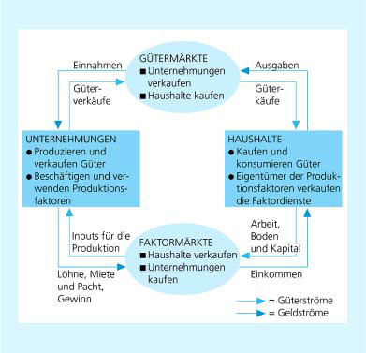
الفصل الثاني
يحاول الاقتصاديون العمل بموضوعية عملية في نطاق عملهم. مثل جميع العلماء يضعون الاقتصاديون فرضيات مناسبة و يبنون نماذج بسيطة ليفهموا بشكل أفضل العالم الحقيقي
ينقسم علم الاقتصاد الى الاقتصاد الكلي(Macroeconomics) و الاقتصاد الجزئي(Microeconomics). يدرس الاقتصاديون الجزئيون سلوك اتخاذ القرار للأسر و الشركات كما يدرسون تفاعلهما في الأسواق. يدرس خبراء الاقتصاد الكلي على المستوى الكلي القوى و اتجاهات التنمية التي تؤثر على الاقتصاد ككل

Slide 7
الفصل الثالث
البيان الايجابي هو أطروحة حول العالم كما هو. أما البيان المعياري فيوضح كيف يجب العالم أن يكون، اذا صاغ الاقتصاديون بيانات معيارية فانهم يتصرفون كسياسيين أكثر من كونهم علماء
في الكثير من الأحيان يقدم الاقتصاديون الاستشاريون في السياسة معلومات متناقضة، و ذلك إما
  بسبب وجود إختلافات في الحكم العلمي
  أو بسبب أحكام تقديرية متباعدة.
  لذلك يحصل سياسيون على آراء متناقضة لدى الخبراء لأن بعض المشعوذين يمثلون حلول براءات الإختراع غير واقعية لمشاكل صعبة. خلاف ذلك، هناك نصائح عليها إجماع لدى الخبراء الإقتصاديون يتجاهلها السياسيون.

Slide 8
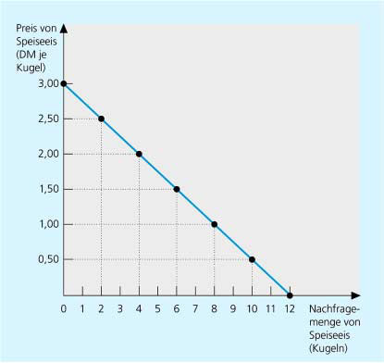
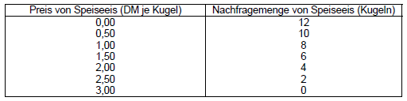
الفصل الرابع
يستخدم الإقتصاديون نموذج العرض و الطلب لدراسة الأسواق التنافسية. يوجد في السوق التنافسية.الكثير من الموردين و الزبون، لذلك ليس للزبون لوحده أو للمورد لوحده أي تأثير(أو تأثير شبه معدوم) على سعر السوق
يوضح منحنى الطلب تأثر كمية الطلب للسلعة بسعرها. بحسب قانون الطلب ترتفع الكمية المطلوبة مع إنخفاض سعر الوحدة. لذلك يتخذ منحنى الطلب منحدر سلبي

Slide 9
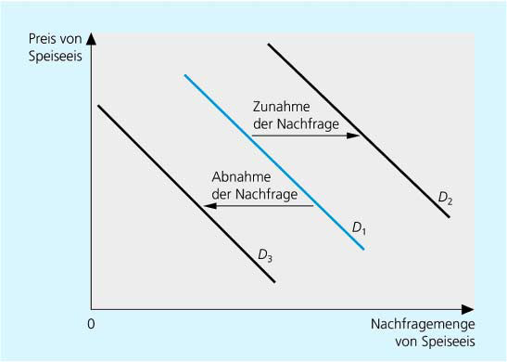
بالإضافة إلى السعر، هناك عوامل أخرى تؤثر على الطلب هي الدخل، و الحاجيات و التفضيلات، كما هناك توقعات الأسر و كذلك أسعار السلع البديلة و التكميلية. تغير أحد تلك العوامل الأخرى يؤدي إلى إزاحة منحنى الطلب

Slide 10
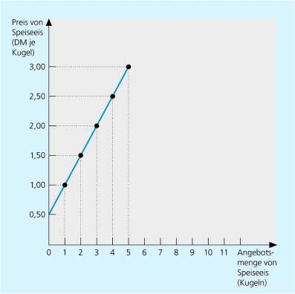
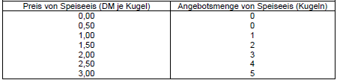
يوضح منحنى العرض تأثر كمية العرض للسلعة بسعرها. بحسب قانون العرض ترتفع الكمية المعروضة مع إرتفاع سعر الوحدة. لذلك يتخذ منحنى العرض منحدر إيجابي.

Slide 11
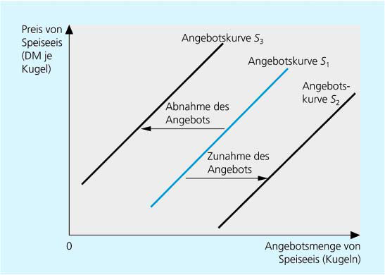
بالإضافة إلى السعر، هناك عوامل أخرى تؤثر على العرض هي أسعار الشراء، التكنولوجيا و التوقعات. تغير أحد تلك العوامل الأخرى يؤدي إلى إزاحة منحنى العرض.

Slide 12
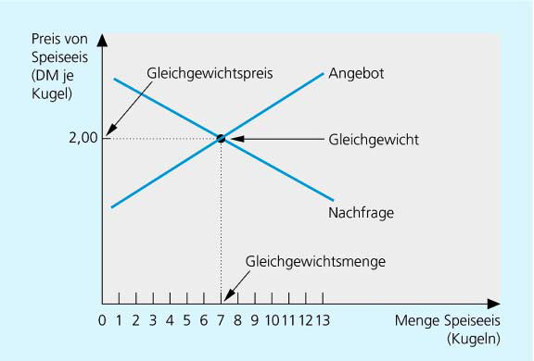
إن تقاطع منحنى الطلب و منحنى العرض يحدد توازن السوق. عند سعر التوازن تتطابق الكمية المطلوبة مع الكمية المعروضة.

Slide 13
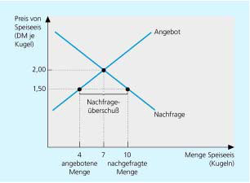
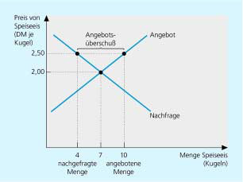
إن سلوك المشترين و البائعين يقود الأسواق بشكل طبيعي إلى التوازن. إن كان سعر السوق فوق سعر التوازن يؤدي ذلك إلى طفرة في العرض مما يؤدي إلى إنخفاض سعر السوق. و إن كان سعر السوق تحت سعر التوازن يؤدي ذلك إلى طفرة في الطلب مما يؤدي إلى إرتفاع سعر السوق.

Slide 14
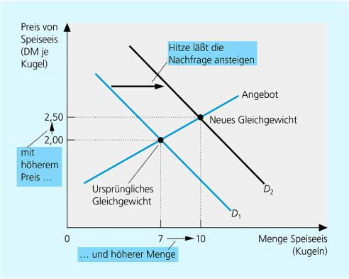
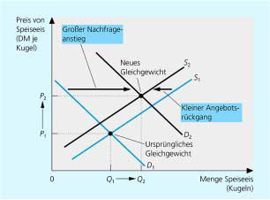
يستخدم مخطط العرض و الطلب لفحص تأثير أي حدث على سعر التوازن و على كمية التوازن، و بذلك تتبع ثلاث خطوات:
  توضيح إن كان الحدث يؤدي إلى إزاحة منحنى الطلب أو العرض أو كليهما
  تحديد إتجاه الإزاحة
  إجراء مقارنة بين التوازن الجديد و بين توازن السوق القديم

Slide 15
أساسيات الإقتصاد القومي

Slide 16
النموذج الاقتصادي الأساسي
إلخ...
الطلب النهائي
الناتج المحلي الإجمالي (GDP)
الإنتاج
التجارة الخارجية
الدخل القومي
تطوير الإقتصاد الوطني
Notes:
يعتمد كل اقتصاد على حجمه في (الناتج المحلي الإجمالي ، الدخل القومي ، التجارة الخارجية ، الإنتاج ، الطلب النهائي ، ...) من هذه المتغيرات ، يمكننا الاستفادة في تطوير الاقتصاد الوطني. ومع ذلك ، يكفينا النظر الى العوامل الرئيسية فقط. أما هذه المؤشرات الرئيسية فهي: الناتج المحلي الإجمالي (GDP) ، الدخل القومي، الاستهلاك الخاص والعام، الصادرات / الواردات، معدلات الفائدة والاستثمار.

Slide 17
الناتج المحلي
الناتج المحلي الإجمالي (GDP) هو متغير اقتصادي مركزي يمكن من خلاله استنتاج العواقب في الاقتصاد الكلي
يُحسب بمجموع السلع والخدمات المنتجة في السنة
يتم توفير الخدمات في الاقتصاد الحديث من خلال ظهور العرض والطلب
بسبب هذا الاستنتاج، لدينا الناتج المحلي الإجمالي كدولة تابعة متغير مصنوع من قبل العرض والطلب
الطلب أو الطلب النهائي ، هو مجموع الصادرات ، استهلاك الدولة،الاستهلاك الخاص والاستثمار
Notes:
الناتج المحلي الإجمالي (GDP) هو متغير اقتصادي مركزي يمكن من خلاله استنتاج العواقب. في الاقتصاد الكلي. ويُحسب بمجموع السلع والخدمات المنتجة في السنة. ويتم توفير الخدمات في الاقتصاد الحديث من خلال ظهور العرض والطلب اللذان تولدا .بسبب هذا الاستنتاج، لدينا الناتج المحلي الإجمالي كدولة تابعة متغير مصنوع من قبل العرض والطلب.الطلب ، أو الطلب النهائي ، هو مجموع الصادرات ، استهلاك الدولة ،الاستهلاك الخاص والاستثمار.

Slide 18
نموذج للناتج المحلي الإجمالي
Notes:
نموذج للناتج المحلي الإجمالي

Slide 19
إمكانيات الإنتاج
نموذج لمخزون رأس المال
رأس المال
  نجد تحت مخزون رأس المال: المتوسط السنوي للأصول الثابتة القابلة للتكرار بالأسعار الثابتة
  الأصول الثابتة تنشأ من خلال الاستثمارات, هذا هو السبب في أن رأس المال يعتمد على الاستثمارات
  يتميز رأس المال أيضاً بتصرف الأصول الثابتة
إن رأس المال هو الحجم الذي يحدد محفظة الاستثمار
Notes:
إمكانيات الإنتاج
رأس المال
نجد تحت مخزون رأس المال: المتوسط السنوي للأصول الثابتة القابلة للتكرار بالأسعار الثابتة
الأصول الثابتة تنشأ من خلال الاستثمارات, هذا هو السبب في أن رأس المال يعتمد على الاستثمارات
يتميز رأس المال أيضاً بتصرف الأصول الثابتة. إن رأس المال هو الحجم الذي يحدد محفظة الاستثمار

Slide 20
عرض العمل
نموذج للإمكانيات الإنتاجية
إن إمكانات الإنتاج تعتمد أيضًا على عرض العمل
يتوقف ويستند هذا الحجم بدوره إلى إنتاجية العمل (الناتج المحلي الإجمالي متوسط قوة العمل في السنة) ، ومتوسط وقت العمل والقوى العاملة معاً
تعتبر الإنتاجية بالإضافة إلى متوسط وقت العمل ثابتًا النظر فيها
يتم احتساب القوى العاملة من السكان احياناً كعامل ثابت
Notes:
من الاعتبارات السابقة، نعلم أن إمكانات الإنتاج تعتمد أيضًا على عرض العمل. يتوقف ويستند هذا الحجم بدوره إلى إنتاجية العمل (الناتج المحلي الإجمالي متوسط قوة العمل في السنة) ، ومتوسط وقت العمل والقوى العاملة معا. تعتبر الإنتاجية بالإضافة إلى متوسط وقت العمل ثابتًا النظر فيها. يتم احتساب القوى العاملة من السكان احياناً كعامل ثابت

Slide 21
الدخل القومي
الدخل القومي هو مجموع جميع الرسوم لعوامل الإنتاج (العمالة، الأرض، رأس المال، الأداء الريادي)
إن الزيادة في الدخل القومي ستؤدي إلى:
  زيادة الإيرادات الضريبية،
  وبالتالي زيادة إجماليّة في الاستهلاك،
  وهذا بدوره قد يعني المزيد من الوظائف،
  وكما سيؤدي إلى زيادة الدخل القومي.
في الوقت نفسه، يمكن لزيادة الدخل القومي زيادة الطلب على المال،
  الأمر الذي يؤدي بدوره إلى ارتفاع أسعار الفائدة.
  ومع ارتفاع أسعار الفائدة، يؤدي ذلك إلى انخفاض الاستثمار والوظائف ذات الصلة.
في نهاية المطاف، يجب أن يكون هدف السياسة الاقتصادية الجيدة هو إيجاد توازنها الخاص بين العواقب المذكورة أعلاه.
الدخل القومي هو الكمية المضافة
  تتكون من الناتج المحلي الإجمالي مطروحًا منها الضرائب غير المباشرة والإعانات وغيرها.
Notes:
يتم تعريفه على أنه مجموع جميع الرسوم لعوامل الإنتاج (العمالة، الأرض، رأس المال، الأداء الريادي). من الواضح أن الزيادة في الدخل القومي ستؤدي إلى زيادة الإيرادات الضريبية، وبالتالي زيادة إجماليّة في الاستهلاك، وهذا بدوره قد يعني المزيد من الوظائف، وكما سيظهر لك بالفعل، سيؤدي إلى زيادة الدخل القومي.
في الوقت نفسه، ومع ذلك، يمكن لزيادة الدخل القومي زيادة الطلب على المال، الأمر الذي يؤدي بدوره إلى ارتفاع أسعار الفائدة. ومع ارتفاع أسعار الفائدة، يؤدي ذلك إلى انخفاض الاستثمار والوظائف ذات الصلة.
في نهاية المطاف، يجب أن يكون هدف السياسة الاقتصادية الجيدة هو إيجاد توازنها الخاص بين العواقب المذكورة أعلاه.
فالدخل القومي هو الكمية المضافة. وتتكون من الناتج المحلي الإجمالي مطروحًا منها الضرائب غير المباشرة والإعانات وغيرها.

Slide 22
الدخل القومي النموذجي
Notes:
الدخل القومي النموذجي

Slide 23
التصدير / الاستيراد
نموذج للتصدير / الاستيراد
تؤدي التجارة الخارجية إلى تقسيم العمل بين الدول المتنافسة
من خلال هذه التجارة يُسمح للاقتصاد بالعمل بشكل أكثر كفاءة لقياس تحسين الكفاءة
أما النمو الاقتصادي فيحسب الصادرات
  إذا كانت الصادرات تزيد أسرع من الواردات، يمكن أن نخلص إلى أن الإنتاج المحلي قد زاد،
  وهذا بدوره يخلق وظائف
  مما يؤدي إلى ارتفاع الدخل القومي وهلم جر
Notes:
نموذج التصدير / الاستيراد
تؤدي التجارة الخارجية إلى تقسيم العمل بين الدول المتنافسة. من خلال هذه التجارة يُسمح للاقتصاد بالعمل بشكل أكثر كفاءة لقياس تحسين الكفاءة.
أما النمو الاقتصادي فيحسب الصادرات. إذا كانت الصادرات تزيد أسرع من الواردات، يمكن أن نخلص إلى أن الإنتاج المحلي قد زاد، وهذا بدوره يخلق وظائف مما يؤدي إلى ارتفاع الدخل القومي وهلم جر.

Slide 24
الإستهلاك
الاستهلاك الخاص
مع زيادة الاستهلاك الخاص، هناك حاجة للمزيد من السلع
في أوقات الركود ، يمكن أن يؤدي هذا إلى إحياء الاقتصاد
إذا كان هناك المزيد من السلع في الطلب سيتم إنتاج المزيد, والتوسع في الإنتاج يخلق الوظائف، إلخ
في المحاكاة، يعتمد الاستهلاك الخاص على الدخل المتاح, ومن الضرائب المباشرة
نتائج الاستهلاك الخاص تكون من التحويلات والضرائب غير المباشرة
استهلاك الدولة
تمول الدولة نفسها بشكل رئيسي من خلال الضرائب
وفقا لآدم سميث ، يجب على الدولة عدم التدخل في الاقتصاد لأن ذلك سيتم تلقائيا من خلال الموازنة
وفقا للخبير الاقتصادي كينز، ينبغي على الدولة اتباع سياسة نشطة للطلب،
  أي في أوقات ضعف النشاط الاقتصادي، تعزيز الاقتصاد من خلال العمل كمشتري للسلع في السوق (السياسة المالية لمواجهة التقلبات الدورية)
في المقابل، هناك سياسة الى جانب العرض، حيث تهيمن عليها الدولة على سبيل المثال، عندما تدعم الإعانات أو اللوائح القانونية الى جانب العرض في السوق
Notes:
الإستهلاك
1. الإستهلاك الخاص
مع زيادة الاستهلاك الخاص، هناك حاجة للمزيد من السلع.
في أوقات الركود ، يمكن أن يؤدي هذا إلى إحياء الاقتصاد (على سبيل المثال ، إذا كانت الدولة تروج للقطاع الخاص من خلال مدفوعات التحويل).
إذا كان هناك المزيد من السلع في الطلب سيتم إنتاج المزيد والتوسع في الإنتاج يخلق الوظائف، إلخ.
في المحاكاة، يعتمد الاستهلاك الخاص على الدخل المتاح. ومن الضرائب المباشرة.
نتائج الاستهلاك الخاص تكون من التحويلات والضرائب غير المباشرة
2. إستهلاك الدولة
.تمول الدولة نفسها بشكل رئيسي من خلال الضرائب.
وفقا لآدم سميث ، يجب على الدولة عدم التدخل في الاقتصاد لأن ذلك سيتم تلقائيا من خلال الموازنة.
وفقا للخبير الاقتصادي كينز، ينبغي على الدولة اتباع سياسة نشطة للطلب، أي. في أوقات ضعف النشاط الاقتصادي، تعزيز الاقتصاد من خلال العمل كمشتري للسلع في السوق (السياسة المالية لمواجهة التقلبات الدورية).
في المقابل، هناك سياسة الى جانب العرض، وتعرف بالليبرالية الجديدة، حيث تهيمن عليها الدولة على سبيل المثال، عندما تدعم الإعانات أو اللوائح القانونية الى جانب العرض في السوق.

Slide 25
نموذج للاستهلاك
Notes:
نموذج للاستهلاك

Slide 26
الفوائد او الربا (وهي محرمة شرعا بنص كتاب الله و السنة النبوية)
العرض النقدي
يتحكم البنك المركزي في المعروض النقدي من خلال عرض النقود
سيزيد البنك المركزي أسعار الفائدة إذا كان الاقتصاد يسخن
  هذا يبرد الاقتصاد وبالتالي يقلل من مخاطر التضخم (تخفيض قيمة المال،> خفض القوة الشرائية> انخفاض الاستهلاك الخاص> ....)
مطالب المال
ينتج طلب النقود من مجموع أموال المضاربة ونقد المعاملة
صندوق المضاربة هو المال الذي ترغب في التكهن به (اعتمادًا على مقدار الفائدة)
منذ تصنيف البنك الدولي من قبل البنك الدولي كدولة نامية ويتكون من حوالي 88٪ من المسلمين
يمكن الافتراض أن صندوق المضاربة سيكون صفراً,
وبالتالي، فإن الطلب على النقود ليست سوى حجم واحد من النقد الصفقة, هذا هو العرض من الودائع النقدية والليلية.
وبما أن صندوق المعاملات يجب أن يعتمد على الدخل القومي ، فإنه يفترض وجود معامل واحد فقط، يسمى «معامل إدارة النقد» هذه هي النسبة المئوية لحصة المعاملة في الدخل القومي، والتي تبقى ثابتة في النموذج
تم تقدير معامل الحيازة النقدية من خلال المخزون المالي
Notes:
الفوائد او الربا (وهي محرمة شرعا بنص كتاب الله و السنة) وهي تعرض هنا كون معظم الاقتصاد العالمي حاليا معتمد على الربا
1. العرض النقدي
يتحكم البنك المركزي في المعروض النقدي من خلال عرض النقود (على سبيل المثال، سياسة السوق المفتوحة).
سيزيد البنك المركزي أسعار الفائدة إذا كان الاقتصاد يسخن. هذا يبرد الاقتصاد وبالتالي يقلل من مخاطر التضخم (تخفيض قيمة المال،> خفض القوة الشرائية> انخفاض الاستهلاك الخاص> ....).
2. مطالب المال
ينتج طلب النقود من مجموع أموال المضاربة ونقد المعاملة.
صندوق المضاربة هو المال الذي ترغب في التكهن به (اعتمادًا على مقدار الفائدة).
منذ تصنيف البنك الدولي من قبل البنك الدولي كدولة نامية ويتكون من حوالي 88٪ من المسلمين،
يمكن الافتراض أن صندوق المضاربة سيكون صفراً. وبالتالي، فإن الطلب على النقود ليست سوى حجم واحد من النقد الصفقة. هذا هو العرض من الودائع النقدية والليلية. وبما أن صندوق المعاملات يجب أن يعتمد على الدخل القومي ، فإنه يفترض وجود معامل واحد فقط، يسمى « معامل إدارة النقد» هذه هي النسبة المئوية لحصة المعاملة في الدخل القومي، والتي تبقى ثابتة في النموذج.
تم تقدير معامل الحيازة النقدية من خلال المخزون المالي

Slide 27
نموذج للربا
Notes:
نموذج للربا او للفوائد

Slide 28
الاستثمارات
نموذج للاستثمار
تلعب الاستثمارات دورًا مهمًا في النظام الاقتصادي
إذا تم إجراء عدد أقل من الاستثمارات في فترة معينة، يمكن أن يعزى ذلك إلى عدد من الأسباب مثلا:
  انخفاض في الاستهلاك أو في الصادرات, سبب آخر لانخفاض الاستثمار يمكن أن يكون ارتفاع أسعار الفائدة
Notes:
الاستثمارات
في النهاية ، تلعب الاستثمارات أيضًا دورًا مهمًا في النظام الاقتصادي.
إذا تم إجراء عدد أقل من الاستثمارات في فترة معينة، يمكن أن يعزى ذلك إلى عدد من الأسباب مثلا
انخفاض في الاستهلاك أو في الصادرات. سبب آخر لانخفاض الاستثمار يمكن أن يكون ارتفاع أسعار الفائدة.

Slide 29
نموذج العام
Notes:
نموذج العام

Slide 30



جزاكم الله خيراً

Slide 31


الضرائب Taxes
إعداد سهام عيشة

Slide 32
الفهرس
مفهوم الضرائب
المبادئ الأساسية التي يقوم عليها فرض الضريبة
كيفية فرض الضريبة
أنواع الضرائب في لبنان
معدل الضريبة العادي على أرباح الشركات في لبنان و تركيا
النظام الضريبي في لبنان
Notes:
الفهرس
مفهوم الضرائب
المبادئ الأساسية التي يقوم عليها فرض الضريبة
كيفية فرض الضريبة
أنواع الضرائب في لبنان
معدل الضريبة العادي على أرباح الشركات في لبنان و تركيا
النظام الضريبي في لبنان

Slide 33







مفهوم الضرائب
صحة
طرق
خدمات
نفقات
تعليم
أموال يدفعها:
مياه
كهرباء
الشركات
المؤسسات
عامة الشعب
لدفع الرواتب
بهدف التنمية الاقتصادية للبلاد
تعتبرالضرائب مورد مهم:
للحكومة، لتغطي الحكومة نفقاتها على الخدمات العامة للمواطن
تمويل المشاريع
Notes:
مفهوم الضرائب
الضرائب هي الاموال التي يدفعها عامة الشعب و المؤسسات و الشركات للحكومة لتغطي نفقاتها عل الخدمات العامة مثل الطرق و الصحة و التعليم و غيرها. من هنا نفهم أن الضرائب مورد مهم لدفع الرواتب و تمويل المشاريع بهدف التنمية الاقتصادية للبلاد

Slide 34
المبادئ الأساسية التي يقوم عليها فرض الضريبة
يرتبط قيام الضريبة بوظائفها في الدولة الحديثة بعدد من المبادئ التي يجب توفرها وأهمها:
مبدأ قانونية الضريبة
  لا ضريبة بدون نص قانوني في الدول الحديثة
مبدأ عدالة الضريبة
  أي الأخذ بعين الاعتبار الأوضاع المختلفة للمكلفين وقدراتهم، لا سيما أوضاعهم العائلية (حجم الأسرة على وجه الخصوص) وحجم ثرواتهم ومستويات دخولهم
مبدأ مردودية الضريبة
  خلاصة هذا المبدأ هي أن الضريبة يجب أن تعود على الدولة بأعلى مردود ممكن
Notes:
المبادئ الأساسية التي يقوم عليها فرض الضريبة
يرتبط قيام الضريبة بوظائفها في الدولة الحديثة بعدد من المبادئ التي يجب توفرها وأهمها:
مبدأ قانونية الضريبة
لا ضريبة بدون نص قانوني في الدول الحديثة
مبدأ عدالة الضريبة
أي الأخذ بعين الاعتبار الأوضاع المختلفة للمكلفين وقدراتهم، لا سيما أوضاعهم العائلية (حجم الأسرة على وجه الخصوص) وحجم ثرواتهم ومستويات دخولهم
مبدأ مردودية الضريبة
خلاصة هذا المبدأ هي أن الضريبة يجب أن تعود على الدولة بأعلى مردود ممكن

Slide 35
كيفية فرض الضريبة
تجري عملية فرض الضريبة عادة على ثلاث مراحل
  3. جباية الضريبة
  تحديد معدل الضريبة
  تعيين الوعاء الضريبي
وهي العملية التي يتم بموجبها انتقال المبلغ المتوجب على المكلف إلى خزينة الدولة
اقتطاع نسبة معينة من المادة الخاضعة للضريبة التي تعتمد على مبدأ اعتدال الضريبة (أي النسبة التي يمكن اقتطاعها من دخول الأفراد وثرواتهم دون إلحاق الضرر بهم)
يجري تعيين مطرح الضريبة من خلال القيام بعمليتين متتاليتين:
بتقدير دقيق لقيمة أو كمية المادة المذكورة التي هي بحوزة المكلف.
باختيار المادة الخاضعة للضريبة
Notes:
كيفية فرض الضريبة
تجري عملية فرض الضريبة عادة على ثلاث مراحل:
1. تعيين الوعاء الضريبي:
يجري تعيين مطرح الضريبة من خلال القيام بعمليتين متتاليتين:
- اختيار المادة الخاضعة للضريبة
- تقدير دقيق لقيمة أو كمية المادة المذكورة التي هي بحوزة المكلف
2. تحديد معدل الضريبة:
اقتطاع نسبة معينة من المادة الخاضعة للضريبة التي تعتمد على مبدأ اعتدال الضريبة (أي النسبة التي يمكن اقتطاعها من دخول الأفراد وثرواتهم دون إلحاق الضرر بهم)
3. جباية الضريبة:
وهي العملية التي يتم بموجبها انتقال المبلغ المتوجب على المكلف إلى خزينة الدولة

Slide 36
أنواع الضرائب في لبنان
4 فئات رئيسية للضريبة في لبنان
الضرائب على التجارة و المبادلات الدولية
الضريبة على الدخل و الأرباح و رؤوس الأموال
الضرائب على السلع و الخدمات
الضريبة على الأملاك
الرسوم على التبغ
رسوم على البترول
الرواتب والأجور
الأرباح
TVA
(الضريبة على القيمة المضافة)
رسوم تسجيل العقارات
الأملاك المبنية
الرسوم على السيارات
الجمارك
الفوائد
رؤوس الأموال المنقولة
ضرائب غير مباشرة
ضرائب مباشرة
Notes:
يمكن تقسيم الضرائب في لبنان الى 4 فئات رئيسية.
الفئة الاولى : الضريبة على الدخل و الأرباح و رؤوس الأموال
و التي تشمل الأرباح الرواتب والأجور
رؤوس الأموال المنقولة والفوائد
الفئة الثانية: الضريبة على الأملاك
والتي تشمل الاملاك المبنية و رسوم تسجيل العقارات
القئة الثالثة : الضرائب على السلع و الخدمات و أغلبيتها TVA أي الضريبة على القيمة المضافة
و الفئة الرابعة: الضرائب على التجارة و المبادلات الدولية: و تشمل رسوم على البترول و التبغ و الجمارك و السيارات

Slide 37
نسبة المعدل الضريبي على أرباح الشركات في لبنان و تركيا
Notes:
وكانت المحصلة أن ارتفع العبء الضريبي من الناتج المحلي الإجمالي إلى 17,8%. ولكن بالرغم من هذا الارتفاع الملحوظ، فإن نسبة الاقتطاع الضريبي إلى الناتج المحلي الإجمالي بقيت في لبنان أدنى من مثيلاتها في معظم البلدان التي تقترب من هذا البلد ،ففي تركيا الضريبة على الناتج المحلي الإجمالي للفرد 21,1 %.
أما بالنسبة لمعدل الضريبة المقطوع على أرباح الشركات في لبنان 15% أما في تركيا هي 20%
و معدلات الضريبة على دخل الأفراد في لبنان 20% و تركيا 35%
الخلاصة هنا هي أن السياسة الضريبية المعتمدة في لبنان بقيت مجرد أداة في خدمة السياسة المالية الرامية دون جدوى، إلى خفض العجز في الموازنة، وذلك دون الأخذ في الاعتبار الثمن الاقتصادي والاجتماعي لهذه السياسة

Slide 38
النظام الضريبي في لبنان
خلال السنوات الأخيرة من الحرب تراجعت الأوضاع الاقتصادية و المالية و بدأت السلطات المسؤولة بمعالجة هذه الأوضاع، وفي إطار ما سمي بخطـة النهوض الاقتصادي وإعادة الإعمار
إطلاق عملية النمو هذه تكون من خلال تمكين القطاع الخاص بشقيه المحلي والأجنبي من الاستثمار بكثافـة في مختلف القطاعات الإنتاجية
على الدولة توفير المناخ المناسب الذي يمكن القطاع الخاص من القيام بالاستثمارات اللازمة
أما خلق المناخ المطلوب فيقتضي من الدولة أن تقوم بأمور ثلاثة رئيسية:
ثالثاً :
تحديث بعض الأطر التشريعية والمؤسسية المحفزة لنشاط القطاع الخاص خصوصاً في المجالين المصرفي والمالي
ثانياً :
تحقيق الاستقرار النقدي والمالي
: أولاً
إعادة إعمار وتحديث ما تهدم خلال الحرب
Notes:
النظام الضريبي في لبنان
خلال السنوات الأخيرة من الحرب تراجعت الأوضاع الاقتصادية و المالية و بدأت السلطات المسؤولة بمعالجة هذه الأوضاع، وفي إطار ما سمي بخطـة النهوض الاقتصادي وإعادة الإعمار
إطلاق عملية النمو هذه تكون من خلال تمكين القطاع الخاص بشقيه المحلي والأجنبي من الاستثمار بكثافـة في مختلف القطاعات الإنتاجية
على الدولة توفير المناخ المناسب الذي يمكن القطاع الخاص من القيام بالاستثمارات اللازمة
أما خلق المناخ المطلوب فيقتضي من الدولة أن تقوم بأمور ثلاثة رئيسية:
أولاً: إعادة إعمار وتحديث ما تهدم خلال الحرب
ثانياً : تحقيق الاستقرار النقدي والمالي
ثالثاً : تحديث بعض الأطر التشريعية والمؤسسية المحفزة لنشاط القطاع الخاص خصوصاً في المجالين المصرفي والمالي

Slide 39
النظام الضريبي في لبنان
في هذا الإطار، كان مطلوباً من النظام الضريبي أن يقوم بمهمتين رئيسيتين:
المساهمة في توفير الحوافز للقطاع الخاص
ليقوم بالاستثمار على نطاق واسع
توفير ما أمكن من إيرادات للخزينـة
(عن طريق زيادة الضرائب)
بهدف تقليص العجز في الموازنة
Notes:
وفي هذا السياق قامت السلطات المسؤولة بتناول النظام الضريبي بعدد من الإجراءات (التي تناولت الضرائب المباشرة و غير المباشرة) التي لم تمس جوهره، فأبقت على الخصائص الرئيسية التي كانت تميزه قبل الحرب. أضف إلى ذلك أنها لم تعط النتائج المرجوة منهـا، لا بل زادت في حدة بعض المشاكل التي كان يعاني منها لبنان قبلاً، لا سيما على الصعيد الاجتماعي.

Slide 40
Notes:
تتمثل الإجراءات التي اتخذت في هذا المجال، بالتعديلات التي أدخلت في نهاية العام 1993 على قانون ضريبة الدخل الصادر بموجب المرسوم الاشتراعي رقم 144 بتاريخ 12/6/1959 وأهم هذه التعديلات هي:
ضريبة الدخل على الرواتب والاجور أصبحت 10%
ضريبة الدخل للمؤسسات الفردية و شركات الأشخاص 10%
و ضريبة الدخل على شركات الأموال 10%
و ضريبة توزيع الأرباح 5%
ايرادات الأموال المنقولة 5%
الضريبة على التحسين 6%
و رسم النقال الملكية 10%
و ايرادات الأملاك المبنية 10%

Slide 41
جزاكم الله خيراً

Slide 42



نمذجة ومحاكاة التنمية السكانية في إندونيسيا مع VENSIM
Prepared by Bilal MOURAD
(based on a seminary work „Modellierung und Simulation der Bevölkerungsentwicklung von Indonesien mit VENSIM“ of Patrick Thoma, VaEf, Karlsruhe/Germany 2000)

Slide 43
نمذجة ومحاكاة التنمية السكانية في إندونيسيا مع VENSIM
نشأ هذا العمل من ندوة "تقييم استراتيجيات سياسة الطاقة لإندونيسيا" في جمعية VAEF و هو الاسم السابق لAECENAR بالتعاون مع معهد السياسة الاقتصادية والبحوث الاقتصادية في جامعة كارلسروه ( TH)
هدف الندوة هو إنشاء نموذج "ديناميكيات النظام" الذي يصور صناعة الطاقة في إندونيسيا
  يمكّن من تقييم مختلف استراتيجيات سياسة الطاقة
  إنشاء نموذج فرعي للمحاكاة
الهدف من هذا العمل هو التنمية السكانية كعامل مؤثر أساسي في الطلب على الطاقة
يحتوي الفصل الأول على بعض المعلومات الأساسية عن إندونيسيا ، ومواصفات المشكلة وهدف النموذج
يتم وصف إنشاء النموذج في الفصل الثاني ومناقشة التوسع التدريجي للنموذج
يعرض الفصل الثالث إجراءات ونتائج محاكاة التطورات السكانية المختلفة
الملاحظات الأخيرة في الفصل 4 تلخص النتائج الرئيسية
Notes:
نشأ هذا العمل من ندوة "تقييم استراتيجيات سياسة الطاقة لإندونيسيا" في جمعية VAEF و هو الاسم السابق لAECENAR بالتعاون مع معهد السياسة الاقتصادية والبحوث الاقتصادية في جامعة كارلسروه في المانيا عام 2000. كان الهدف من الندوة هو إنشاء نموذج "ديناميكيات النظام" الذي يصور صناعة الطاقة في إندونيسيا ويمكّن من تقييم مختلف استراتيجيات سياسة الطاقة. إنشاء نموذج فرعي للمحاكاة. كان الهدف من هذا العمل هو التنمية السكانية كعامل مؤثر أساسي في الطلب على الطاقة.
يحتوي الفصل الأول على بعض المعلومات الأساسية عن إندونيسيا ، ومواصفات المشكلة وهدف النموذج. يتم وصف إنشاء النموذج في الفصل الثاني. على وجه الخصوص ، تمت مناقشة التوسع التدريجي للنموذج. يعرض الفصل الثالث إجراءات ونتائج محاكاة التطورات السكانية المختلفة. الملاحظات الأخيرة في الفصل 4 تلخص النتائج الرئيسية.

Slide 44
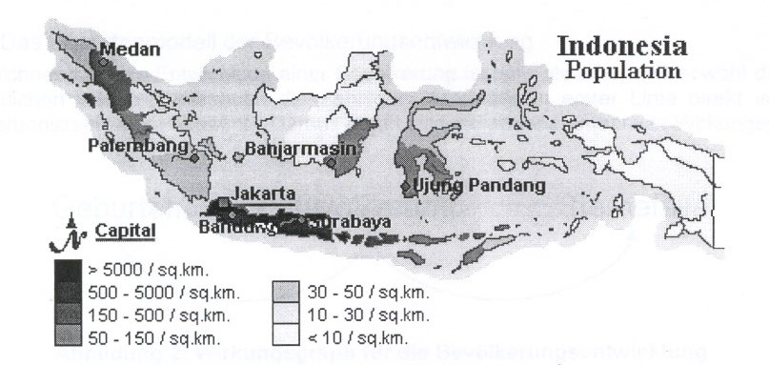
المعلومات الأساسية عن إندونيسيا
تبلغ مساحة إندونيسيا حوالي 2 مليون كيلومتر مربع ،
  هي أكبر دولة في جنوب شرق آسيا من حيث المساحة (المرتبة العالمية 15)
يبلغ عدد سكانها تقريبًا 200 مليون شخص
  رابع أكبر دولة في العالم
تنتشر مساحة الأراضي الإندونيسية على أكثر من 13000 جزيرة ، منها أقل من 1000 جزيرة مأهولة
إن تمزيق البلاد والتوسع الإقليمي الكبير يؤدي إلى عدم تناسق كبير في توزيع السكان
  جافا Java على سبيل المثال مكتظة بشكل كبير
  تقريبًا يعيش 60 ٪ من السكان على أقل من 7 ٪ من مساحة الأرض
  يتراوح نطاق الكثافة السكانية أقل من 10 سكان / كيلومتر مربع في إيريان جايا Irian Jaya إلى أكثر من 13000 نسمة / كيلومتر مربع في المراكز الحضرية مثل جاكرتا
فمن الواضح بالفعل أن النموذج السكاني الهادف يجب أن يسمح برؤية متباينة للمناطق المختلفة
Notes:
تبلغ مساحة إندونيسيا حوالي 2 مليون كيلومتر مربع ، وهي أكبر دولة في جنوب شرق آسيا من حيث المساحة (المرتبة العالمية 15), ويبلغ عدد سكانها تقريبًا 200 مليون شخص هي رابع أكبر دولة في العالم.
تنتشر مساحة الأراضي الإندونيسية على أكثر من 13000 جزيرة ، منها أقل من 1000 جزيرة مأهولة.
إن تمزيق البلاد والتوسع الإقليمي الكبير يؤدي إلى عدم تناسق كبير في توزيع السكان.
جافا على سبيل المثال مكتظة بشكل كبير:
يعيش تقريبًا 60 ٪ من السكان هناك على أقل من 7 ٪ من مساحة الأرض.
يتراوح نطاق الكثافة السكانية من أقل من 10 سكان / كيلومتر مربع في إيريان جايا إلى أكثر من 13000 نسمة / كيلومتر مربع في المراكز الحضرية مثل جاكرتا . على هذه الخلفية ، من الواضح بالفعل أن النموذج السكاني الهادف يجب أن يسمح برؤية متباينة للمناطق المختلفة.

Slide 45
مواصفات المشكلة وهدف النموذج
مشكلة
يجب أن يسمح النموذج الذي سيتم إنشاؤه ب:
  توقع طويل المدى للتطور السكاني لمناطق معينة
  تقديم بيانات حول أنواع الأسر المعيشية
    الميزات ذات الصلة بالطلب على الطاقة ذات أهمية خاصة
تم تحديد عدد وحجم الأسر ودخل الأسرة على النحو التالي:
  تحديد الفترة من 1990 إلى 1999 على أنها فترة المعايرة للنموذج
  يجب أن تكون الفترة المتوقعة تشمل من 2000 إلى 2040
تحديد الأهداف
الهدف من النموذج هو:
  تزويد المشاركين في الحلقة الدراسية بالبيانات ذات الصلة بنماذجهم الفرعية حول التنمية السكانية والأسر
  الاندماج في النموذج العام موضوع ورقة دراسية منفصلة
Notes:
مشكلة
يجب أن يسمح النموذج الذي سيتم إنشاؤه بتوقع طويل المدى للتطور السكاني لمناطق معينة. بالإضافة إلى ذلك ، يجب أن يقدم النموذج بيانات حول أنواع الأسر المعيشية. كانت الميزات ذات الصلة بالطلب على الطاقة ذات أهمية خاصة. تم تحديد عدد وحجم الأسر ودخل الأسرة على هذا النحو. تم تحديد الفترة من 1990 إلى 1999 على أنها فترة المعايرة للنموذج. يجب أن تكون الفترة المتوقعة من 2000 إلى 2040 تشمل.
تحديد الأهداف
وكان الهدف من النموذج هو تزويد المشاركين في الحلقة الدراسية بالبيانات ذات الصلة بنماذجهم الفرعية حول التنمية السكانية والأسر. كان الاندماج في النموذج العام موضوع ورقة دراسية منفصلة.

Slide 46
الحصول على البيانات
الإنترنت
المكتب الإحصائي لجمهورية إندونيسيا
العديد من المنظمات الدولية مثل الأمم المتحدة أو البنك الدولي بيانات ديموغرافية
تم جمع البيانات المتاحة من خلال الحولية الإحصائية للدول الأجنبية من مكتب الإحصاء الفيدرالي وتقارير التنمية العالمية للبنك الدولي المضافة
يتم جدولة أهم البيانات المستخدمة في النموذج في الملحق
إذا تعذر الحصول على البيانات ذات الصلة ، تم عمل افتراضات
جرت محاولة لاستخدام التنبؤات الدولية للتطوير المستقبلي للمتغيرات الخارجية
  المكتب الأمريكي مثلاً ، يوفر التعداد قاعدة بيانات تحتوي على مؤشرات متوقعة للتنمية السكانية حتى عام 2050 لمعظم البلدان
Notes:
الحصول على البيانات
أثبت الإنترنت أنه مصدر غني بالمعلومات بشكل مدهش عندما يتعلق الأمر بجمع البيانات.
يقدم المكتب الإحصائي لجمهورية إندونيسيا معلومات مفصلة عن مجموعة واسعة من المواضيع الإحصائية على موقعه على الإنترنت.
تقدم العديد من المنظمات الدولية مثل الأمم المتحدة أو البنك الدولي بيانات ديموغرافية عبر الإنترنت.
تم جمع البيانات المتاحة على الإنترنت من خلال الحولية الإحصائية للدول الأجنبية من مكتب الإحصاء الفيدرالي وتقارير التنمية العالمية للبنك الدولي المضافة.
يتم جدولة أهم البيانات المستخدمة في النموذج في الملحق.
إذا تعذر الحصول على البيانات ذات الصلة ، تم عمل افتراضات .
جرت محاولة لاستخدام التنبؤات الدولية للتطوير المستقبلي للمتغيرات الخارجية. المكتب الأمريكي على سبيل المثال ، يوفر التعداد قاعدة بيانات للتنزيل تحتوي على مؤشرات متوقعة للتنمية السكانية حتى عام 2050 لمعظم البلدان.

Slide 47
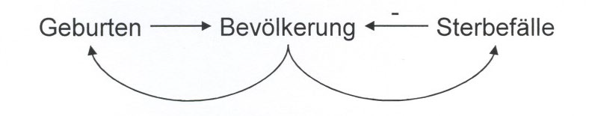
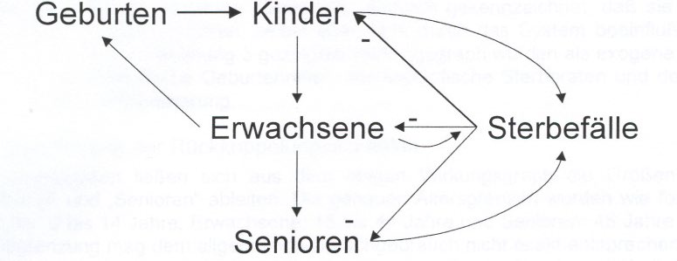
النمذجة _ إنشاء نموذج أساسي بسيط
نموذج الفوج للتنمية السكانية
من السمات المميزة لتطور السكان:
  عدد الولادات السنوية وعدد الوفيات
    يعتمد معدل الولادات السنوي على خصوبة النساء حسب العمر وعدد النساء في سن الإنجاب
    يعتمد معدل الوفيات أيضًا على العمر
الولادة
السكان
الوفيات
الولادة
الأطفال
إذا بدأ المرء من حالة بسيطة مع ثلاث فئات عمرية هي "الأطفال", "الكبار" و "كبار السن" ، فإن الرسم البياني لتأثير التوسع على الشكل التالي:
السهام الغير الموجودة من "الأطفال" إلى "المواليد" ومن "كبار السن" إلى المواليد تعني بالفعل معدلات ولادة خاصة بالعمر تبلغ صفر
تصف الأسهم من "الأطفال" إلى "البالغين" ومن "الكبار" إلى "كبار السن" عملية الشيخوخة ، التي يجب أن تؤخذ في الاعتبار بشكل صريح.
الكبار
الوفيات
كبار السن
Notes:
النمذجة - إنشاء نموذج أساسي بسيط
نموذج الفوج للتنمية السكانية
من السمات المميزة لتطور السكان حقيقة أن كلا من عدد الولادات السنوية وعدد الوفيات يعتمد في المقام الأول على السكان أنفسهم
عند الفحص الدقيق ، يعتمد معدل الولادات السنوي على خصوبة النساء حسب العمر وعدد النساء في سن الإنجاب.
يعتمد معدل الوفيات أيضًا على العمر.
إذا بدأ المرء من حالة بسيطة مع ثلاث فئات عمرية هي "الأطفال" و "الكبار" و "كبار السن" ، فإن الرسم البياني لتأثير التوسع على الشكل التالي:
إن السهام غير الموجودة من "الأطفال" إلى "الولادات" ومن "كبار السن" إلى المواليد تعني بالفعل معدلات ولادة خاصة بالعمر تبلغ صفر ، وهو أمر صحيح إذا تم اختيار حدود العمر بشكل مناسب.
تصف الأسهم من "الأطفال" إلى "البالغين" ومن "الكبار" إلى "كبار السن" عملية الشيخوخة ، التي يجب أن تؤخذ في الاعتبار الآن بشكل صريح.

Slide 48
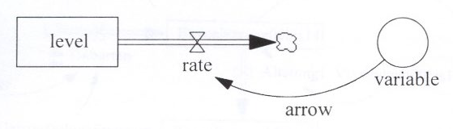
النمذجة _ إنشاء نموذج أساسي بسيط
"ديناميات النظام" و VENSIM
يعتمد برنامج VENSIM المستخدم على نهج "ديناميكيات النظام"
أن سلوك النظام يعتمد في المقام الأول على حلقات التغذية المرتدة الخاصة به
يتم تحديد آليات التغذية الراجعة بين مكونات النظام الفردية
  لذا فهو أقل حول تمثيل المدخلات والمخرجات للنظام ، بل حول طريقة عمل العلاقات الداخلية
عند إنشاء نموذج "ديناميكيات النظام" ، يجب تحديد حدود النظام دائمًا في الخطوة الأولى
ثم يجب تحديد حلقات التغذية المرتدة المستمدة من النظام الحقيقي ورسم خرائط لها
  في نظام VENSIM ، يتم إنشاء هذه الحلقات باستخدام متغيرات الحالة (المستويات) ومتغيرات التدفق (المعدلات والتدفقات) والمتغيرات المساعدة (المتغيرات والثوابت)
  تستخدم الأسهم أيضًا لتوضيح العلاقات المتبادلة بيانيًا
حدود النظام
تحديد حدود النظام المراد تصميمه يعني تحديد المتغيرات الخارجية
تتميز هذه بحقيقة أنها تعمل على النظام من الخارج ، ولكنها لا تتأثر نفسها بالنظام
  في الشكل السابق ، تم تحديد المتغيرات الخارجية: معدلات المواليد الخاصة بالعمر ، ومعدلات الوفيات الخاصة بالعمر ونسبة النساء في إجمالي السكان
Notes:
"ديناميات النظام" و VENSIM
يعتمد برنامج VENSIM المستخدم على نهج "ديناميكيات النظام" الذي طوره Forrester7. وهو مبني على الفرضية الأساسية.
إن سلوك النظام يعتمد في المقام الأول على حلقات التغذية المرتدة الخاصة به .
يتم تحديد آليات التغذية الراجعة بين مكونات النظام الفردية. لذا فهو أقل حول تمثيل المدخلات والمخرجات للنظام ، بل حول طريقة عمل العلاقات الداخلية.
عند إنشاء نموذج "ديناميكيات النظام" ، يجب تحديد حدود النظام دائمًا في الخطوة الأولى.
بعد ذلك ، يجب تحديد حلقات التغذية المرتدة المستمدة من النظام الحقيقي ورسم خرائط لها .
في نظام VENSIM ، يتم إنشاء هذه الحلقات باستخدام متغيرات الحالة (المستويات) ومتغيرات التدفق (المعدلات والتدفقات) والمتغيرات المساعدة (المتغيرات والثوابت). تستخدم الأسهم أيضًا لتوضيح العلاقات المتبادلة بيانيًا (انظر الشكل)
حدود النظام
تحديد حدود النظام المراد تصميمه يعني بشكل أساسي تحديد المتغيرات الخارجية.
وتتميز هذه بحقيقة أنها تعمل على النظام من الخارج ، ولكنها لا تتأثر نفسها بالنظام.
بناءً على الرسم البياني لتأثير الموضح في الشكل السابق ، تم تحديد ما يلي كمتغيرات خارجية: معدلات المواليد الخاصة بالعمر ، ومعدلات الوفيات الخاصة بالعمر ونسبة النساء في إجمالي السكان.

Slide 49
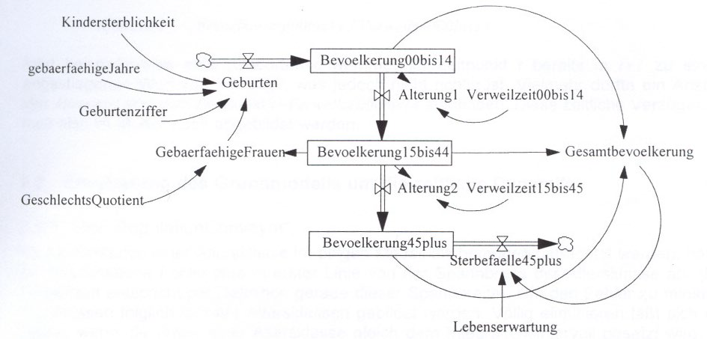
النمذجة _ إنشاء نموذج أساسي بسيط
نمذجة حلقات التغذية الراجعة
يمكن اشتقاق متغيرات "الأطفال", "البالغين" و"كبار السن" من الرسم البياني للتأثير كمتغيرات الحالة
وفيات الأطفال
تم تحديد حدود العمر على النحو التالي:
  الأطفال: من 0 إلى 14 عامًا
  البالغين: من 15 إلى 44 عامًا
  كبار السن: 45 سنة وما فوق
عدد السكان(00-14سنة)
سنوات الميلاد
الولادات
الشيخوخة 1
عدد السكان الحالي (00-14سنة)
معدل الولادات
المرأة القادرة على الولادة
عدد السكان(15-44سنة)
إجمالي السكان
عدد السكان الحالي (15-45سنة)
التدرج بين الجنسين
الشيخوخة 2
عدد السكان(45+سنة)
الوفيات(45+ سنة)
متوسط العمر المتوقع
Notes:
نمذجة حلقات التغذية الراجعة
يمكن اشتقاق متغيرات "الأطفال" و "البالغين" و "كبار السن" من الرسم البياني للتأثير كمتغيرات الحالة.
تم تحديد حدود العمر على النحو التالي:
الأطفال: من 0 إلى 14 عامًا ،
والبالغين: من 15 إلى 44 عامًا
وكبار السن: 45 سنة وما فوق.
قد لا يتوافق هذا الترسيم تمامًا مع الاستخدام العام ، ولهذا السبب تم تعديل التخصيص في النموذج وفقًا لذلك ، ولكنه يبرر افتراض معدلات الولادات الصفرية للفئتين الأولى والثالثة.
يظهر النموذج الأساسي الذي تم إنشاؤه في هذا الشكل:
تم نمذجة عمليات الولادة والوفيات والشيخوخة كمتغيرات تدفق. تمت إضافة المتغيرات "النساء من إمكانات الإنجاب" و "إجمالي السكان" بالإضافة إلى "أوقات البقاء" للأشخاص في الفئتين العمريتين الأدنى كمتغيرات مساعدة.
لتبسيط الأمور ، كان من المفترض في البداية أن الناس إما يموتون قبل نهاية السنة الأولى من حياتهم (وفيات الأطفال) أو فقط بعد بلوغهم سن 45. على عكس الرسم البياني الأصلي للتأثير ، فإن وفيات الأطفال لا تعتمد على الفئة العمرية ، ولكنها مدرجة بالفعل في عدد الولادات.
وبالتالي ، سيكون المصطلح الأدق عبارة "الأطفال حديثي الولادة على قيد الحياة". تم اشتقاق معدل وفيات كبار السن من متوسط ​​العمر المتوقع لمجموع السكان.

Slide 50
النمذجة _ إنشاء نموذج أساسي بسيط
التحقق من صحة النموذج الأول
مشكلة عامة في النمذجة هي أنه لا يمكن إظهار "صحة" النموذج بشكل عام
لذلك يجب التحقق منه عن طريق التحقق من أربعة جوانب مختلفة:
  الصلاحية الهيكلية: هنا يجب إثبات أن هيكل النموذج يتوافق مع هيكل النظام الحقيقي
  الصلاحية السلوكية: هنا يجب أن يثبت أن النموذج والأصل نوعيٌ للظروف الأولية والتأثيرات البيئية تظهر نفس السلوك الديناميكي
  الصلاحية التجريبية: يجب أن يظهر هنا أنه في مجال الغرض النموذجي ، تتوافق النتائج الكمية لنظام النموذج مع الملاحظات التجريبية
    أو ، إذا لم تكن متاحة ، تكون متسقة ومعقولة
  قابلية التطبيق: يجب أن يظهر هنا أن خيارات النموذج والمحاكاة تلبي مشكلات المستخدم
Notes:
التحقق من صحة النموذج الأول
مشكلة عامة في النمذجة هي أنه لا يمكن إظهار "صحة" النموذج بشكل عام. لا يمكن تحديده بوضوح إلا إذا كان النموذج خاطئًا ، حيث سيختلف الواقع والمحاكاة. لذلك لا يتحدث المرء عن "الصواب" ، ولكن عن صحة الغرض النموذجي. يجب التحقق من ذلك عن طريق التحقق من أربعة جوانب مختلفة:
الصلاحية الهيكلية: هنا يجب إثبات أن هيكل النموذج يتوافق مع هيكل النظام الحقيقي.
الصلاحية السلوكية: هنا يجب أن يثبت أن النموذج والأصل نوعي للظروف الأولية والتأثيرات البيئية التي تقع في نطاق النموذج تظهر نفس السلوك الديناميكي.
الصلاحية التجريبية: يجب أن يظهر هنا أنه في مجال الغرض النموذجي ، تتوافق النتائج الكمية لنظام النموذج مع الملاحظات التجريبية أو ، إذا لم تكن متاحة ، تكون متسقة ومعقولة.
قابلية التطبيق: يجب أن يظهر هنا أن خيارات النموذج والمحاكاة تلبي مشكلات المستخدم .

Slide 51
النمذجة _ إنشاء نموذج أساسي بسيط
التحقق من صحة النموذج الأول
نشأت الصلاحية الهيكلية للنموذج في البداية من النقل المباشر للرسم البياني للتأثير في النموذج
  يجب مراعاة القواعد الأساسية للنمذجة مع ديناميكيات النظام
  تم توفير مؤشر آخر بواسطة "التحقق من الوحدات" في VENSIM
نظرًا لاحترام القواعد المذكورة ونجاح فحص الوحدات ، تم افتراض الصحة الهيكلية للنموذج
عند التحقق من الصحة السلوكية ، كان هناك خطأ أساسي في النموذج واضح:
منذ أن تم حساب الشيخوخة 1: Aging 1= population 00to14 / dwell time 00to14
  مثال: "طفرة الولادة" في الوقت الذي تؤدي فيه t بالفعل إلى زيادة قيمة الشيخوخة 1 في (t + 1) ، ولكن هذا ليس صحيحًا. بدلاً من ذلك ، من المرجح أن تحدث زيادة في الشيخوخة 1 فقط في الوقت (t + dwell time 00to14 )
  ⇚ يجب أن يظل هذا التأخير الزمني محددًا في النموذج
نظرًا لأن الأشخاص من فئة عمرية واحدة يعتبرون متجانسين في النموذج ، فإن الخطأ الموصوف يعتمد على نطاق الفئة العمرية
  من أجل تقليل الخطأ ، يجب بالتالي تكوين فئات عمرية أصغر
    في هذه الحالة ، تم إعطاء فترة التكامل على أنها dt = 0.25 سنة
    كانت الفئة العمرية الأخيرة "75 فما فوق"
  ينتج عن ذلك ما مجموعه 301 فئة عمرية أو "مجموعات ربع ولادة"
Notes:
نشأت الصلاحية الهيكلية للنموذج في البداية من النقل المباشر للرسم البياني للتأثير في النموذج.
يجب مراعاة القواعد الأساسية للنمذجة مع ديناميكيات النظام .
تم توفير مؤشر آخر على الصلاحية الهيكلية بواسطة "التحقق من الوحدات" في VENSIM ، والذي يتحقق من الوحدات داخل المعادلات من أجل الاتساق. نظرًا لاحترام القواعد المذكورة ونجاح فحص الوحدات أيضًا ، تم افتراض الصحة الهيكلية للنموذج.
عند التحقق من الصحة السلوكية ، كان هناك خطأ أساسي في النموذج واضح بالفعل: منذ أن تم حساب الشيخوخة 1
الشيخوخة 1: = السكان ( 00إلى 14)/ زمن الوقت( 00 إلى 14)
على سبيل المثال ، "طفرة الولادة" في الوقت الذي تؤدي فيه t بالفعل إلى زيادة قيمة الشيخوخة 1 في t + 1 ، ولكن هذا ليس صحيحًا. بدلا من ذلك ، من المرجح أن تحدث زيادة في الشيخوخة 1 فقط في الوقت t + زمن البقاء (00 إلى 14)
ولذلك يجب أن يظل هذا التأخير الزمني محددًا في النموذج.
نظرًا لأن الأشخاص من فئة عمرية واحدة يعتبرون متجانسين في النموذج ، فإن الخطأ الموصوف يعتمد في المقام الأول على نطاق الفئة العمرية (حسب التعريف ، يقابل زمن البقاء هذا النطاق).
من أجل تقليل الخطأ ، يجب بالتالي تكوين فئات عمرية أصغر.
في هذه الحالة ، تم إعطاء فترة التكامل على أنها dt = 0.25 سنة.
كانت الفئة العمرية الأخيرة "75 فما فوق".
وينتج عن ذلك ما مجموعه 301 فئة عمرية أو "مجموعات ربع ولادة".

Slide 52
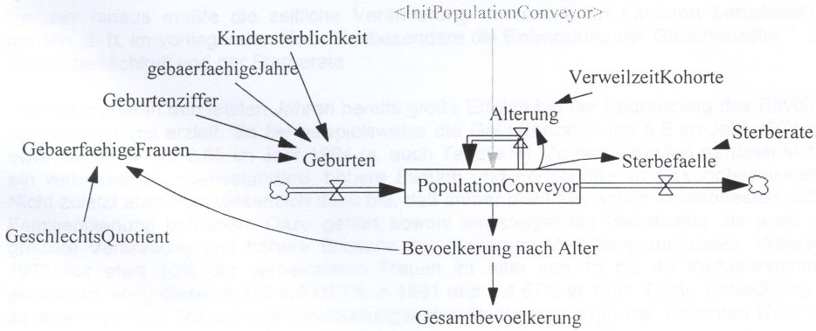
النمذجة _ تمديد النموذج الأساسي بالديناميكيات الزمنية
الناقل السكاني
من حيث المبدأ ، يمكن تمثيلها في نفس الشكل كما في النموذج مع ثلاث فئات عمرية ، ولكن هذا لا ينبغي أن يكون عمليًا
بدلاً من ذلك ، يوفر VENSIM خيار تعريف متغير كصفيف باستخدام ما يسمى بالبرامج النصية ، بحيث يمكنه الاحتفاظ بعدة قيم . تتم معالجة القيم الفردية بواسطة ثوابت منخفض
باستخدام هذه الموارد ، يمكن نمذجة عملية الشيخوخة بجهد قليل نسبيًا
تم الجمع بين الفئات العمرية الثلاث للنموذج الأساسي متغير سكانية واحد ، ناقل السكان وتم تعريفه على أنه مجموعة من الأتراب
تنطبق معادلتان مختلفتان الآن على عدد الأشخاص ضمن مجموعة نموذجية
في المجموعة الأولى ، تتدفق الولادات وتتقدم في العمر (تؤخذ وفيات الأطفال بالفعل في الاعتبار عند الولادة)
Population Conveyor[KO] = ʃ births-aging[KO]
في جميع المجموعات النموذجية الأخرى ، يتقدم الشيخوخة ناقص وفيات المجموعة السابقة ويتدفق شيخوخة ووفيات المجموعة النموذجية:
PopulationConveyor [following cohorts] =
ʃ aging [previous cohorts] - deaths [previous cohorts ] - aging [subsequent cohorts] - deaths [subsequent cohorts]
< تعداد السكان >
وفيات الأطفال
سنوات الإنجاب
وقت سكن الفوج
معدل الولادات
الشيخوخة
معدل الوفيات
المرأة القادرة على الإنجاب
الولادات
الوفيات
ناقل السكان
حاصل الجنس
السكان حسب العمر
مجموع السكان
Notes:
من حيث المبدأ ، يمكن تمثيلها في نفس الشكل كما في النموذج مع ثلاث فئات عمرية ، ولكن هذا لا ينبغي أن يكون عمليًا.
بدلاً من ذلك ، يوفر VENSIM خيار تعريف متغير كصفيف باستخدام ما يسمى بالبرامج النصية ،
بحيث يمكنه الاحتفاظ بعدة قيم.
تتم معالجة القيم الفردية بواسطة ثوابت منخفض.
باستخدام هذه الموارد ، يمكن نمذجة عملية الشيخوخة بجهد قليل نسبيًا: تم الجمع بين الفئات العمرية الثلاث للنموذج الأساسي في متغير سكانية واحد ، ناقل السكان (انظر الشكل) وتم تعريفه على أنه مجموعة من الأتراب.
تنطبق معادلتان مختلفتان الآن على عدد الأشخاص ضمن مجموعة نموذجية.
في المجموعة الأولى ، تتدفق الولادات وتتقدم في العمر (تؤخذ وفيات الأطفال بالفعل في الاعتبار عند الولادة)
ناقل السكان [KO] = ʃ الولادات - الشيخوخة [KO]
في جميع المجموعات النموذجية الأخرى ، يتقدم الشيخوخة ناقص وفيات المجموعة السابقة ويتدفق شيخوخة ووفيات المجموعة النموذجية:
ناقلة السكان ]الأتراب التاليونʃ = [الشيخوخة ]الأتراب السابقون- [الوفيات ]الأتراب السابقون- [الشيخوخة ]المجموعات اللاحقة-[ الوفيات ]جماعات لاحقة[

Slide 53
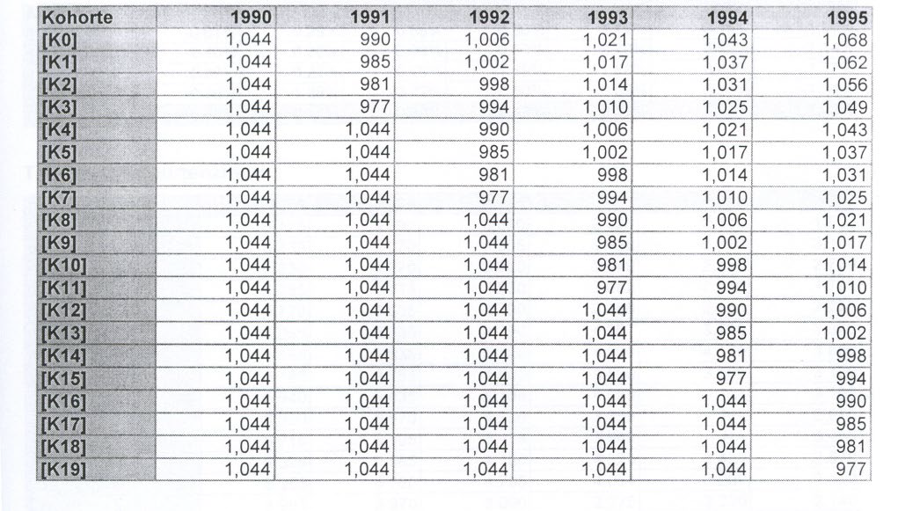
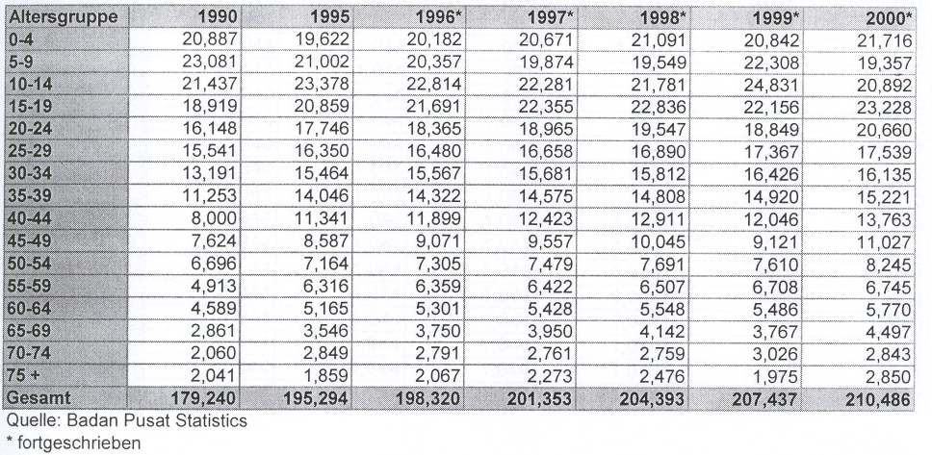
النمذجة _ تمديد النموذج الأساسي بالديناميكيات الزمنية
الناقل السكاني
كما هو معروف من النموذج الأساسي ، يتم حساب الشيخوخة لجميع الأتراب باستثناء الأخير من عدد الأشخاص في الفوج ومدة الإقامة:
Aging [previous cohorts] = Population Conveyor [previous cohorts] / Length of stay
بالنسبة للفوج الأخير ، فإن الشيخوخة هي صفر ، لأن الناس يتركون هذه الفئة العمرية فقط من خلال الموت ، ولكن ليس من خلال الانتقال إلى فئة عمرية أعلى
Aging [K300plus] = 0
يوضح الجدول أعلاه تطورت الفوج العشرون الأول بين عامي 1990 و 1995. من السهل أن نرى كيف ، بناء على قيم التهيئة ، تشكل أعداد المواليد المحسوبة الأفواج الفردية وتتقدم بأربع فئات عمرية كل عام
في هذا الصدد ، يمكن الآن افتراض الصحة السلوكية للنموذج
تعديل العوامل المؤثرة التي تعتمد على الوقت
من أجل أن تكون قادراً على التحقق من صحة النموذج التجريبي ، يجب أن تتم تهيئته بالقيم الحقيقية
لهذا تم تعريف متغير الظل الأولي ناقل السكان الأولي ،
  الذي يحتوي أيضًا على الأفواج كخط منخفض ويتضمن قيم عام 1990 وفقًا للجدول أدناه
  كان من المفترض أن يتم توزيع السكان بالتساوي في الفئات العمرية من خمس سنوات متوفر هناك
Notes:
كما هو معروف من النموذج الأساسي ، يتم حساب الشيخوخة لجميع الأتراب باستثناء الأخير من عدد الأشخاص في الفوج ومدة الإقامة:
شيخوخة [الأفواج السابقة]= ناقل السكان [الأفواج السابقة] / مدة الإقامة
بالنسبة للفوج الأخير ، فإن الشيخوخة هي صفر ، لأن الناس يتركون هذه الفئة العمرية فقط من خلال الموت ، ولكن ليس من خلال الانتقال إلى فئة عمرية أعلى. الشيخوخة [K300plus] = 0.
يوضح الجدول أعلاه كيف تطورت الفوج العشرون الأول بين عامي 1990 و 1995. من السهل أن نرى كيف ، بناء على قيم التهيئة ، تشكل أعداد المواليد المحسوبة الأفواج الفردية وتتقدم بأربع فئات عمرية كل عام. في هذا الصدد ، يمكن الآن افتراض الصحة السلوكية للنموذج.
تعديل العوامل المؤثرة التي تعتمد على الوقت
من أجل أن تكون قادراً على التحقق من صحة النموذج التجريبي ، يجب أن تتم تهيئته بالقيم الحقيقية.
لهذا الغرض ، تم تعريف ما يسمى متغير الظل الأولي ناقل السكان الأولي ، والذي يحتوي أيضًا على الأفواج كخط منخفض ويتضمن قيم عام 1990 وفقًا للجدول ادناه , وكان من المفترض أن يتم توزيع السكان بالتساوي في الفئات العمرية من خمس سنوات متوفر هناك.

Slide 54
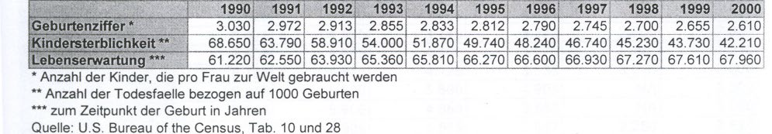
النمذجة _ تمديد النموذج الأساسي بالديناميكيات الزمنية
تعديل العوامل المؤثرة التي تعتمد على الوقت
بالإضافة إلى ذلك ، لا بد من مراعاة تغير العوامل الخارجية بمرور الوقت
في النموذج الحالي على وجه الخصوص تطور معدل المواليد 12 ووفيات الأطفال ومعدل الوفيات
حققت إندونيسيا نجاحًا كبيرًا في الحد من النمو السكاني في السنوات الأخيرة
  على سبيل المثال ، انخفض معدل المواليد إلى النصف من 5.6 في عام 1971 إلى 2.85 في عام 1994 (انظر الجدول)
  تشمل الأسباب بالتأكيد مستوى معيشياً محسناً ، والتعليم العالي والتقدم الصحي
يساهم بشكل كبير في حقيقة أن المزيد من الناس في إندونيسيا يخططون بنشاط للعائلات
  وهذا يشمل كلاً من زيادة سن الزواج وزيادة انتشار وكفاءة وسائل منع الحمل الحديثة
  بينما استخدمت حوالي 10٪ فقط من النساء المتزوجات اللواتي تتراوح أعمارهن بين 15 و 49 عامًا وسائل منع الحمل في عام 1971، ارتفعت هذه النسبة إلى 49.7٪ في عام 1991 و 57٪ في عام 1998
Notes:
بالإضافة إلى ذلك ، كان لا بد من مراعاة تغير العوامل الخارجية بمرور الوقت. في النموذج الحالي على وجه الخصوص تطور معدل المواليد 12 ووفيات الأطفال ومعدل الوفيات.
حققت إندونيسيا نجاحًا كبيرًا في الحد من النمو السكاني في السنوات الأخيرة.
على سبيل المثال ، انخفض معدل المواليد إلى النصف من 5.6 في عام 1971 إلى 2.85 في عام 1994 (انظر الجدول ).
وتشمل الأسباب بالتأكيد مستوى معيشياً محسناً ، والتعليم العالي والتقدم الصحي.
أخيرًا وليس آخرًا ، يساهم بشكل كبير في حقيقة أن المزيد والمزيد من الناس في إندونيسيا يخططون بنشاط للعائلات.
وهذا يشمل كلاً من زيادة سن الزواج وزيادة انتشار وكفاءة وسائل منع الحمل الحديثة. بينما استخدمت حوالي 10٪ فقط من النساء المتزوجات اللواتي تتراوح أعمارهن بين 15 و 49 عامًا وسائل منع الحمل في عام 1971 ، ارتفعت هذه النسبة إلى 49.7٪ في عام 1991 و 57٪ في عام 1998.

Slide 55
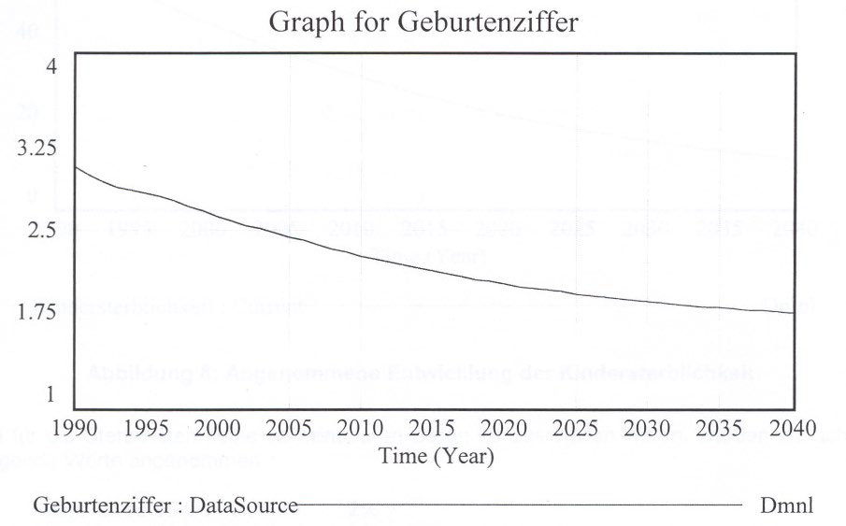
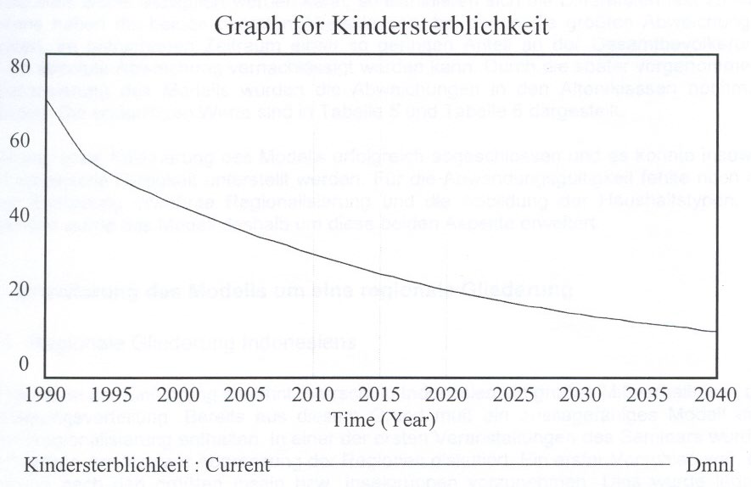
النمذجة _ تمديد النموذج الأساسي بالديناميكيات الزمنية
تعديل العوامل المؤثرة التي تعتمد على الوقت
يرجع هذا التطور إلى حد كبير إلى برنامج الأمم المتحدة للتنمية السكانية، الذي تم تنفيذه في إندونيسيا مع نجاح مثالي وحصلت إندونيسيا على "جائزة السكان" في عام 1989
من لذلك يبدو من الواقعي أن يستمر هذا الاتجاه
سلسلة زمنية متوقعة لمعدل الولادات هي من مكتب الولايات المتحدة للتعداد المتاح. هو مبين في الشكل اعلاه وكان أساس النموذج
أصبح التقدم في وفيات الأطفال أكثر وضوحا في إندونيسيا
  انخفض من 145 حالة وفاة لكل 1000 مولود في عام 1971 إلى 43.7 في عام 1999
  نظرًا لأن هذه القيمة لا تزال أعلى بكثير من الدول الغربية (للمقارنة: FRG 1999: 5) ، فمن المتوقع حدوث انخفاض آخر
مرة أخرى ، استخدم مكتب توقعات الولايات المتحدة للتعداد ، وهو موضح في الشكل ادناه
نظرًا لعدم إمكانية الحصول على بيانات قابلة للاستخدام لمعدلات الوفيات ، تم افتراض القيم التالية في البداية:
  الفئة العمرية 55 إلى 69 سنة: 2٪
  الفئة العمرية 70 إلى 74 سنة: 2٪
  الفئة العمرية فوق 75 سنة: 5٪
Notes:
ويرجع هذا التطور إلى حد كبير إلى برنامج الأمم المتحدة للتنمية السكانية ، الذي تم تنفيذه في إندونيسيا مع نجاح مثالي وحصلت إندونيسيا على "جائزة السكان" في عام 1989.
لذلك يبدو من الواقعي تمامًا أن يستمر هذا الاتجاه.
سلسلة زمنية متوقعة متوقعة لمعدل المواليد هي من مكتب الولايات المتحدة للتعداد المتاح. هو مبين في الشكل أعلاه وكان أساس النموذج.
أصبح التقدم في وفيات الأطفال أكثر وضوحا في إندونيسيا.
انخفض هذا من 145 حالة وفاة لكل 1000 مولود في عام 1971 إلى 43.7 في عام 1999.
ومع ذلك ، نظرًا لأن هذه القيمة لا تزال أعلى بكثير من الدول الغربية (للمقارنة: FRG 1999: 5) ، فمن المتوقع حدوث انخفاض آخر. مرة أخرى ، استخدم مكتب توقعات الولايات المتحدة للتعداد ، وهو موضح في الشكل أدناه
نظرًا لعدم إمكانية الحصول على بيانات قابلة للاستخدام لمعدلات الوفيات ، تم افتراض القيم التالية في البداية:
الفئة العمرية 55 إلى 69 سنة: 2٪
الفئة العمرية 70 إلى 74 سنة: 2٪
الفئة العمرية فوق 75 سنة: 5٪

Slide 56
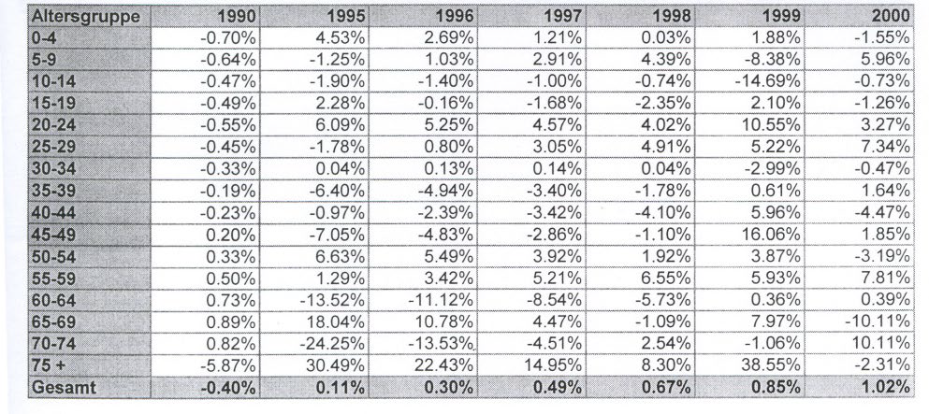
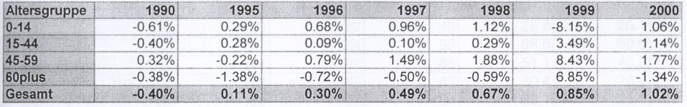
النمذجة _ تمديد النموذج الأساسي بالديناميكيات الزمنية
المعايرة الأولى للنموذج
بناءً على ما سبق ، يجب على النموذج الآن معايرة البيانات والافتراضات
يتم فحصها على أساس القيم التجريبية
  الأرقام السكانية لكل فئة عمرية للأعوام 1995 إلى 2000 متاحة كقيم مقارنة
  تستند قيم عام 1995 إلى المسح الجزئي الذي تم إجراؤه في ذلك الوقت في إندونيسيا، وقيم الفترة من 1996 إلى 2000 هي تحديثات لهذا المسح
جلبت أول عمليات المحاكاة بالفعل نتيجة مرضية بأن النموذج يلبي الواقع بالنسبة للفئات العمرية حتى 54 عامًا
  كانت الانحرافات في هذه الفئات العمرية دائمًا تقريبًا أقل من +/- 5٪ ، في المتوسط ​حوالي 1٪
  تم تحقيق قيم جيدة لجميع السكان, كان الانحراف 0.36٪ لعام 1995 و 1.68٪ لعام 2000
  ولم تحدث الانحرافات الأكبر إلا في الفئات العمرية المذكورة سابقاً ، حيث تم تعديل معدلات الوفيات تدريجياً على النحو التالي:
    الفئة العمرية 55 إلى 69 سنة: 1٪
    الفئة العمرية 70 إلى 74 سنة: 5٪
    الفئة العمرية فوق 75 سنة: 10٪
هناك سببان لقبول الانحرافات بهذه الطريقة:
  أولاً: إذا قمت بدمج أكبر خمس فئات عمرية في واحدة ، والتي يمكن قبولها بالتأكيد لغرض النموذج ، يتم التخلص من الاختلافات تقريبًا
  ثانيًا ، تمتلك الفئتان العمريتان الأعلى انحرافًا أكبر نسبة صغيرة من إجمالي السكان بحيث يمكن تجاهل الانحراف المطلق
بسبب توطين النموذج الذي تم تنفيذه لاحقًا ، تم تغيير الانحرافات في الفئات العمرية. يتم عرض القيم النهائية في هذاين الجدولين
Notes:
بناءً على ما سبق ، يجب على النموذج الآن معايرة البيانات والافتراضات. يتم فحصها على أساس القيم التجريبية. كانت الأرقام السكانية لكل فئة عمرية للأعوام 1995 إلى 2000 متاحة كقيم مقارنة. تستند قيم عام 1995 إلى المسح الجزئي الذي تم إجراؤه في ذلك الوقت في إندونيسيا ، وقيم الفترة من 1996 إلى 2000 هي تحديثات لهذا المسح.
جلبت أول عمليات المحاكاة بالفعل نتيجة مرضية بأن النموذج يلبي الواقع بالنسبة للفئات العمرية حتى 54 عامًا بشكل جيد نسبيًا.
كانت الانحرافات في هذه الفئات العمرية دائمًا تقريبًا أقل من +/- 5٪ ، في المتوسط ​​حوالي 1٪. كما تم تحقيق قيم جيدة للغاية لجميع السكان.
كان الانحراف 0.36٪ لعام 1995 و 1.68٪ لعام 2000. ولم تحدث الانحرافات الأكبر إلا في الفئات العمرية المذكورة سابقاً ، حيث تم تعديل معدلات الوفيات تدريجياً على النحو التالي:
الفئة العمرية 55 إلى 69 سنة: 1٪
الفئة العمرية 70 إلى 74 سنة: 5٪
الفئة العمرية فوق 75 سنة: 10٪
مع هذه القيم ، يمكن تقليل الانحرافات في هذه الفئات العمرية بشكل ملحوظ ، لكنها لا تزال فوق تلك الفئات العمرية الأخرى. قد يكون أحد الأسباب هو التوزيع المتساوي المفترض للسكان ضمن هذه الفئات العمرية. ومع ذلك ، هناك سببان لقبول الانحرافات بهذه الطريقة:
أولاً: إذا قمت بدمج أكبر خمس فئات عمرية في واحدة ، والتي يمكن قبولها بالتأكيد لغرض النموذج ، يتم التخلص من الاختلافات تقريبًا.
ثانيًا ، تمتلك الفئتان العمريتان الأعلى انحرافًا أكبر نسبة صغيرة من إجمالي السكان في الفترة قيد الاستعراض بحيث يمكن تجاهل الانحراف المطلق.
بسبب توطين النموذج الذي تم تنفيذه لاحقًا ، تم تغيير الانحرافات في الفئات العمرية. يتم عرض القيم النهائية في هذاين الجدولين
وبذلك تم الانتهاء من المعايرة الأولى للنموذج بنجاح ويمكن افتراض الصلاحية التجريبية. كانت الهيكلة الإقليمية المذكورة في المقدمة ورسم خرائط لأنواع الأسر لا تزال مفقودة للتطبيق. في ما يلي ، تم توسيع النموذج ليشمل هذين الجانبين.

Slide 57
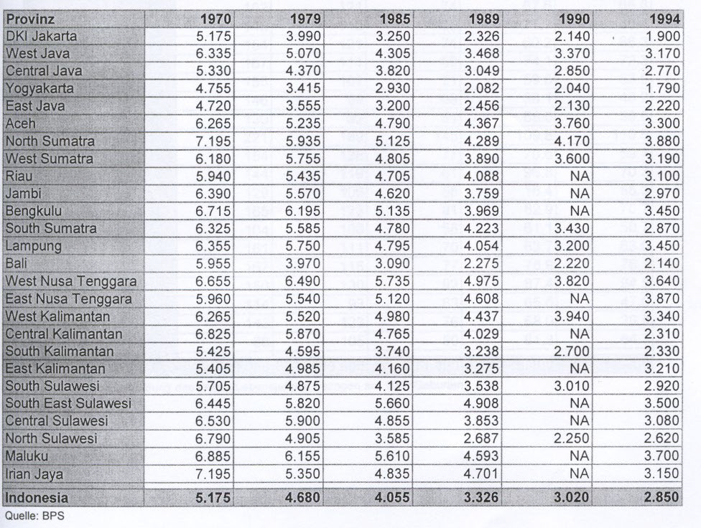
النمذجة _ توسيع النموذج بهيكل إقليمي
تعريف المحافظات على أنها اشتراكات
نظرًا لأن الأداء الأساسي للنموذج هو نفسه بالطبع بالنسبة لجميع المقاطعات، فقد كان من المنطقي استخدام تقنية المنخفض الموضحة للتوطين الإقليمي
لأن التعريف الموحد للرموز في جميع النماذج الفرعية مهم ، تم إنشاء قالب نموذجي من قبل المشرف على هذا العمل واستخدمه جميع المشاركين
يحتوي الخط على أسماء المقاطعات الـ 26 ، وقد تم حذف تيمور الشرقية بسبب الاستقلال الذي حصل عليه مؤخرًا
توافر البيانات والافتراضات لفرادى المحافظات
كخطوة ثانية ، تم تعيين هذا المنخفض لجميع المتغيرات ، والتي تختلف خصائصها وفقًا للمحافظات
بالإضافة إلى المستوى المتغير للناقل السكاني والولادات في حجم النهر ، والشيخوخة والوفيات ، فهي على وجه الخصوص العوامل الخارجية لمعدل الولادات ، ونسبة النساء ووفيات الأطفال ، والتي كانت البيانات متاحة على مستوى المقاطعات (انظر الجدول)
لمزيد من التطوير ، افترض أن معدلات الولادات في المقاطعات الفردية تطورت بنفس الطريقة كما في إندونيسيا بأكملها
  حيث تم اختيار 1995 كسنة مرجعية
  تم اعتماد القيم التي تم تجميعها لجميع المقاطعات وافترض أنها ثابتة بمرور الوقت
  تم منح نسبة النساء في المحافظات الفردية لعدة سنوات ؛ وقد استخدمت قيم عام 1995 وافترضت أيضا أنها ثابتة بمرور الوقت
Notes:
تعريف المحافظات على أنها اشتراكات
نظرًا لأن الأداء الأساسي للنموذج هو نفسه بالطبع بالنسبة لجميع المقاطعات ، فقد كان من المنطقي استخدام تقنية المنخفض للتوطين الإقليمي .
لأن التعريف الموحد للرموز في جميع النماذج الفرعية على وجه الخصوص مهم بشكل خاص ، تم إنشاء قالب نموذجي من قبل المشرف على هذا العمل واستخدمه جميع المشاركين.
يحتوي الخط على أسماء المقاطعات الـ 26 ، وقد تم حذف تيمور الشرقية بسبب الاستقلال الذي حصل عليه مؤخرًا.
2.3.3. توافر البيانات والافتراضات لفرادى المحافظات
في الخطوة الثانية ، تم تعيين هذا المنخفض لجميع المتغيرات ، والتي تختلف خصائصها وفقًا للمحافظات.
بالإضافة إلى المستوى المتغير للناقل السكاني والولادات في حجم النهر ، والشيخوخة والوفيات ، فهي على وجه الخصوص العوامل الخارجية لمعدل المواليد ، ونسبة النساء ووفيات الأطفال ، والتي كانت البيانات متاحة على مستوى المقاطعات (انظر الجدول) .
لمزيد من التطوير ، افترض أن معدلات المواليد في المقاطعات الفردية تطورت بنفس الطريقة كما في إندونيسيا بأكملها
حيث تم اختيار 1995 كسنة مرجعية.
نظرًا لعدم إمكانية الحصول على بيانات حول معدلات الوفيات على مستوى المقاطعات أيضًا ، تم اعتماد القيم التي تم تجميعها لجميع المقاطعات وافترض أنها ثابتة بمرور الوقت.
كما تم منح نسبة النساء في المحافظات الفردية لعدة سنوات ؛ وقد استخدمت قيم عام 1995 وافترضت أيضا أنها ثابتة بمرور الوقت.

Slide 58
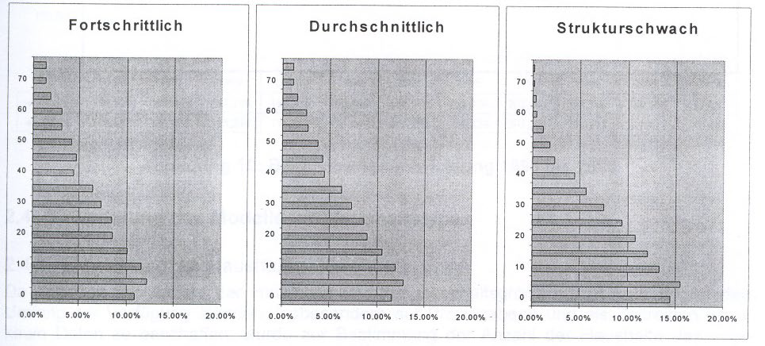
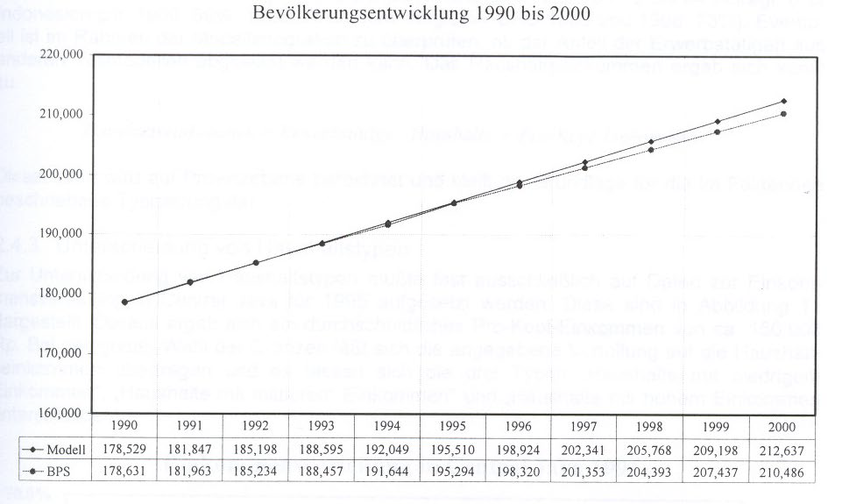
النمذجة _ توسيع النموذج بهيكل إقليمي
المعايرة الثانية للنموذج الكلي
أظهرت المحاولات الأولى للمعايرة مع القيم والافتراضات المذكورة سابقاً اتجاهين في سلوك النموذج:
  المناطق الضعيفة هيكليًا (مقاطعات ذات كثافة سكانية منخفضة بشكل رئيسي) نمت بشكل أبطأ مما كانت عليه في الواقع
  المحافظات المتقدمة (بشكل أساسي مقاطعات ذات كثافة سكانية عالية ) نمت بشكل أسرع مما كانت عليه في الواقع
لهذا السبب ، تم تشكيل ثلاث فئات من المقاطعات ، لكل منها افتراضات مختلفة حول الهيكل العمري للسكان في عام 1990 وفترة خصوبة النساء (انظر الشكل اعلاه)
كذلك افترض أن النساء :
  في المقاطعات الضعيفة هيكليًا لديهن أطفال تتراوح أعمارهن من 15 إلى 30 عامًا
  في المناطق المتوسطة من 15 إلى 44 عامًا
  في المقاطعات المتقدمة الذين تتراوح أعمارهم بين 20 و 44 عامًا
بالنسبة للنموذج العام ، كان الانحراف بعد هذه التعديلات 1.2٪ في عام 2000 (انظر الشكل ادناه)
Notes:
المعايرة الثانية للنموذج الكلي
أظهرت المحاولات الأولى للمعايرة مع القيم والافتراضات المذكورة سابقاً اتجاهين في سلوك النموذج:
المناطق الضعيفة هيكليًا (مقاطعات ذات كثافة سكانية منخفضة بشكل رئيسي) نمت بشكل أبطأ مما كانت عليه في الواقع
المحافظات المتقدمة (بشكل أساسي مقاطعات ذات كثافة سكانية عالية ) نمت بشكل أسرع مما كانت عليه في الواقع
لهذا السبب ، تم تشكيل ثلاث فئات من المقاطعات ، لكل منها افتراضات مختلفة حول الهيكل العمري للسكان في عام 1990 وفترة خصوبة النساء (انظر الشكل الذي على اليسار)
كذلك افترض أن النساء:
في المقاطعات الضعيفة هيكليًا لديهن أطفال تتراوح أعمارهن من 15 إلى 30 عامًا
في المناطق المتوسطة من 15 إلى 44 عامًا
في المقاطعات المتقدمة الذين تتراوح أعمارهم بين 20 و 44 عامًا
مع هذه الافتراضات ، فإن انحرافات النموذج عن القيم التجريبية يتم تخفيضها دائمًا تقريبًا إلى أقل من +/- 2٪ في عام 1995. على وجه الخصوص ، فإن الاتجاه المذكور هو أن المقاطعات الضعيفة هيكليًا تنمو ببطء شديد وأن الأقاليم التقدمية تنمو بسرعة كبيرة تقريبًا يتم التخلص منها تمامًا
بالنسبة للنموذج العام ، كان الانحراف بعد هذه التعديلات 1.2٪ في عام 2000. ويظهر ذلك مرة أخرى بشكل رسومي في الشكل الأيمن

Slide 59
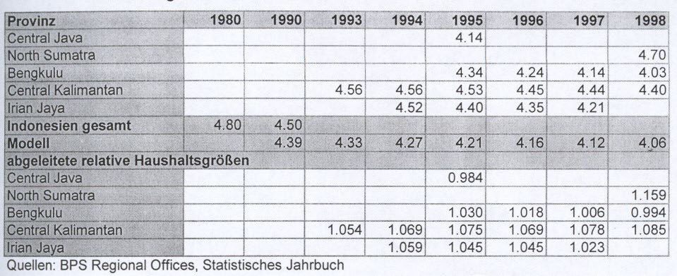
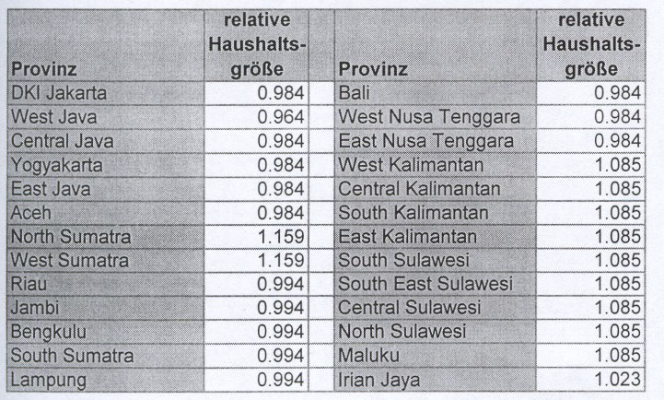
النمذجة _ توسيع النموذج ليشمل أنواع الأسرة
تطوير أحجام الأسرة
بما أن المعلومات حول عدد الأسر وحجم الأسر المعيشية محدودة للغاية
تم استخدام الطريقة المسماة لتحديد عدد الأسر
كان من المفترض إذا قسمت إجمالي عدد السكان على عدد الأسر ، فستحصل على متوسط ​​حجم الأسرة
لكن تطبيق نفس الإجراء على المحافظات الفردية ، يعطي انحرافات كبيرة في الحالات الفردية
لهذا السبب ، استند حساب عدد الأسر في المقاطعات الفردية إلى حجم الأسرة النسبية
  يتم الحصول عليه من خلال قسمة حجم الأسرة المرصود تجريبيًا على مقاطعة على متوسط ​​حجم الأسرة المتوقع لإجمالي إندونيسيا
يلخص الجدول اعلاه البيانات المتاحة عن أحجام الأسرة وأحجام الأسرة النسبية المستمدة منها
بالنسبة للمقاطعات التي لم تتوفر عنها معلومات ، تم اعتماد قيمة المقاطعة التي ظهرت أكثر تشابهًا من حيث السمات الجغرافية والهيكلية (انظر الجدول ادناه)
Notes:
توسيع النموذج ليشمل أنواع الأسرة
. تطوير أحجام الأسرة
بما أن المعلومات حول عدد الأسر وحجم الأسر المعيشية كانت متاحة فقط إلى حد محدود للغاية ، خاصة على مستوى المقاطعات وكسلسلة زمنية ، بالكاد يمكن الحصول على أي بيانات ،
تم استخدام الطريقة المسماة لتحديد عدد الأسر
كان من المفترض إذا قسمت إجمالي عدد السكان على عدد الأسر ، فستحصل على متوسط ​​حجم الأسرة
لكن تطبيق نفس الإجراء على المحافظات الفردية ، يعطي انحرافات كبيرة في الحالات الفردية
لهذا السبب ، استند حساب عدد الأسر في المقاطعات الفردية إلى حجم الأسرة النسبية ،
والذي يتم الحصول عليه من خلال قسمة حجم الأسرة المرصود تجريبيًا على مقاطعة على متوسط ​​حجم الأسرة المتوقع لإجمالي إندونيسيا.
ويلخص الجدول اعلاه البيانات المتاحة عن أحجام الأسرة وأحجام الأسرة النسبية المستمدة منها
بالنسبة للمقاطعات التي لم تتوفر عنها معلومات ، تم اعتماد قيمة المقاطعة التي ظهرت أكثر تشابهًا من حيث السمات الجغرافية والهيكلية.
يتم سرد أحجام الأسرة النسبية المستخدمة مرة أخرى بشكل صريح في الجدول ادناه

Slide 60
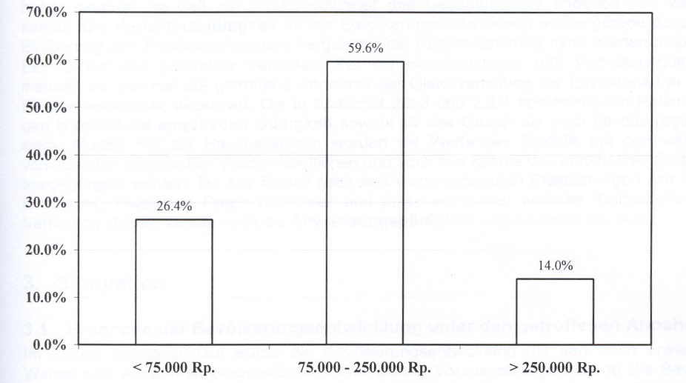
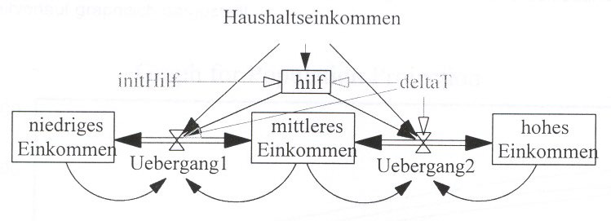
النمذجة _ توسيع النموذج ليشمل أنواع الأسرة
اشتقاق دخل الأسرة
لكي تتمكن من تصنيف الأسر بشكل أكبر ، يجب أن يتم اشتقاق دخل الأسرة أولاً
  كان من المفترض أن الدخل الفردي المتغير المتاح سيتم إعطاؤه من نموذج فرعي آخر
  كان من المفترض أيضًا أن حصة القوى العاملة كانت 70٪ من السكان الذين تتراوح أعمارهم بين 15 و 64 عامًا
من الضروري التحقق فيما إذا كان من الممكن اشتقاق نسبة العاملين من النماذج الفرعية الأخرى, ونتيجة لذلك دخل الأسرة
دخل الأسرة = الأشخاص العاملين / الأسر المعيشية x دخل الفرد
يتم حساب هذه القيمة على مستوى المقاطعات
دخل الأسرة
التفريق بين أنواع الأسرة
من أجل التمييز بين أنواع الأسر المعيشية ، كان لا بد من استخدام البيانات Java المتعلقة بتوزيع الدخل باستخدام المركزية لعام 1995 بشكل حصري تقريبًا (انظر الشكل اعلاه)
إذا تم اختيار الحدود بشكل مناسب ، يمكن تحويل التوزيع الموضح إلى دخل الأسرة والأنواع الثلاثة "الأسر ذات الدخل المنخفض" و"الأسر ذات الدخل المتوسط" و"التمييز بين الأسر ذات الدخل المرتفع"
تم استخدام VENSIM لهذا الغرض
مساعد
منخفض الدخل
متوسط الدخل
مرتفع الدخل
الإنتقال 1
الإنتقال 2
Notes:
اشتقاق دخل الأسرة
لكي تتمكن من تصنيف الأسر بشكل أكبر ، يجب أن يتم اشتقاق دخل الأسرة أولاً
كان من المفترض أن الدخل الفردي المتغير المتاح سيتم إعطاؤه من نموذج فرعي آخر
كان من المفترض أيضًا أن حصة القوى العاملة كانت 70٪ من السكان الذين تتراوح أعمارهم بين 15 و 64 عامًا (ينطبق ما يلي على إندونيسيا: 1980: 69٪، 1998: 74٪. للمقارنة: FRG 1980 و 1998: 73٪)
من الضروري التحقق فيما إذا كان من الممكن اشتقاق نسبة العاملين من النماذج الفرعية الأخرى, ونتيجة لذلك دخل الأسرة
دخل الأسرة = الأشخاص العاملين / الأسر المعيشية x دخل الفرد
يتم حساب هذه القيمة على مستوى المقاطعات
التفريق بين أنواع الأسرة
من أجل التمييز بين أنواع الأسر المعيشية ، كان لا بد من استخدام البيانات Java المتعلقة بتوزيع الدخل باستخدام المركزية لعام 1995 بشكل حصري تقريبًا. ويظهر ذلك في الشكل
وقد أدى ذلك إلى متوسط ​​دخل الفرد بحوالي 150.000 روبية.
إذا تم اختيار الحدود بشكل مناسب ، يمكن تحويل التوزيع الموضح إلى دخل الأسرة والأنواع الثلاثة "الأسر ذات الدخل المنخفض" و"الأسر ذات الدخل المتوسط" و"التمييز بين الأسر ذات الدخل المرتفع".
تم استخدام VENSIM لهذا الغرض

Slide 61
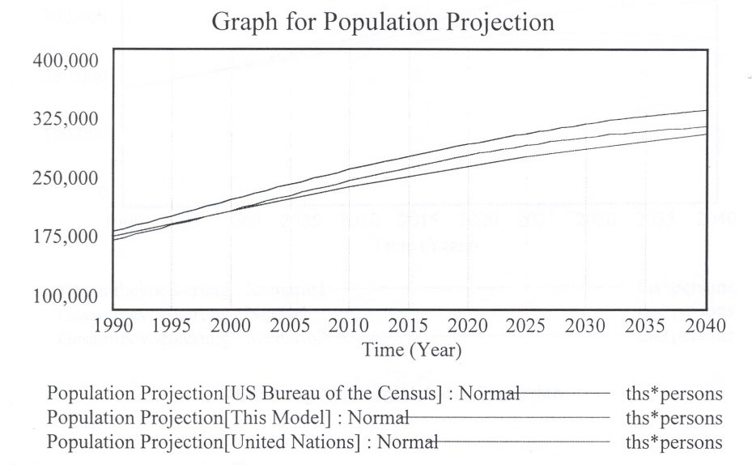
المحاكاة_ التنبؤ بالتنمية السكانية على أساس الافتراضات
بعد مقارنة قيم النموذج مع القيم التجريبية القليلة المتاحة ، يمكن افتراض الصلاحية التجريبية. نظرًا لأن النموذج يحسب جميع البيانات المذكورة بعد إجراء الإضافات وبالتالي فهو متاح للنماذج الفرعية الأخرى، فقد كان التطبيق صالحًا أيضًا
في التشغيل الأول للمحاكاة ، تم التنبؤ بالتنمية السكانية باستخدام القيم والافتراضات المذكورة سابقاً
  في ظل هذه الظروف ، سيزداد عدد السكان من 212 مليون في عام 2000 إلى 309 مليون في عام 2040
  سيتضاعف عدد الأسر تقريبًا من 55 مليون في عام 2000 إلى 109 مليون في عام 2040
وهذا من شأنه أن يقلل متوسط ​​حجم الأسرة من 3.8 أشخاص في عام 2000 إلى 2.8 شخص في عام 2040
كما هو متوقع ، ستكون هناك أيضًا اختلافات إقليمية كبيرة. بينما يوجد متوسط ​​نمو يقارب 1٪ سنويًا لكل إندونيسيا , إيريان جايا بمتوسط ​​نمو 1.6٪ , جاكرتا بنسبة 0.6٪ تقريباً
مقارنة بتوقعات أخرى
من أجل الحصول على انطباع عما إذا كان مثل هذا التطور واقعيًا ، تمت مقارنة توقعات النموذج مع توقعات من مؤسسات أخرى (مكتب الولايات المتحدة للتعداد, تقدير الأمم المتحدة ومكتب التعداد السكاني في الولايات المتحدة)
  ينتج عن هذا قيمة 301 مليون نسمة لعام 2040 وهذا يعني أن توقعات النموذج الذي تم إنشاؤه تقع بالضبط بين قيم المؤسسات الأخرى ، والتي يمكن أن تكون على الأقل مؤشرا على جودة التوقعات (انظر الشكل)
Notes:
المحاكاة
. التنبؤ بالتنمية السكانية على أساس الافتراضات
بعد مقارنة قيم النموذج مع القيم التجريبية القليلة المتاحة، يمكن افتراض الصلاحية التجريبية. نظرًا لأن النموذج يحسب جميع البيانات المذكورة في المقدمة بعد إجراء الإضافات وبالتالي فهو متاح للنماذج الفرعية الأخرى ، فقد كان التطبيق صالحًا أيضًا.
في التشغيل الأول للمحاكاة ، تم التنبؤ بالتنمية السكانية باستخدام القيم والافتراضات المذكورة سابقاً
في ظل هذه الظروف ، سيزداد عدد السكان من 212 مليون في عام 2000 إلى 309 مليون في عام 2040
سيتضاعف عدد الأسر تقريبًا من 55 مليون في عام 2000 إلى 109 مليون في عام 2040
وهذا من شأنه أن يقلل متوسط ​​حجم الأسرة من 3.8 أشخاص في عام 2000 إلى 2.8 شخص في عام 2040
كما هو متوقع ، ستكون هناك أيضًا اختلافات إقليمية كبيرة. بينما يوجد متوسط ​​نمو يقارب:
1٪ سنويًا لكل إندونيسيا
إيريان جايا بمتوسط ​​نمو 1.6٪
جاكرتا بنسبة 0.6٪ تقريباً
مقارنة بتوقعات أخرى
من أجل الحصول على انطباع عما إذا كان مثل هذا التطور واقعيًا ، تمت مقارنة توقعات النموذج مع توقعات من مؤسسات أخرى.
تقدير مكتب الولايات المتحدة للتعداد وتقدير الأمم المتحدة, يتوقع مكتب التعداد السكاني في الولايات المتحدة أن يبلغ عدد السكان 329 مليون نسمة في عام 2040.
تفترض الأمم المتحدة متغيرًا متوسطًا يبلغ 275 مليونًا في عام 2025 و 318 مليونًا في عام 2050.
مع الاستيفاء الخطي ، ينتج عن هذا قيمة 301 مليون نسمة لعام 2040 وهذا يعني أن توقعات النموذج الذي تم إنشاؤه تقع بالضبط بين قيم المؤسسات الأخرى ، والتي يمكن أن تكون على الأقل مؤشرا على جودة التوقعات. يوضح الشكل التوقعات المختلفة بمرور الوقت.

Slide 62
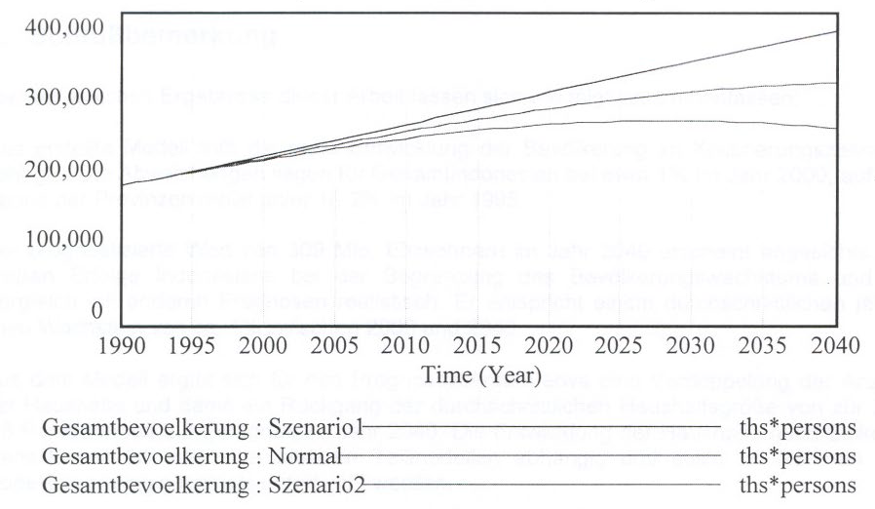
المحاكاة_ التنبؤ في سيناريوهات مختلفة
السيناريو 1: "التباطؤ قيد التقدم"
في السيناريو الأول يجب فحص التطور الذي سيحدث إذا كان الانخفاض المتوقع في معدل المواليد أبطأ مما كان متوقعًا في البداية
لهذا الغرض ، تم زيادة معدلات الولادات الأصلية بنسبة 1 ٪ كل عام
في ظل هذه الظروف الجديدة ، ستكون هناك زيادة خطية تقريبًا في عدد السكان وقيمة ما يقرب من 376 مليون نسمة في عام 2040
السيناريو 2: "إندونيسيا تلحق بالركب"
في الحالة المعاكسة ، يجب التحقق عندما يتسارع انخفاض معدلات الولادات
كذلك تم افتراض انحراف بنسبة 1٪ سنويًا بناءً على القيمة الأصلية
في هذه الحالة اتضح أن الزيادة في عدد السكان ستكون في وقت مبكر للغاية
  بحلول عام 2028 ، سيكون إجمالي عدد السكان قد نما إلى 260 مليونًا ، وبعد ذلك سينخفض ​​إلى 251 مليونًا في عام 2040
تفسير النتائج
أظهرت الاختلافات الكبيرة بين السيناريوهات الثلاثة أن تطور معدلات الولادات له أهمية حاسمة للتطور طويل الأجل للسكان
حتى التغييرات الصغيرة جدًا تؤدي إلى تغيير سلوك النموذج تمامًا
إن "فن التكهن" هو بالتحديد التنبؤ بمعدلات الولادات بدقة قدر الإمكان
في النموذج الذي تم تطويره هنا ، تم افتراض أن معدل الولادات خارجي وتم استخدام التوقعات المتاحة
في الواقع ، سيكون هناك أيضًا تبعيات على الأحجام الأخرى لمعدل الولادات
كجزء من تكامل النموذج ، لذلك ينبغي النظر في تضمين هذه التبعيات في النموذج العام
Notes:
التنبؤ في سيناريوهات مختلفة
السيناريو 1: "التباطؤ قيد التقدم"
في السيناريو الأول ، المشار إليه باسم "التقدم البطيء" ، يجب فحص التطور الذي سيحدث إذا كان الانخفاض المتوقع في معدل المواليد أبطأ مما كان متوقعًا في البداية
لهذا الغرض ، تم زيادة معدلات الولادات الأصلية بنسبة 1 ٪ كل عام
في ظل هذه الظروف الجديدة ، ستكون هناك زيادة خطية تقريبًا في عدد السكان وقيمة ما يقرب من 376 مليون نسمة في عام 2040
السيناريو 2: "إندونيسيا تلحق بالركب"
في الحالة المعاكسة ، يجب التحقق مما يحدث عندما يتسارع انخفاض معدلات الولادات
كذلك تم افتراض انحراف بنسبة 1٪ سنويًا بناءً على القيمة الأصلية
في هذه الحالة اتضح أن الزيادة في عدد السكان ستكون في وقت مبكر للغاية
بحلول عام 2028 ، سيكون إجمالي عدد السكان قد نما إلى 260 مليونًا ، وبعد ذلك سينخفض ​​إلى 251 مليونًا في عام 2040
يقارن الشكل بين التوقعات الأصلية والسيناريوهين
تفسير النتائج
أظهرت الاختلافات الكبيرة بين السيناريوهات الثلاثة أن تطور معدلات الولادات له أهمية حاسمة للتطور طويل الأجل للسكان
حتى التغييرات الصغيرة جدًا تؤدي إلى تغيير سلوك النموذج تمامًا.
إن "فن التكهن" هو بالتحديد التنبؤ بمعدلات الولادات بدقة قدر الإمكان.
في النموذج الذي تم تطويره هنا ، تم افتراض أن معدل الولادات خارجي وتم استخدام التوقعات المتاحة.
في الواقع ، سيكون هناك أيضًا تبعيات على الأحجام الأخرى لمعدل الولادات.
على سبيل المثال ، حقيقة أن معدل المواليد في الدول الغربية الغنية أقل بكثير يمكن أن يشير إلى أن معدل المواليد سينخفض ​​مع زيادة الدخل و / أو التقدم التكنولوجي.
كجزء من تكامل النموذج ، لذلك ينبغي النظر في تضمين هذه التبعيات في النموذج العام

Slide 63
الملاحظة النهائية
يمكن تلخيص النتائج الرئيسية لهذا العمل على النحو التالي:
النموذج الذي تم إنشاؤه بشكل جيد يتطابق مع التطور الحقيقي للسكان في فترة المعايرة
  تبلغ الانحرافات عن إجمالي إندونيسيا حوالي 1 ٪ في عام 2000 ، على مستوى المقاطعات في الغالب أقل من +/- 2 ٪ في عام 1995
تبدو القيمة المتوقعة لـ 309 مليون نسمة في عام 2040 واقعية بالنظر إلى النجاح الكبير الذي حققته إندونيسيا في الحد من النمو السكاني وبالمقارنة مع التوقعات الأخرى
  وهو يقابل متوسط ​​نمو سنوي يقارب. 1٪ بين عامي 2000 و 2040
بالنسبة للفترة المتوقعة ، يضاعف النموذج تقريبًا عدد الأسر وبالتالي انخفاض متوسط ​​حجم الأسرة من 3.8 فردًا حاليًا إلى 2.8 فردًا في عام 2040
  يعتمد تطوير الأسر حسب فئة الدخل بشكل كبير على النماذج الفرعية الأخرى ويجب أن يكون ضمن النطاق يتم فحص تكامل النموذج مرة أخرى
تم تحديد معدل الولادات باعتباره المحدد الحاسم للتنمية السكانية.
  هنا ، يجب أيضًا التحقق من التبعيات على النماذج الفرعية الأخرى كجزء من تكامل النموذج
Notes:
الملاحظة النهائية
يمكن تلخيص النتائج الرئيسية لهذا العمل على النحو التالي:
النموذج الذي تم إنشاؤه بشكل جيد يتطابق مع التطور الحقيقي للسكان في فترة المعايرة
تبلغ الانحرافات عن إجمالي إندونيسيا حوالي 1 ٪ في عام 2000 ، على مستوى المقاطعات في الغالب أقل من +/- 2 ٪ في عام 1995
تبدو القيمة المتوقعة لـ 309 مليون نسمة في عام 2040 واقعية بالنظر إلى النجاح الكبير الذي حققته إندونيسيا في الحد من النمو السكاني وبالمقارنة مع التوقعات الأخرى
وهو يقابل متوسط ​​نمو سنوي يقارب. 1٪ بين عامي 2000 و 2040
بالنسبة للفترة المتوقعة ، يضاعف النموذج تقريبًا عدد الأسر وبالتالي انخفاض متوسط ​​حجم الأسرة من 3.8 فردًا حاليًا إلى 2.8 فردًا في عام 2040
يعتمد تطوير الأسر حسب فئة الدخل بشكل كبير على النماذج الفرعية الأخرى ويجب أن يكون ضمن النطاق يتم فحص تكامل النموذج مرة أخرى
تم تحديد معدل الولادات باعتباره المحدد الحاسم للتنمية السكانية.
هنا ، يجب أيضًا التحقق من التبعيات على النماذج الفرعية الأخرى كجزء من تكامل النموذج

Slide 64
جزاكم الله خيراً

Slide 65
Social Obstacles
Prepared by Bilal MOURAD

Slide 66

العقبات الإجتماعية
الزعماء
⇦
اللبنانيين
واقع لبنان الحالي
الفساد
إستبداد
عرقلة التنمية ← عرقلة النهوض للدولة
فساد الشعب
الفقر
قلة النظافة,...
یتصف لبنان الحالي بالفساد و الفقر و قلة النظافة و مشاكل أخرى لا تعد و لا تحصى...
الحل لتلك المشاكل ھو بلا شك الاصلاح واعادة تحقیق التنمیة على مختلف أبعادھا للتخلص من مصائب لبنان
فھل ترى أن الاصلاح في لبنان ممكن و من أین نبدأ؟
غالبا ما نسمع أن الزعماء ھم من یعرقلون التنمیة و ذلك بفسادھم و استبدادھم, و ھذا أمر لاشك فیه, فھم أكثر من یملكون القدرة على عرقلة النھوض للدولة, لكن من یعینھم ھو الشعب نفسه الذي یشكو من شرھم, و ھم في النھایة أیضا لبنانیین أي یفكرون ویتصرفون كما یفكر و یتصرف اللبناني, من المستحیل أن یكون ھؤلاء الزعماء بالصدفة ھم نخبة من شر اللبنانیین, لأن الواقع أن معظمنا, اذا استلمنا منصباً سیاسیاً لا نفعل غیر ما یفعله السیاسیین الحالیین, فنرى شخص فلان یتكلم عن الرئیس فلان أنه ظالم مستبد, فاسد, سارق لأموال الدولة, ثم تدور الأیام و یصبح ذلك الشخص رئیسا, فیظلم و یفسد و یسرق أموال الدولة...
Notes:
يتصف لبنان الحالي بالفساد و الفقر و قلة النظافة و مشاكل أخرى لا تعد و لا تحصى...
الحل هو الاصلاح و اعادة تحقيق التنمية على مختلف أبعادها للتخلص من مصائب لبنان
غالبا ما نسمع أن الزعماء هم من يعرقلون التنمية و ذلك بفسادهم و استبدادهم, و هذا أمر لاشك فيه, فهم أكثر من يملكون القدرة على عرقلة النهوض للدولة, لكن من يعينهم هو الشعب نفسه الذي يشكو من شرهم, و هم في النهاية أيضا لبنانيين أي يفكرون و يتصرفون كما يفكر و يتصرف اللبناني, من المستحيل أن يكون هؤلاء الزعماء بالصدفة هم نخبة من شر اللبنانيين, لأن الواقع أن معظمنا, اذا استلمنا منصبا سياسيا لا نفعل غير ما يفعله السياسيين الحاليين, فنرى شخص فلان يتكلم عن الرئيس فلان أنه ظالم مستبد, فاسد, سارق لأموال الدولة, ثم تدور الأيام و يصبح ذلك الشخص رئيسا, فيظلم و يفسد و يسرق أموال الدولة...

Slide 67
العقبات الإجتماعية
تغيير التفكير لدى اللبنانيين↔ تغيير التربية المعتمدة
⇚
التربية المعتمدة:
عليك أن تتعلم لكسب رزقك و تأمين مستقبلك
في لبنان لا توجد فرص عمل جيدة
السفر والهرب من مسؤولية خدمة المجتمع و الوطن الذي تربوا فيه
⇮
الإصلاح و اعادة تحقيق التنمية
⇯
⇮
الحل
كما تكونوا يولى عليكم
ظننا أن المشكلة و الحل لیس لھما علاقة الا بالنواب والوزراء, والواقع أننا ننتظر عشرات السنین, ولم یتغیر شيء, بل یذھب الزعیم, ویحل مكانه من ھو نسخة منه أو أسوء منه.
ان كنا نبحث عن الاصلاح فانه یكمن في تغییر التفكیر لدى اللبنانیین, بل في تربیتھم. یتربى الولد منذ صغره على أن علیه التعلم لتأمین مستقبله, ثم یدخل المدرسة, و تستمر التعلیمات:" علیك أن تتعلم لكسب رزقك و تأمین مستقبلك..." الا أنه یزاد على ذلك " ان أتیحت لك الفرصة للسفر الى الخارج, فاخرج بلا تردد, لأن في لبنان لا توجد فرص عمل جیدة ", ثم تجري الأحادیث عن اناس تعلموا في لبنان ثم سافروا الى أوروبا و أسسوا ھناك حیاة جدیدة محترمة خالیة من العوائق و كأنھم أفراد مثالیین, مع العلم أنھم قد ھربوا من مسؤولیة لھا غایة في الأھمیة وھي خدمة المجتمع و الوطن الذي تربوا فیه, تلك المسؤولیة التي لم یكتسبھا الولد لا من أھله و لا من معلمیه. ینتج عن ذلك فرد لا یھمه سوى نفسه عائلته و راحته المادیة و لو كانت على حساب الوطن...
Notes:
ظننا أن المشكلة و الحل ليس لهما علاقة الا بالنواب و الوزراء, و الواقع أننا ننتظر عشرات السنين, و لم يتغير شيء, بل يذهب الزعيم, و يحل مكانه من هو نسخة منه أو أسوء منه.
ان كنا نبحث عن الاصلاح فانه يكمن في تغيير التفكير لدى اللبنانيين, بل في تربيتهم. يتربى الولد منذ صغره على أن عليه التعلم لتأمين مستقبله, ثم يدخل المدرسة, و تستمر التعليمات:" عليك أن تتعلم لكسب رزقك و تأمين مستقبلك..." الا أنه يزاد على ذلك" ان أتيحت لك الفرصة للسفر الى الخارج, فاخرج بلا تردد, لأن في لبنان لا توجد فرص عمل جيدة", ثم تجري الأحاديث عن اناس تعلموا في لبنان ثم سافروا الى أوروبا و أسسوا هناك حياة جديدة محترمة خالية من العوائق و كأنهم أفراد مثاليين, مع العلم أنهم قد هربوا من مسؤولية لها غاية في الأهمية و هي خدمة المجتمع و الوطن الذي تربوا فيه, تلك المسؤولية التي لم يكتسبها الولد لا من أهله و لا من معلميه. ينتج عن ذلك فرد لا يهمه سوى نفسه عائلته و راحته المادية و لو كانت على حساب الوطن...

Slide 68
العقبات الإجتماعية
في ھذه الحالة سیأتینا بالتأكید لیس من یبتغون تحقیق مصالحنا, بل من لا نھمھم بقدر ذرة, من یفكروا مثلنا أي بأنفسھم فقط, و قد صدق من قال:" كما تكونوا یولى علیكم ".
صحیح أن النقص كبیر, وأنه یستغرق الكثیر من الوقت لسده, ولكنه لیس مستحیل حتى نتخلى عن الوطن, بل لیس علینا غیر أن نطبق "كلنا للوطن" في حیاتنا؛ ذلك یعني أن كل فرد من أفراد الوطن, من رئیس الجمھوریة حتى ناطور البنایة, له دور تجاه الوطن وھو سد جزء صغیر من النقص الكبیر وذلك من خلال القیام بالوظیفة باستقامة, وبما یتناسب مع الضمیر الانساني من أجل الوطن الكبیر ولیس من أجل العائلة الصغیرة (فقط).
عندھا نتخطى قیود الفساد و الطائفیة وسننھض تدریجیا بعد نومنا الطویل, الشرط الوحید ھو فقط أن نؤمن بأنفسنا, أن نؤمن بأن لبنان سیرجع ولو بعد طول المھلة. ألمانیا على سبیل المثال دمرت بالكامل خلال الحرب العالمیة الثانیة, كان حالھا بعد انتھاء الحرب أسوء بكثیر من حالنا الیوم, لكنھا الیوم على ما نراھا من تقدم وتطور في الكثیر من النواحي, وذلك بفضل الھمة العالیة التي للأسف الشدید یفتقدھا شبابنا الذین غالبا ما ھم منغرقین بالشھوات و حالات الحب و الغرام التي لا تأثیر ایجابي لھا بدلا من الانشغال بالقضایا المھمة الواقعیة. ما الذي یمنعنا من أن نعمر وطناً مزدھراً كألمانیا؟ ھل ھم بشر ونحن بشر آخرون؟ الى متى سنظل نفكر أن ما فعله الغرب یستحیل علینا فعله؟ من المؤسف أننا نطلب العون من دول خارجیة لحل مشاكلنا بالرغم من معرفتنا من أن أحیانا ھذه الدول ھي سببا مباشرا أو غیر مباشرا للكثیر من مشاكلنا.
Notes:
في هذه الحالة سيأتينا بالتأكيد ليس من يبتغون تحقيق مصالحنا, بل من لا نهمهم بقدر ذرة, من يفكروا مثلنا أي بأنفسهم فقط, و قد صدق من قال:" كما تكونوا يولى عليكم".
صحیح أن النقص كبیر, و أنه یستغرق الكثیر من الوقت لسده, و لكنه لیس مستحیل حتى نتخلى عن الوطن, بل لیس علینا غیر أن نطبق "كلنا للوطن" في حیاتنا؛ ذلك یعني أن كل فرد من أفراد الوطن, من رئیس الجمھوریة حتى ناطور البنایة, لھ دور تجاه الوطن وھو سد جزء صغیر من النقص الكبیر و ذلك من خلال القیام بالوظیفة باستقامة, و بما یتناسب مع الضمیر الانساني من أجل الوطن الكبیر ولیس من أجل العائلة الصغیرة (فقط).
عندھا نتخطى قیود الفساد و الطائفیة و سننھض تدریجیا بعد نومنا الطویل, الشرط الوحید ھو فقط أن نؤمن بأنفسنا, أن نؤمن بأن لبنان سیرجع و لو بعد طول المھلة. ألمانیا على سبیل المثال دمرت بالكامل خلال الحرب العالمیة الثانیة, كان حالھا بعد انتھاء الحرب أسوء بكثیر من حالنا الیوم, لكنھا الیوم على ما نراھا من تقدم و تطور في الكثیر من النواحي, و ذلك بفضل الھمة العالیة التي للأسف الشدید یفتقدھا شبابنا الذین غالبا ما ھم منغرقین بالشھوات و حالات الحب و الغرام التي لا تأثیر ایجابي لھا بدلا من الانشغال بالقضایا المھمة الواقعیة. ما الذي یمنعنا من أن نعمر وطنا مزدھرا كألمانیا؟ ھل ھم بشر و نحن بشر آخرون؟ الى متى سنظل نفكر أن ما فعله الغرب یستحیل علینا فعله؟ من المؤسف أننا نطلب العون من دول خارجیة لحل مشاكلنا بالرغم من معرفتنا من أن أحیانا ھذه الدول ھي سببا مباشرا أو غیر مباشرا للكثیر من مشاكلنا.

Slide 69
العقبات الإجتماعية
على أیدینا قیود وضعناھا بأنفسنا تمنعنا من تحقیق الاصلاح, تتمثل بعدم الثقة بالنفس, وقول "اید وحدة ما بتزقف" مما یدفعنا الى الكف عن عمل أي شيء بسبب التوقع أنه لا ینفع اذا قمنا به لوحدنا. من المفروض أن یسعى ویكافح المواطن من أجل تطویر بلده و لو لم یتوصل الى نتیجة ملموسة في حیاته ھو, و ذلك أفضل بكثیر من الذي یترك وطنه و یصبح دكتور أو مھندس في الخارج و یؤمن ثروة... فالأول رأى بیته مدمرا فسعى الى اعادة بنائه, أما الثاني فرأى بیته مدمرا, فذھب الى من ساھم في تدمیره لیطلب اللجوء عنده...
في الخلاصة؛ ان لم یكن حتى الآن الاصلاح متحققا في لبنان فذلك لأن اللبنانیین لم یستحقوه بعد, وما نراه من مصائب ما ھي الا نتیجة كسلنا و سكوتنا, فالذي لا یحني رقبته لا أحد یدوس علیھا.
متى یحقق اللبناني الاصلاح لنفسه و یقول "كلنا للوطن" بكل صدق وفخر و بدون خجل؟
Notes:
على أیدینا قیود وضعناھا بأنفسنا تمنعنا من تحقیق الاصلاح, تتمثل بعدم الثقة بالنفس, و قول "اید وحدة ما بتزقف" مما یدفعنا الى الكف عن عمل أي شيء بسبب التوقع أنه لا ینفع اذا قمنا بھ لوحدنا. من المفروض أن یسعى ویكافح المواطن من أجل تطویر بلده و لو لم یتوصل الى نتیجة ملموسة في حیاته ھو, و ذلك أفضل بكثیر من الذي یترك وطنه و یصبح دكتور أو مھندس في الخارج و یؤمن ثروة...فالأول رأى بیتھ مدمرا فسعى الى اعادة بنائه, أما الثاني فرأى بیته مدمرا, فذھب الى من ساھم في تدمیره لیطلب اللجوء عنده...
في الخلاصة؛ ان لم یكن حتى الآن الاصلاح متحققا في لبنان فذلك لأن اللبنانیین لم یستحقوه بعد, وما نراه من مصائب ما ھي الا نتیجة كسلنا و سكوتنا, فالذي لا یحني رقبته لا أحد یدوس علیھا.
متى یحقق اللبناني الاصلاح لنفسه و یقول "كلنا للوطن" بكل صدق وفخر و بدون خجل؟

Slide 70
جزاكم الله خيراً

Slide 71


Activities of foreign institutions in North Lebanon
نشاطات لمنظمات دولية في شمال لبنان
Prepared by Maysaa KAMAR EL-DINE
Notes:
نشاطات لمنظمات دولية في شمال لبنان

Slide 72
USAID
EU
UNICEF
UNDP
UKAID
AVSI
FAO
ILO
Notes:
شهد لبنان تدفق كبير للاموال وذلك بعد الحرب السورية التي كانت نتائجها كبيرة على لبنان حيث استقطب عدد كبير من اللاجئين الوافدين بطريقة شرعيّة او غير شرعيّة .
لذلك برز نشاط العديد من الجمعيات الوليّة أهمها:
USAID
EU
unicef
UNDP
Ukaid
AVSI
Fao
ILO

Slide 73

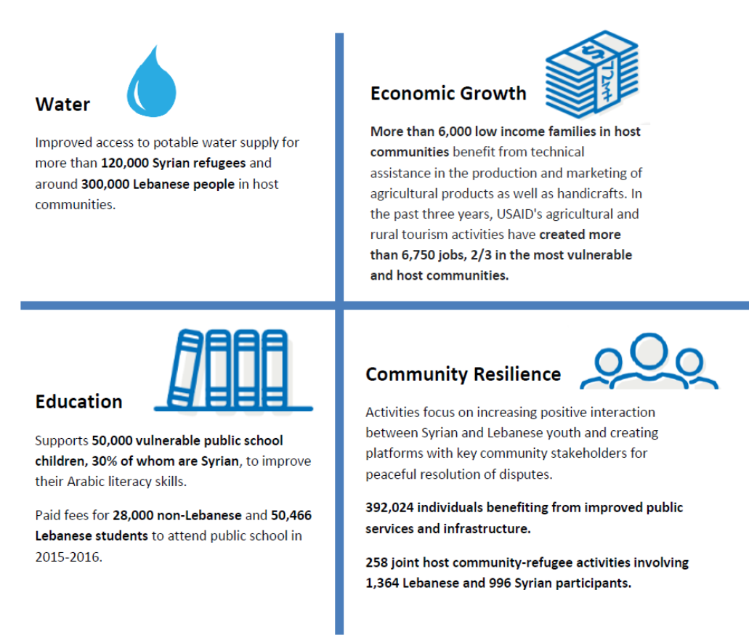
usaid, و هي تابعة لحكومة الولايات المتحدة وتطبق قسم من سياساتها الخارجية في المنطقة و في العالم
Budget for Lebanon: $141 millions
http://usaid.maps.arcgis.com/apps/MapJournal/index.html?appid=3a99a7abc6f541f883363b858814a675
Notes:
بداية منظمة usaid, و هي تابعة لحكومة الولايات المتحدة وتطبق قسم من سياساتها الخارجية في المنطقة و في العالم.
حسب تقرير usaid نفسها خصصت ما يقارب 141مليون $ للبنان في السنوات الاخيرة في ظل الأزمة السورية. فقد ركزت على اربع أصعدة:المياه,التعليم,النمو الاقتصادي,والمجتمات المستضيفة.
على صعيد المياه فقد حسّنت طرق الوصول لمياه الشرب لأكثر من 120 الف لاجئ سوري وحوالي 300 الف لبناني .
اما على الصعيد التعليمي ,فقد دعمت اكثرمن 50 الف طفل 30%منهم لاجئين في سبيل تحسين مهاراته اللغوية العربية .كذلك دفعت رسوم تسجيل 28 الف طفل لاجئ و50 الف لبناني في مدارس رسمية لبنانية لعام 2016.
اما على صعيد النمو الاقتصادي ,فقد استفاد حوالي 6 آلالاف عائلة ذي دخل تحت الادنى من الassistance technical لتحسين الانتاج والتسويق في اعمالهم الزراعية كذلك الاعمال اليدويّة الحرفيّة ,من ناحية اخرى فقد ساهمت usaid بخلق 6آلالاف فرصة عمل ,ثلثهم في المجتماف المستضيفة.
أما على صعيد دعم المجتمعات المستضيفة فقد استفاد 392 الف مواطن من الخدمات العامة وتحسين البنية التحتية لتلك المجتمعات.

Slide 74
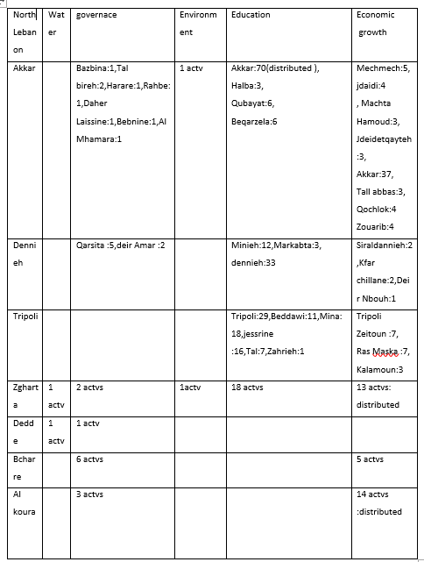
Notes:
جدول توزيع نشاطات منظمة usaid بأصعدتها المختلفة في مناطق شمال لبنان

Slide 75

The European Union
Promoting growth and job creation;
Fostering local governance and socio-economic development;
3) Promoting rule of law, enhancing security and counter terrorism
https://eeas.europa.eu/delegations/lebanon/area/projects_en?page=2
Notes:
الاتحاد الاوروبي:
بحسب تقريره فقد ساهم بتعزيز النمو وخلق فرص العمل ؛كما
تعزيز الحكم المحلي والتنمية الاجتماعية والاقتصادية ؛
و تعزيز سيادة القانون وتعزيز الأمن ومكافحة الإرهاب.

Slide 76

Notes:
من المشاريع التي نفذت ,مشروع دعم البلديات ماديا في الشمال والبقاع والذي بدأ من سنة 2012 حتى 2017 وكانت قيمته 20 مليون يورو

Slide 77

اليونيسف (UNICEF) وهي منظمة تابعة للامم المتحدة (UN)
Since 2011 , US $ 6.7 Billion
A: Every child survives and thrives:
1- financed 54 ministry positions and central levels to create electronic platform (information manger,nurses,programme staff)
2-revitalized the baby –friendly hospitals initiative in 12 public hospital
3-US$1.36 million for vaccine :UNRWA and UNHCR recruited 27 vaccinators (measles cases)
B:Every child learns:
1- heating more than 500 school in winter
2-cash assistance for transportation
https://www.unicef.org/lebanon/search?force=0&query=projects%20in%20north%20lebanon&search_date_range_picker=&created%5Bmin%5D=&created%5Bmax%5D=&f%5B0%5D=content_group%3A75fa7bb3-112e-4e4d-9f0d-00334f2e4998
Notes:
اليونيسف (UNICEF) وهي منظمة تابعة للامم المتحدة (UN):
فقد ساهمت ب 6 بليون $ منذ سنة 2011 ,وكان نشاطها مركز على صعيد حقوق الاطفال بحيث كل طفل يعيش ويزدهر:فقد ساهمت ب:
- تمويل 54 مناصب وزارية ومستويات مركزية لإنشاء منصة إلكترونية (مدير المعلومات والممرضات وموظفو البرامج)
- تنشيط مبادرة المستشفيات الصديقة للطفل في 12 مستشفى عام
- خصصت 1.36 مليون دولار أمريكي للقاح: عينت الأونروا والمفوضية 27 ملقحاً (حالات الحصبة)
كما لكل طفل حق في التعلم فساهمت ب:
-تسخين أكثر من 500 مدرسة في الشتاء
- المساعدة النقدية للنقل

Slide 78
C-every child is protected from violence d-every child lives in safe and clean area
E- EVERY CHILD HAS AN EQUITBALE CHANCE TO LIFE
Notes:
كما أن كل طفل محمي من العنف
-كل طفل يعيش في منطقة آمنة ونظيفة
- كل طفل لديه فرصة متكافئة للحياة

Slide 79

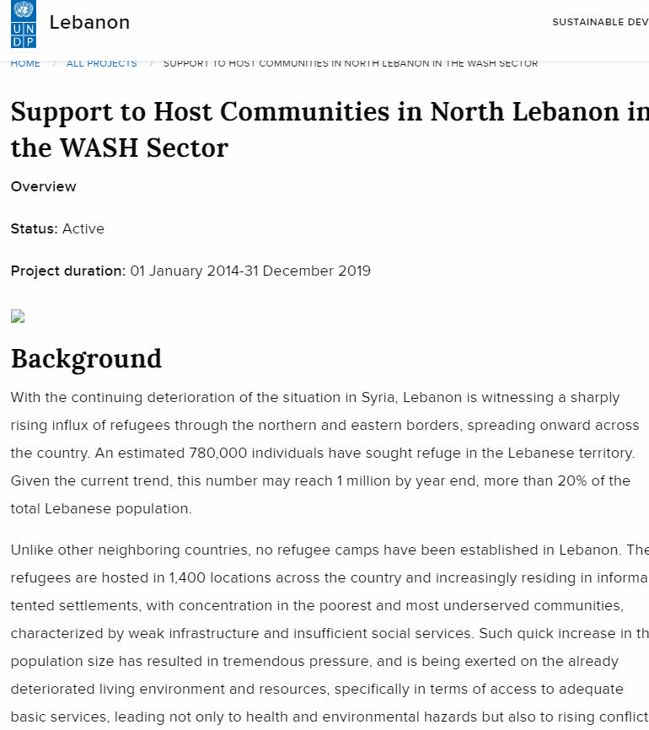
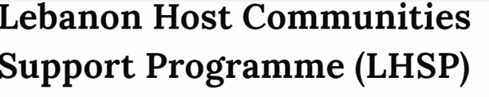
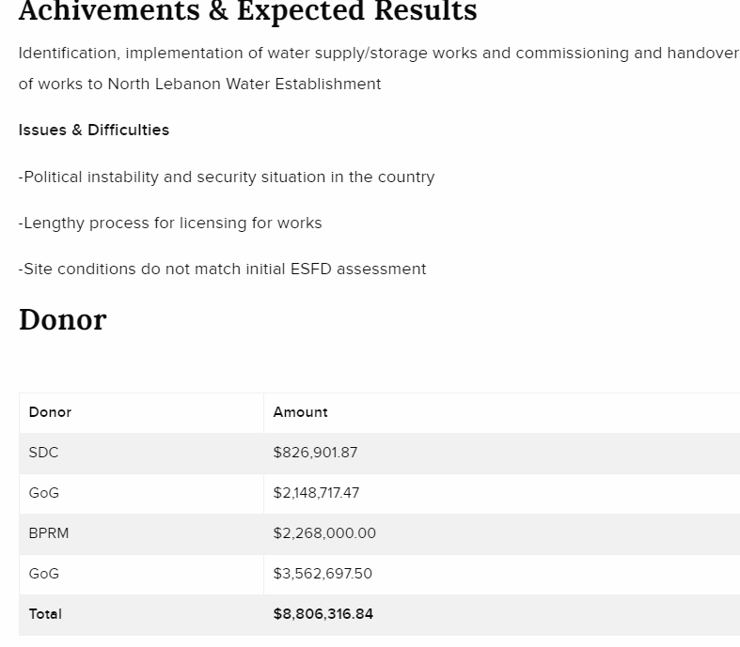
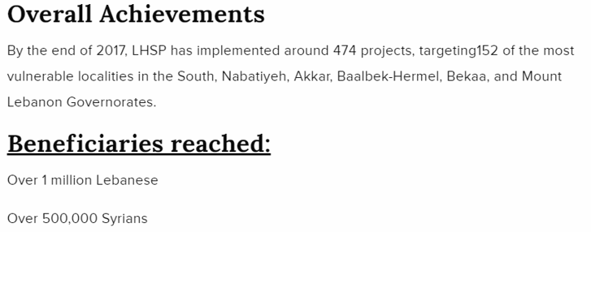
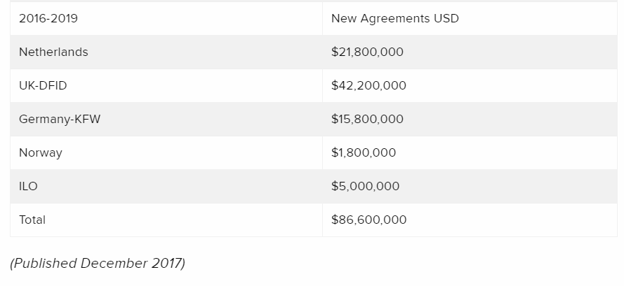
https://www.lb.undp.org/content/lebanon/en/home/search.html?q=project+in+north+Lebanon
Notes:
Undp وهي منظمة تابعة للامم المتحدة:
من مشاريعها اعداد محطات نقل وتخزين مياه الشرب في الكثير من المجتمعات المستضيفة ,عكار على وجه الخصوص,قيمة المشاريع 8 مليون $,كذلك دعمت اكثر من مليون لبناني و500 الف سوري بقيمة 86 مليون $ بتنفيذ حوالي 470 مشروع صغير للتأهيل ودعم المهارات

Slide 80
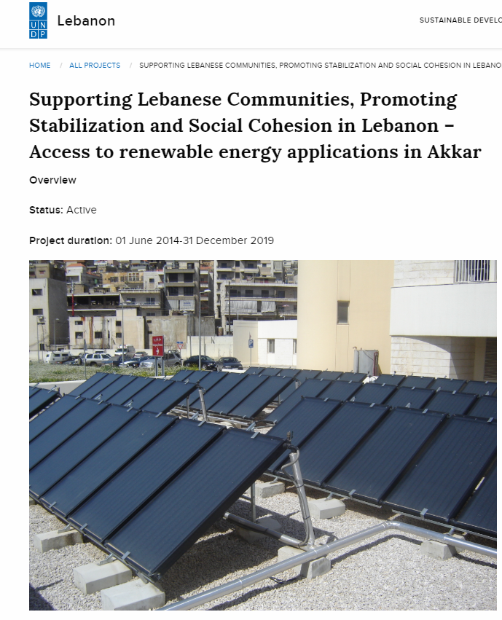
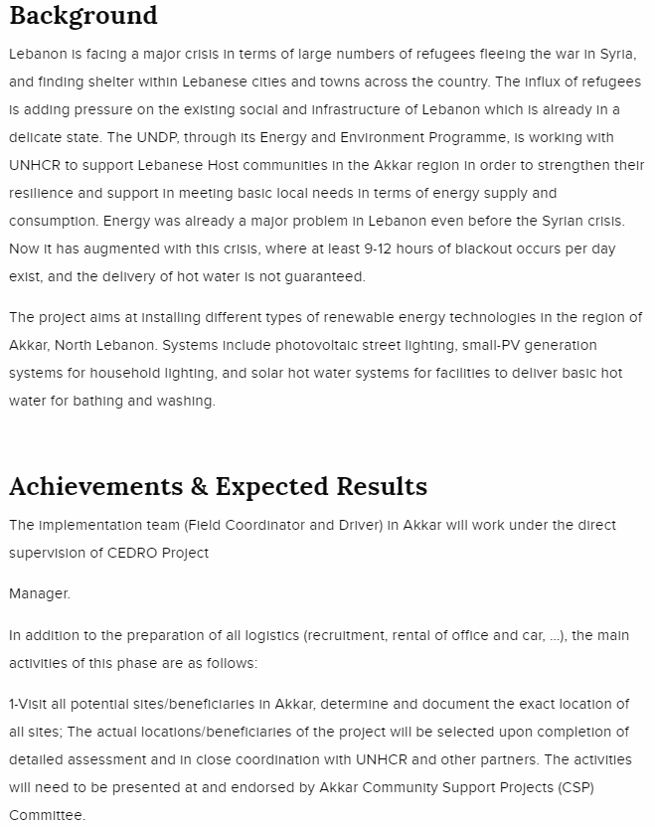
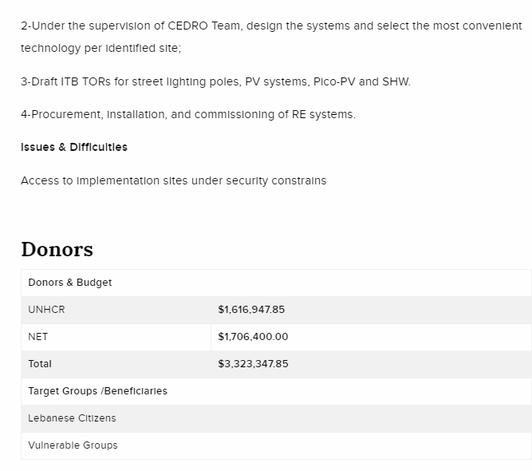

Slide 81

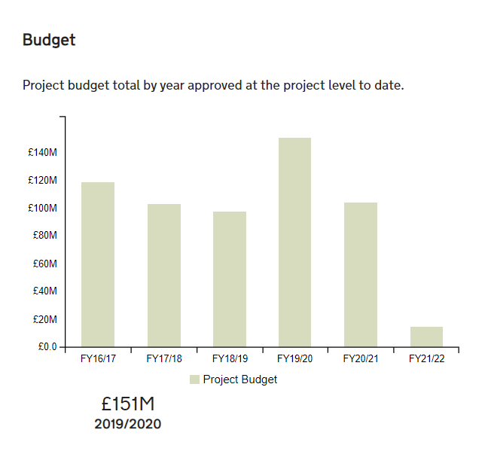
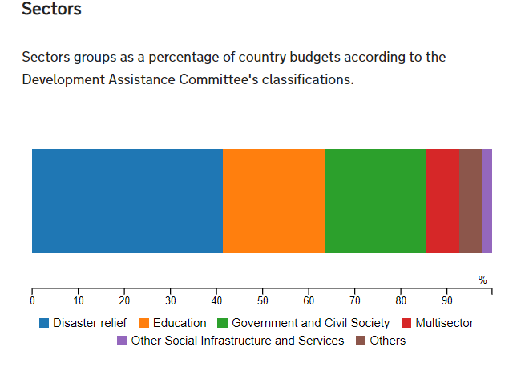
ukaid وهي منظمة تابعة للحكومة البريطانية وتنفذ قسك من السياسة الخارجية البريطانية
https://devtracker.dfid.gov.uk/countries/LB
Notes:
ukaid وهي منظمة تابعة للحكومة البريطانية وتنفذ قسك من السياسة الخارجية البريطانية:
فقد خصصت ما يقارب 151 مليون $ لمشاريع 2019-2020 بحيث كان للاستغاثة في اوقات الكوارث الحصة الاكبر وجاء قطاع التعليم في الدرجة الثانية,كما للمجتمع االمني والحكومة جزء من الدعم كما لقطاعات اخرى من الخدمات وبنى تحتيّة

Slide 82
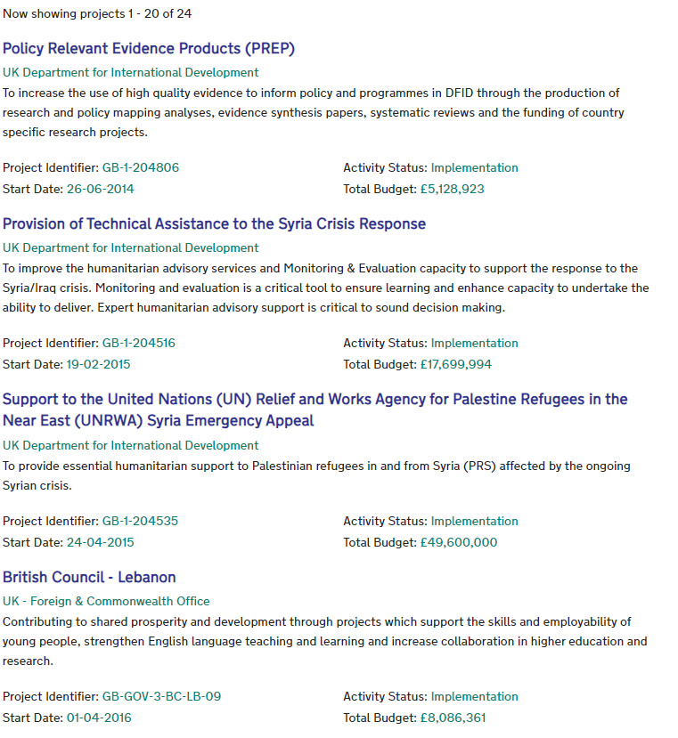

Slide 83
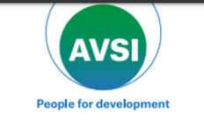
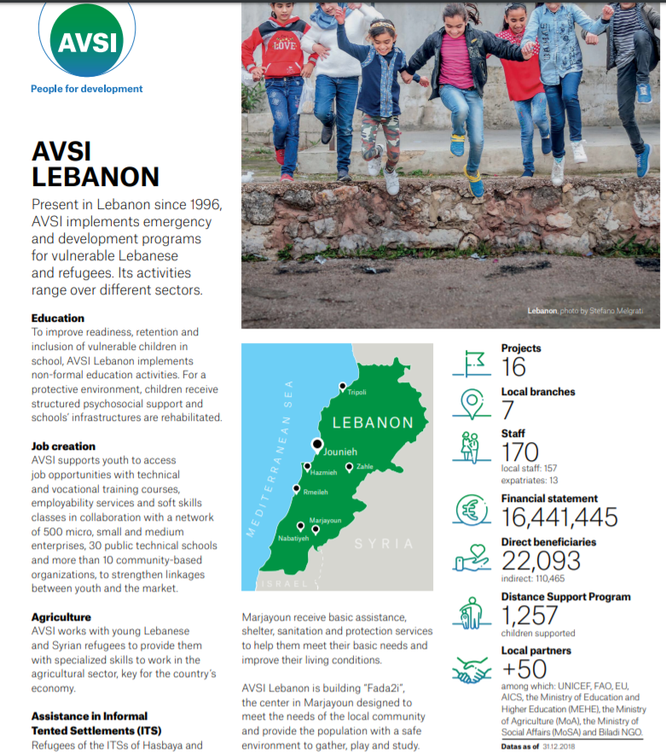
https://www.avsi.org/doc/539/bd6df3de038d4370960193c379f342e1/
Notes:
avsi lebanon :
منذ سنة 2018 ,نفذت 16 مشروع في كل لبنان بقيمة 16 مليون يورو ,وظفت 170 شخص .
ساهمت بتحسين المستوى التعليمي للكثير من الاطفال اللاجئين من خلال انشطة غير صفّية ,عدا عن الدعم النفسي للاطفال كما وتحسين بنية المدارس .من جهة اخرى , ساهمت بدعم الشباب في سبيل الوصول الى فرص عمل مناسبة من خلال دورات تدريبية لتحسين مهاراتهم المهنية ,ذلك بالتنيق مع اكثر من 30 مدرسة مهنية واصحاب عمل صغيرة او متوسطة ,و10 منظمات لتمتين العلاقة بين الشباب والسوق .

Slide 84


budget=$50.5 m
Food and Agriculture Organization of the United Nations (FAO)
http://www.fao.org/home/search/en/?q=project%20in%20north%20lebanon
Notes:
منظمة fao هي تابعة للامم المتحدة:
خصّصت 50.5 مليون $ للبنان ,من مشاريعها:دعم المرأة في المجال الزراعي الغذائي ,الاهتمام بالغابات,وضع استرايجية وطنية لقطاع الزراعة,دعم قطاع الاسماك,برامج ريدة الاعمال,تنظيف مياه الليطاني ,تطوير مناهج التعليم الزراعي في لبنان.

Slide 85
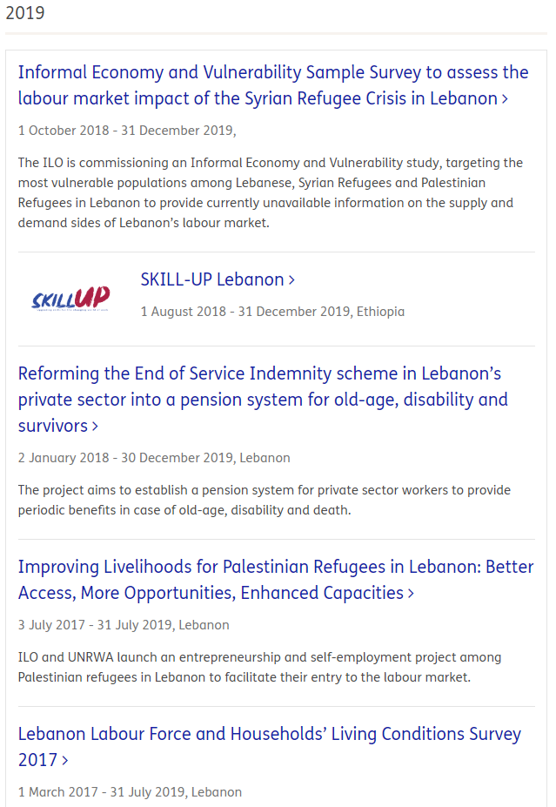

ILO: International Labour Organization
منظمة العمل الدولية (منظمة العمل الدولية)، هي منظمة تأسست في عام 1919
https://www.ilo.org/beirut/countries/lebanon/WCMS_526989/lang--en/index.htm
Notes:
ILO: international labour organization
ساعدت المجتمعات المستضيفة كما اللاجئين السوريين والفلسطينيين .

Slide 86
تقييم لنشاطات المنظمات الدولية والاجنبية
بعد الاطلاع على مختلف نشاطات الجمعيات الدولية الناشطة في لبنان والتي اصبحت اكثر اهمية بعد الازمة السورية ,تجدر الاشارة أنها تركز على دعم المجتمعات المستضيفة واللاجئين التمركزين وغير المتمركزين ضمن المخيمات من جهة وعلى صعيد الوازارات (الداخلية والبلديات-الصحة-التربية-البيئة-الطاقة والمياه ) من جهة أخرى.
المحاور التي تهتم بها الجمعيات هي :
  1. توفيربعض الشبكات لتأمين مياه الشرب , وبعض شبكات الانارة.
  2. النمو الاقتصادي :من خلال خلق فرص عمل لا سيما للموظفين والمستهدفين من المشاريع (الزراعة ,الاشغال اليدوية)
  3. التعليم:التعليم الابتدائي والثانوي والجامعي ,تدريبات لتحسين المهارات الحياتية
  (life skills,communication skills,professional skills)
نستخلص انها مشاريع قصيرة المدى ,ذو منفعة وقتية اذ ما تم الاستمرار في تطويرها ومتابعة نتائجها على كافة الاصعدة خصوصا انها تركز على تمكين الموارد البشرية.
Notes:
نستنتج, بعد الاطلاع على مختلف نشاطات الجمعيات الدولية الناشطة في لبنان والتي اصبحت اكثر اهمية بعد الازمة السورية ,تجدر الاشارة أنها تركز على دعم المجتمعات المستضيفة واللاجئين التمركزين وغير المتمركزين ضمن المخيمات من جهة وعلى صعيد الوازارات (الداخلية والبلديات-الصحة-التربية-البيئة-الطاقة والمياه ) من جهة أخرى.
المحاور التي تهتم بها الجمعيات هي :
1-توفيربعض الشبكات لتأمين مياه الشرب , وبعض شبكات الانارة.
2-النمو الاقتصادي :من خلال خلق فرص عمل لا سيما للموظفين والمستهدفين من المشاريع (الزراعة ,الاشغال اليدوية)
3-التعليم:التعليم الابتدائي والثانوي والجامعي ,تدريبات لتحسين المهارات الحياتية (life skills,communication skills,professional skills)
نستخلص انها مشاريع قصيرة المدى ,ذو منفعة وقتية اذ ما تم الاستمرار في تطويرها ومتابعة نتائجها على كافة الاصعدة خصوصا انها تركز على تمكين الموارد البشرية.

Slide 87
جزاكم الله خيراً

Slide 88

التنظيم المدني في شمال لبنان
Urban Planning in north Lebanon
بسم الله الرحمن الرحيم
Prepared by Maysaa KAMAR EL-DINE
Notes:
التنظيم المدني في شمال لبنان

Slide 89
-1- تعريف التنظيم المدني والمخطط التوجيهي
هو علمًا قائمًا بحد ذاته
يعرف بأنه تنظيم يتبعه في الوقت عينه توزيع الأنشطة والقطاعات المختلفة مثل:
    القطاع الأقتصادي،
    الأجتماعي،
    العمراني،
    السياسي,
التي تعمل جميعها في إطار متصل بتنسيقٍ كامل في ما بينها على قاعدة التبادل بين الاختصاصاتInterdisciplinary))،
بحيث تأتي الشروط ملائمة ولا يطغى قطاع على الآخر
لتحقق هذه القطاعات في النهاية أداءاً إنسانياً ووظيفياً (Functional) سليماً وفاعلاً
Notes:
هو علمًا قائمًا بحد ذاته يمكن التعريف عنه بأنه تنظيم يتبعه في الوقت عينه توزيع الأنشطة والقطاعات المختلفة مثل القطاع الأقتصادي، والأجتماعي، والعمراني، والسياسي التي تعمل جميعها في إطار متصل بتنسيقٍ كامل في ما بينها على قاعدة التبادل بين الاختصاصاتInterdisciplinary))، بحيث تأتي الشروط ملائمة ولا يطغى قطاع على الآخر لتحقق هذه القطاعات في النهاية إدأ ً إنسانيا ً ووظيفيا ًFunctional) ) سليما ًوفاعلا ً.

Slide 90


-2- جدول زمني
- تنظيم المناطق لاول مرة واستثنائاتها والقرارات الصادرة للمناطق غير المنظمة
Notes:
تاريخ التنظيم المدني:
صدر اول قرار للتنظيم المدني في سنة 1940 والذي اقتصر على تحديد الحد الاقصى للبناء 6 امتار ,وفي سنة 2005 صدر عن المجلس الاعلى للتنظيم المدني قرار خاص بنظام البناء والفرز والاستثمار للمناطق الغير منظمة يحدد فيه نسبة الاستثمار السطحي بنسبة 25%.

Slide 91


-2- جدول زمني
- تنظيم المناطق لاول مرة واستثنائاتها والقرارات الصادرة للمناطق غير المنظمة

Slide 92


-3-خريطة التنظيم المدني في شمال لبنان
Notes:
خريطة التنظيم المدني في شمال لبنان:
تبين لنا ان المناطق المنظمة وفق مراسيم قليلة نسبيا ذلك بنسبة 14.4% من مساحة لبنان الاجمالية في حين 4.3%منظمة جزئيا وفق مرسوم فيبقى 81.3% من اراضي لبنان غير منظم ابدا.في عكار مثلا,فان القبيات وشدرا له حصة من التنظيم ,كذلك للمنية ومدينة الميناء والضم والفرز في طرابلس ونسبة قليلة في قضاء بشري .

Slide 93

-4-الهيكلية العمرانية في الشمال وعكار
Notes:
الهيكلية العمرانية في الشمال وعكار
يعيش، في الفترة الحالية، في منطقة طرابلس وضواحيها قرابة ٤٨ %من اجمالي عدد السكان في محافظتي الشمال وعكار، في مقابل ٥٢ %يعيشون في المدن الصغيرة والقرى . وقد يزداد الوزن الديموغرافي لمنطقة طرابلس المدينية ضمن الشمال حتى سنة ٢٠٣٠ ،بفعل تقدم نمط العيش في المدن، لكن وزن الأرياف في الشمال سيبقى على الأرجح على مستوى مرتفع يوازي نصف عدد المقيمين تقريبًا في كلا المحافظتين. وضمن المناطق الريفية الواقعة في محافظتي الشمال، تمتلك بعض المدن الصغرى شروطًا أفضل للعب دور القطب المحلي. وقد تم تحديد ١٤» قطبًا محليًا» في الشمال وعكار، تتواجد ٩ مدن منها في محافظة الشمال و٥ مدن في محافظة عكار، وتتوزع كالآتي
: - في منطقة ساحل البترون: البترون؛
- في منطقة مرتفعات نهر الجوز: تنورين التحتا؛
- في منطقة الكورة: أميون؛
- في منطقة قنوبين؛ إهدن وبشري؛
- في منطقة زغرتا: زغرتا؛
- في منطقة الضنية: سير؛
- في منطقة الشاطئ الشمالي: المنية والعبدة؛
- في منخفضات منطقة عكار: حلبا، مركز محافظة عكار المقترح؛
- في منطقة عكار الوسطى: بينو؛
- في منطقة عكار العليا: فنيدق؛
- في منطقة القبيات: القبيات؛
- في منطقة وادي خالد: شدرا.

Slide 94

-5- كيف تعدّ التصاميم وأنظمة التنظيم
Notes:
كيف تعدّ التصاميم وأنظمة التنظيم
تعد المديرية العامة للتنظيم المدني تصاميم وانظمة تنظيم المدن والقرى. تتحمل الدولة نفقات درس ووضع التصاميم والانظمة. غير انه يحق للبلديات اذا توفرت لديها الاموال اجراء هذه الاعمال على نفقتها بالتنسيق مع المديرية العامة للتنظيم المدني.
لكن الخطأ الذي ترتكبه الدولة هنا هو عدم استشارة الناس في القرارات والمراسيم المتعلقة بالتنظيم المدني.

Slide 95




-6- المبادئ الرئيسية للتنظيم المدني وإشراك كافة المناطق في الاقتصاد الوطني
Notes:
6- من المهم إشراك كافة المناطق في الاقتصاد الوطني وتحديدا اعطاء منطقة طرابلس والشمال مكانة مميزة في النقل البحري والتجارة والصناعة والسياحو والمعارض الدولية والتعليم العالي .

Slide 96




-6- المبادئ الرئيسية للتنظيم المدني وإشراك كافة المناطق في الاقتصاد الوطني

Slide 97


-7-إصلاح التنظيم المدني
Notes:
اصلاح التنظيم المدني:
هناك حاجة ملحة للتنظيم المدني من اجل تطويق لعمران العشوائي وانتاج الضواحي. وهذا يستدعي بعض الشروط ,منها:
عدم التدخل السياسي بالقرارات الناتجة عن التظيم المدني ,
اتمام واكمال المشاريع ضمن الخطة الشاملة الوطنية لتنظيم الاراضي,
تدبير وسيطرة على الامتداد الطبيعي للعمران في القرى والمحافظة على التجمعات الحالية بهدف ترشيد استهلاك الطاقة,
تنقيح الخطة الرئيسية ل:
لانتقال من التنظيم الفيزيائي للتنظيم الاستراتيجي الذي يشمل اهداف مستدامة التي تضم دراسات تقييم الاثر البيئي ,
حماية مناظر الطبيعة ,
تخفيض امتداد الحفريات ,
زيادة الفسحات الخضراء في المدن

Slide 98
جزاكم الله خيراً

Slide 99
North Lebanon Water management
Prepared by Maryam ABDEL-KARIM

Slide 100

http://www.databank.com.lb/docs/National%20Water%20Sector%20Strategy%202010-2020.pdf
Notes:
واقع الموارد المائية المتجددة في لبنان نلاحظ تراجع بسيط لكمية الموارد المائية المتاحة للفرد بين عامي 2009 و 2015 من 962 الي 839 متر مكعب للفرد في السنة

Slide 101

http://www.databank.com.lb/docs/National%20Water%20Sector%20Strategy%202010-2020.pdf
Notes:
تظهر الرسومات البيانية التالية ان كمية المياه السطحية المتوفرة في الشمال اعلى بشكل ملحوظ من تلك المستخدمة: 381 مقابل 175 في العام 2010
عدد الابار الجوفية العامة يصل الي 54 وتلك الخاصة يصل الى 9966 بأرا (المسجل منها فقط) مع احتمالية ان يكون العدد تكبر من ذلك بكثير

Slide 102

http://www.databank.com.lb/docs/National%20Water%20Sector%20Strategy%202010-2020.pdf
Notes:
تعتبر ساعات تأمين المياه جيدة بالنسبة لباقي المناطق اللبنانية فهي تصل الى 22 ساعة للعام 2009
كما تعتبر مدة تخزين المياه جيدة فتصل الى 9.80 ساعة
ولكن الامدادات المستخدمة لنقل المياه وتوزيعها تعتبر قديمة بمعظمها عمرها ما يقارب ال 30 سنة واكثر من نصف الامدادات قد تجاوزت العمر المخصص للاستخدام.

Slide 103

http://www.databank.com.lb/docs/National%20Water%20Sector%20Strategy%202010-2020.pdf
Notes:
يستهلك القطاع الزراعي النسبة الأكبر من المياه وذلك بسبب استخدام أساليب الري القديمة التي تعرض الموارد المائية للهدر
تصل نسبة الأراضي المروية في الشمال الى 24000 هكتار للعام 2010
حاجة الزراعة للمياه تصل في شمال لبنان الى 216 مليون متر مكعب في السنة (MCM/yr )

Slide 104

http://www.databank.com.lb/docs/National%20Water%20Sector%20Strategy%202010-2020.pdf
Notes:
قطاع المياه يعاني من نقص حاد في طاقم العمل اذ بلغ العدد المسموح به قانونيا 1271 بينما العدد الموجود حاليا هو فقط 262 موظفا في الشمال

Slide 105

http://www.databank.com.lb/docs/National%20Water%20Sector%20Strategy%202010-2020.pdf
Notes:
يظهر الجدول التالي نسبة التلوث في مياه الأنهار اللبنانية بسبب مياه صرف الصحي من المنازل والمصانع الغير معالجة

Slide 106

Demand
الطلب على المياه
http://www.databank.com.lb/docs/National%20Water%20Sector%20Strategy%202010-2020.pdf
Notes:
ينقسم الطلب على المياه الى 5 اقسام:
المياه للاستخدام المنزلي في الأرياف يصل الى 160 Lcd
المياه للاستخدام المنزلي في المدن يصل الى 180 Lcd
المياه للاستخدامات الصناعية يصل الى30% من الاستهلاك المنزلي
المياه للقطاع السياحي يصل الى 400 ليتر للسائح في اليوم
المياه للقطاع الزراعي 9000 متر مكعب للهكتار في السنة

Slide 107

http://www.databank.com.lb/docs/National%20Water%20Sector%20Strategy%202010-2020.pdf
Notes:
تظهر الرسوم البيانية تزايد عدد السكان بين عامي 2007 و 2009 بنسبة 1.75%

Slide 108

http://www.databank.com.lb/docs/National%20Water%20Sector%20Strategy%202010-2020.pdf
Notes:
تظهر الرسوم البيانية تزايد مساحة الأراضي المزروعة المزودة بالماء وتزايدها حتى عام 2035

Slide 109

تأثير الوضع الاقتصادي على كمية المياه المستهلكة في المدن
http://www.databank.com.lb/docs/National%20Water%20Sector%20Strategy%202010-2020.pdf
Notes:
يظهر الرسم تأثير الوضع الاقتصادي على كمية المياه المستهلكة في المدن

Slide 110

http://www.databank.com.lb/docs/National%20Water%20Sector%20Strategy%202010-2020.pdf
Notes:
تظهر الرسوم تغير السعر مع تغير استهلاك المياه

Slide 111

الحفاظ على الموارد المائية من خلال خطط للحد من الهدر على صعيد السكان والقطاع الزراعي
http://www.databank.com.lb/docs/National%20Water%20Sector%20Strategy%202010-2020.pdf
Notes:
الحفاظ على الموارد المائية من خلال خطط للحد من الهدر على صعيد السكان والقطاع الزراعي

Slide 112

http://www.databank.com.lb/docs/National%20Water%20Sector%20Strategy%202010-2020.pdf
Notes:
لجعل البحث اكثر واقعية تمت دراسة ثلاث خطط:
الأول في حال الاستهلاك المحافظ
الثاني في حالة الاستهلاك المعتدل والثالث في حالة الاستهلاك العالي

Slide 113

http://www.databank.com.lb/docs/National%20Water%20Sector%20Strategy%202010-2020.pdf

Slide 114

http://www.databank.com.lb/docs/National%20Water%20Sector%20Strategy%202010-2020.pdf
Notes:
توقع تزايد الاستهلاك للماء من عام 2010 للعام 2035

Slide 115

Supply
مصادر المياه 4 هي:
المياه السطحية كالأنهار والينابيع
المياه الجوفية عن طريق الابار
المياه المخزنة عن طريق السدود
مصادر مياه غير تقليدية مثل تحلية مياه البحر ومعالجة المياه المبتذلة
http://www.databank.com.lb/docs/National%20Water%20Sector%20Strategy%202010-2020.pdf
Notes:
مصادر المياه 4 هي:
المياه السطحية كالأنهار والينابيع
المياه الجوفية عن طريق الابار
المياه المخزنة عن طريق السدود
مصادر مياه غير تقليدية مثل تحلية مياه البحر ومعالجة المياه المبتذلة

Slide 116


Slide 117

Organization of ministry of energy and water
المؤسسات الحكومية في وزارة الطاقة والمياه
https://unstats.un.org/unsd/envaccounting/workshops/Beirut2012/Beirut2012-11.PDF
Notes:
المؤسسات الحكومية في وزارة الطاقة والمياه

Slide 118

المؤسسات المحلية المسؤولة عن قطاع المياه في الشمال
Local Committee
https://unstats.un.org/unsd/envaccounting/workshops/Beirut2012/Beirut2012-11.PDF
Notes:
المؤسسات المحلية المسؤولة عن قطاع المياه في الشمال

Slide 119


خريطة للسدود المراد انشاءها على الأنهر في الشمال بالإضافة الى نظرة عامة على وضع القطاع نلاحظ ان نسبة الجباية تصل الى 58%
http://www.cdr.gov.lb/eng/progress_reports/pr102014/Ewater.pdf
Notes:
خريطة للسدود المراد انشاءها على الأنهر في الشمال بالإضافة الى نظرة عامة على وضع القطاع نلاحظ ان نسبة الجباية تصل الى 58%

Slide 120



Completed and ongoing projects
المشاريع التي تم تنفيذها و التي يعمل على تنفذيها في الشمال
http://www.cdr.gov.lb/eng/progress_reports/pr102014/Ewater.pdf
Notes:
المشاريع التي تم تنفيذها و التي يعمل على تنفذيها في الشمال

Slide 121
جزاكم الله خيراً

Slide 122
Wastewater mangement in North Lebanon
Prepared by Maryam EL-REZ

Slide 123

مصادر المياه العادمة
Notes:
- المنزلي domestic: مياه الصرف الصحي من مكاتب المنازل والمباني والفنادق والمؤسسات الأخرى
- الصناعية industrial : هي النفايات السائلة من العمليات الصناعية
- مياه الأمطار stormwater : تشمل جريان المياه المتولدة عن الأمطار وغسل الشوارع

Slide 124

أنواع المجاري
شبكة المجاري الجانبية الرئيسية / شبكة المجاري الفرعية المجاري الفرعية المجاري المصبوبة
Water Supply & Sewerage by E.W Steel and Mcghee
Notes:
أنواع المجاري:
1. المجاري الصحية - تحمل مياه الصرف الصحي مثل النفايات من البلديات بما في ذلك مياه الصرف الصحي المنزلية والصناعية
2. مجاري الأمطار - تحمل مياه الصرف الصحي العاصفة بما في ذلك الجريان السطحي وغسل الشوارع
3. مجاري مجتمعة - تحمل مجاري منزلية وصناعية ومياه الصرف الصحي
4. مجاري المنزل - هي المجاري التي تنقل مياه الصرف الصحي من نظام السباكة في المبنى إلى النظام البلدي المشترك
5. المجاري الجانبية - هذه المجاري تحمل تصريف من المجاري المنزلية
6. Sub-main - تتلقى هذه المجاري تصريف من جانبين أو أكثر
7.المجاري الرئيسي / الجذع - يتلقى تصريف من اثنين أو أكثر من المجاري الفرعية
8. مجاري المصبات- تستقبل التصريف من جميع أنظمة التجميع وتنقله إلى نقطة التخلص النهائي

Slide 125

  أنواع أنظمة الصرف الصحي
نظام مشترك
يفضل النظام المشترك عندما ؛
- يمكن التخلص من مياه الصرف الصحي مجتمعة دون معالجة
- تحتاج كل من المياه الصحية ومياه الأمطار إلى معالجة
- الشوارع ضيقة ولا يمكن مد مجاري صرف منفصلة
Wastewater Engineering, treatement, disposal, Reuse by Metcalf and Eddy,3rd Edition
Notes:
يفضل النظام المشترك عندما ؛
- يمكن التخلص من مياه الصرف الصحي مجتمعة دون معالجة
- تحتاج كل من المياه الصحية ومياه الأمطار إلى معالجة
- الشوارع ضيقة ولا يمكن مد مجاري صرف منفصلة
- المزايا
يتم نقل مياه الصرف الصحي ومياه العواصف في مجاري واحدة ، لذلك تكون تكلفة البناء أقل.
يتم تقليل قوة مياه الصرف الصحي المحلية بسبب تخفيف مياه العواصف.
تكون المجاري كبيرة الحجم ، وبالتالي فإن فرص حدوث الاختناق نادرة. من السهل تنظيفها.
في المدينة ذات الشارع الضيق ، يفضل هذا النظام.
- العيوب
التكلفة الأولية مرتفعة بسبب الأبعاد الكبيرة للصرف الصحي.
بسبب الحجم الكبير للصرف الصحي ، من الصعب التعامل معها ونقلها.
بسبب إدراج مياه العواصف ، يزداد الحمل على محطة المعالجة.
أثناء هطول الأمطار الغزيرة ، قد تكون المجاري مفرطة وبالتالي قد تخلق ظروفًا غير صحية.
إذا كان سيتم التخلص من مياه الصرف الصحي بأكملها عن طريق الضخ ، فهذا أمر غير اقتصادي.

Slide 126

  أنواع أنظمة الصرف الصحي
نظام منفصل
يفضل النظام المنفصل عندما ؛
- هناك حاجة فورية لجمع مياه الصرف الصحي ولكن ليس لمياه العواصف.
- عندما تحتاج مياه الصرف الصحي إلى المعالجة ولكن مياه العواصف لا تحتاج إليها
water and wastewater Engineering by Fair and Geyer
Notes:
يفضل النظام المنفصل عندما ؛
- هناك حاجة فورية لجمع مياه الصرف الصحي ولكن ليس لمياه العواصف.
- عندما تحتاج مياه الصرف الصحي إلى المعالجة ولكن مياه العواصف لا تحتاج إليها
- المزايا
يتطلب حجم المجاري أقل.
نظرًا لأن مياه الصرف الصحي ومياه العواصف في أنابيب منفصلة ، فإن كمية مياه الصرف الصحي المراد معالجتها أقل.
نظرًا لأن المجاري أصغر في القسم ، يمكن تهويتها بسهولة.
أثناء التخلص إذا كان سيتم ضخ مياه الصرف الصحي ، يكون النظام المنفصل أرخص ،
يمكن تصريف مياه الأمطار إلى البخار دون أي معالجة.
- العيوب
نظرًا لأن المجاري أصغر حجمًا ، فمن الصعب تنظيفها.
من المحتمل أن يصابوا بالصدمة.
التكلفة الأولية مرتفعة ، عندما يتم استخدام مجموعتين منفصلتين.
تكلفة صيانة المجاري مرتفعة أيضًا.
بشكل عام ، لا تتوفر سرعة التنظيف الذاتي نظرًا لكمية صغيرة من مياه الصرف الصحي ، لذلك يلزم التنظيف في نقاط مختلفة.

Slide 127

  أنواع أنظمة الصرف الصحي
نظام منفصل جزئيا
Notes:
إذا تم السماح بحمل جزء من الأمطار أو جريان المياه السطحية مع مياه الصرف الصحي ، يُعرف النظام بنظام مدمج جزئيًا.
(في المناطق الحضرية في البلدان النامية ، يتم استخدام النظام المدمج جزئيًا في الغالب لأنه اقتصادي)
- المزايا
المجاري ذات حجم معقول. ولذلك فإن تنظيفها ليس بالأمر الصعب.
فهو يجمع بين مزايا الأنظمة المنفصلة وكذلك المجمعة.
يتم تقليل أعمال السباكة المنزلية ، لأن مياه الأمطار من السقف ، والغطاء من الحمامات والمطبخ ، وما إلى ذلك يمكن أن تؤخذ في الأنبوب الذي يحمل التفريغ من المياه الأقرب.
- العيوب
أثناء ترسب الطوفان في الطقس الجاف يتم الصرف في المجاري.
مع تضمين مياه العواصف الأولية ، تزداد تكلفة الضخ وحجم وحدات التخلص.
تزيد مياه العواصف الحمل على وحدات المعالجة.
هناك احتمالات للتدفق الزائد ، مما يتطلب بناء فيضان مياه العواصف.

Slide 128

توزيع المياه العادمة في البحر الأبيض المتوسط
Notes:
توزيع المياه العادمة في البحر الأبيض المتوسط

Slide 129
  إمدادات مياه الصرف الصحي بالمقارنة مع عدد السكان (في عام 1997)
معدل ربط السكان بشبكة مياه لصرف الصحي
Notes:
- نسبة المباني المتصلة وغير المتصلة بشبكة الصرف الصحي عام 1997
- رسم بياني يبين نسبة المباني التي لديها والتي ليس لديها إمكانية الوصول إلى المرافق الصحية العامة وذلك حسب المناطق اللبنانية

Slide 130
  معدل إمدادات المياه ومياه الصرف الصحي في لبنان بالمقارنة مع عدد السكان
Notes:
معدل إمدادات المياه ومياه الصرف الصحي في لبنان بالمقارنة مع عدد السكان

Slide 131

    مستوى معالجة مياه الصرف الصحي على مستوى المتوسط الإقليمي
http://www.databank.com.lb/docs/National%20Water%20Sector%20Strategy%202010-2020.pdf
Notes:
من جهة اليمين رسم يبين نسبة تغطية شبكة الصرف الصحي في لبنان بالمقارنة مع المتوسط الإقليمي
من جهة اليسار رسم يبين نسبة حصة المياه المعالجة من إجمالي المياه المستهلكة في لبنان بالمقارنة مع المتوسط الإقليمي

Slide 132

محطات معالجة مياه الصرف الصحي في لبنان
في لبنان حتى الآن واحد وثلاثون محطة لمعالجة مياه الصرف الصحي تنتج حوالي 16000 متر مكعب في اليوم
هناك محطتان كبيرتان لمعالجة المياه العادمة ، هما محطة غدير للمعالجة الأولية
محطة المعالجة الثانوية بطرابلس ، تعملان حالياً.
يجب أن يتيح إنجاز بناء محطات المعالجة الكبرى على نطاق واسع معالجة حوالي 80٪ من مياه الصرف الصحي، أي حوالي مليون متر مكعب في اليوم من المياه المستعملة المعالجة
تتطلب نسبة 20٪ المتبقية بناء حوالي 100 محطة صغيرة لمعالجة مياه الصرف
تقييم مياه الصرف الصحي المعالجة والمخصصة للزراعة في لبنان, منظمة الأغذية والزراعة للأمم المتحدة, روما 2016
Notes:
في لبنان حتى الآن واحد وثلاثون محطة لمعالجة مياه الصرف الصحي تنتج حوالي 16000 متر مكعب في اليوم (انظر خريطة توزع محطات معالجة مياه الصرف الصحي في لبنان )
هناك محطتان كبيرتان لمعالجة المياه العادمة ، هما محطة غدير للمعالجة الأولية
محطة المعالجة الثانوية بطرابلس ، تعملان حالياً.
يجب أن يتيح إنجاز بناء محطات المعالجة الكبرى على نطاق واسع معالجة حوالي 80٪ من مياه الصرف الصحي، أي حوالي مليون متر مكعب في اليوم من المياه المستعملة المعالجة
تتطلب نسبة 20٪ المتبقية بناء حوالي 100 محطة صغيرة لمعالجة مياه الصرف

Slide 133

State of art about water uses and wastewater management in ebanon, Darine Geara, Regis Moilleron, Antoine El Samarani, Catherine Lorgeoux and Ghassan Chebbo, Received 19 February 2010 – Accepted 13 July 2010
Notes:
جدول يبين وضع محطات معالجة الصرف الصحي (تحت التنفيذ, تحت الإعداد, لا يوجد تمويل مضمون)

Slide 134

  عمليات الوحدة في محطة معالجة مياه الصرف الصحي النموذجية
IPIECA, Petroleum Refining Water/wastewater Use and Management, Operations Good Practice Series, London, 2010
Notes:
المعالجة الأولية - إزالة المواد الصلبة الكبيرة (الخرق ، العصي ، العوامات ، الشحوم) عن طريق فحص وإزالة الحصباء (الرمل ، الحصى ، الرماد ، إلخ). العمليات المستخدمة ميكانيكية بحتة
المعالجة الأولية – إزالة جزء من المواد الصلبة العالقة والمواد العضوية عن طريق الترسيب. في حين أن العلاج الأولي ميكانيكي بحت ، فقد يستخدم العلاج الأساسي طرق فيزيائية كيميائية مثل التخثر / التلبد (coagulation / flocculation) من أجل تعزيز الترسيب. التخثر هو عملية زعزعة استقرار شحنة الجسيمات الغروية في مياه الصرف الصحي بحيث تتراكم على جزيئات أكبر ، والتي يمكن تسويتها بسهولة. ينتج التندف جسيمات أكبر من جسيمات غروانية صغيرة ، والتي يمكن بعد ذلك إزالتها بسهولة عن طريق الترسيب أو الترشيح. التعويم هو وحدة معالجة ميكانيكية تزيل الجزيئات الصلبة أو السائلة من مياه الصرف بمساعدة الهواء. تلتصق فقاعات الهواء بالجسيمات التي يجب إزالتها وتحت تأثير القوى الطافية ترتفع إلى السطح. ثم تقوم الكاشطات بإزالة المخلفات في الجزء العلوي من خزان التعويم.
المعالجة الثانوية – عادة ما تكون خطوة معالجة بيولوجية لإزالة المواد العضوية القابلة للتحلل الحيوي (في محلول أو معلق) والمواد الصلبة المعلقة ، بالإضافة إلى عمليات إزالة المغذيات (غالبًا ما يتم تضمينها في تعريف الخطوة الثالثة). يتم تقليل الملوثات ذات الأهمية الكبرى في مياه الصرف الصحي بشكل كبير خلال هذه المرحلة من حيث الطلب على الأكسجين الكيميائي الحيوي (BOD) والطلب على الأكسجين الكيميائي (COD). أهداف المعالجة البيولوجية هي ما يلي: أكسدة الجسيمات والمكونات القابلة للتحلل الحيوي ؛ التقاط وتحويل المواد الصلبة العالقة والغروية إلى كتلة بيولوجية ؛ إزالة المغذيات ، مثل النيتروجين والفوسفور.
المعالجة الثلاثية – إزالة المواد الصلبة العالقة المتبقية باستخدام المرشحات. التطهير هو أيضًا نموذجي في هذه الخطوة. علاوة على ذلك ، يمكن تضمين خطوة معالجة متقدمة في هذا التعريف حيث يتم استخدام طرق إضافية لمزيد من تنقية مياه الصرف الصحي ، مثل الامتزاز (adsorption) ، والتبادل الأيوني (ion exchange) ، وفصل الغشاء (membrane separation) ، والأكسدة المتقدمة (advanced oxidation) ، وما إلى ذلك ، لإزالة المواد المذابة والمعلقة. هذه الخطوة حاسمة عندما يكون الغرض هو إعادة استخدام مياه الصرف الصحي المعالجة
معالجة المواد الصلبة (الحمأة sludge ) – التجميع ، التثبيت والتخلص اللاحق. تتضمن هذه الخطوة عمليات التثخين لزيادة المواد الصلبة للحمأة قبل العلاج ، والهضم اللاهوائي ، ونزح المياه من الهضم ، والمعالجة النهائية للحمأة التي يتم التخلص منها عن طريق التسميد أو التجفيف

Slide 135

  عمليات الوحدة في محطة معالجة مياه الصرف الصحي النموذجية
Chapter 3 – Aquatic Environment , V.J.Inglezakis S.G.Poulopoulos E.Arkhangelsky A.A.Zorpas A.N.Menegaki, Environment and Development Basic Principles, Human Activities, and Environmental Implications 2016, Pages 137-212
Notes:
عمليات الوحدة في محطة معالجة مياه الصرف الصحي النموذجية

Slide 136
  تقنيات المعالجة وجودة المياه
IPIECA, Petroleum Refining Water/wastewater Use and Management, Operations Good Practice Series, London, 2010
Notes:
تقنيات المعالجة وجودة المياه (مياه الصرف ، مياه الصرف الصحي المعالجة الثانوية ، المياه الخام ، مياه الصرف الصحي المعالجة الثالثة ، مياه الشرب ، المعالجة المتقدمة)

Slide 137

صفات المياه الناشئة عن المياه المعاد تدويرها
A.N. Menegaki, N. Hanley, K.P. Tsagarakis, The social acceptability and valuation of recycled water in Crete: a study of consumers’ and farmers’ attitudes, Ecol. Econ. 62 (1) (2007) 7-18
Notes:
صفات المياه الناشئة عن المياه المعاد تدويرها

Slide 138
إنتاج حمأة مياه المجاري التقديرية لعامي 2001 و 2010 (على أساس الوزن الرطب )
Notes:
كمية إنتاج المناطق اللبنانية لحمأة مياه المجاري (أساس الوزن الرطب) من حيث الوزن والحجم في عام 2001 و عام 2010

Slide 139


نماذج عن بعض المعدات المستخدمة في معالجة مياه الصرف الصحي
البرنامج التدريب لفني صرف صحي معالجة الحمأة , الدرجة الثالثة, قطاع تنمية الموارد البشرية وبناء القدرات-الادارة العامة لتخطيط المسار الوظيفي, V1 1-7- 2015
Notes:
نماذج عن بعض المعدات المستخدمة في معالجة مياه الصرف الصحي

Slide 140

تطبيق نهج ديناميكيات النظام (System Dynamics Approach)

Slide 141
جزاكم الله خيراً

Slide 142

Waste management
Prepared by bilal mourad

Slide 143
عنصر هام من نظام إدارة النفايات وأبعادها
1. توليد النفايات Waste generation
  هذا هو إجمالي كمية النفايات المنتجة في منطقة لكل وحدة زمنية (t/year)
2. معدل التوليد Rate of generation
  هو مقدار النفايات التي ينتجها الفرد في منطقة في اليوم (Kg/year)
3. تعداد السكان Population
  يشير إلى السكان في منطقة في سنة معينة, ويرتبط هذا ارتباطًا وثيقًا بعامل توليد النفايات
4. المخلفات Waste
  تشير إلى إجمالي النفايات الموجودة في البيئة (t)
5. جمع النفايات Waste collection
  يشير إلى النفايات المتبقية التي يتم جمعها للتخلص النهائي منها
6. تكاليف إدارة النفايات Waste management costs
  هي التكلفة السنوية الإجمالية لإدارة النفايات, وهذا يشمل تكلفة ملء الأرض ، وصيانة مكب النفايات ، والرعاية اللاحقة ومعالجة مياه الصرف الصحي
7. ميزانية إدارة النفايات Waste management budget
  هو إجمالي التوزيع السنوي لإدارة النفايات, وهذا يشمل ميزانية إدارة النفايات للمدينة بأكملها.
Notes:
عنصر هام من نظام إدارة النفايات وأبعادها
1. توليد النفايات Waste generation
هذا هو إجمالي كمية النفايات المنتجة في منطقة لكل وحدة زمنية (Ton/year)
2. معدل التوليد Rate of generation
هو مقدار النفايات التي ينتجها الفرد في منطقة في اليوم (Kg/year)
3. تعداد السكان Population
يشير إلى السكان في منطقة في سنة معينة, ويرتبط هذا ارتباطًا وثيقًا بعامل توليد النفايات
4. المخلفات Waste
تشير إلى إجمالي النفايات الموجودة في البيئة (Ton)
5. جمع النفايات Waste collection
يشير إلى النفايات المتبقية التي يتم جمعها للتخلص النهائي منها
6. تكاليف إدارة النفايات Waste management costs
هي التكلفة السنوية الإجمالية لإدارة النفايات, وهذا يشمل تكلفة ملء الأرض ، وصيانة مكب النفايات ، والرعاية اللاحقة ومعالجة مياه الصرف الصحي
7. ميزانية إدارة النفايات waste management budget
هو إجمالي التوزيع السنوي لإدارة النفايات, وهذا يشمل ميزانية إدارة النفايات للمدينة بأكملها.

Slide 144
تقنية إدارة النفايات
تقدير إعدادات النظام
العمالة المباشرة Direct labour
رفض شاحنة Refuse truck
محمل صنارة Hook loader
المطحنة Compactor
جرافة Bulldozer
الميزانية المخطط لها Planned Budget
2. نسبة الميزانية المخططة Proportion of Planned Budget
3. نسبة الميزانية الفعلية المنفذة لأنشطة إدارة النفايات Proportion of actual Budget implemented on Waste Management activities (P)
4. عامل فعالية إدارة النفايات Waste Management Effectiveness Factor (E)
5.عامل جمع النفايات Waste Collection Factor (WCF)
6.عامل توليد النفايات Waste Generation Factor (WGF)
Notes:
تقنية إدارة النفايات
العمالة المباشرة Direct labour
رفض شاحنة Refuse truck
محمل صنارة Hook loader
المطحنة Compactor
جرافة Bulldozer
تقدير إعدادات النظام
الميزانية المخطط لها Planned Budget
2. نسبة الميزانية المخططة Proportion of Planned Budget
3. نسبة الميزانية الفعلية المنفذة لأنشطة إدارة النفايات Proportion of actual Budget implemented on Waste Management activities (P)
4. عامل فعالية إدارة النفايات Waste Management Effectiveness Factor (E)
5.عامل جمع النفايات Waste Collection Factor (WCF)
6.عامل توليد النفايات Waste Generation Factor (WGF)

Slide 145



المنطقة المعنية التي يجرى عليها النمذجة
Notes:
المنطقة المعنية التي يجرى عليها النمذجة

Slide 146

مخطط المخزون والتدفق لنظام إدارة النفايات
stock and flow diagram for waste management system
Notes:
مخطط المخزون والتدفق لنظام إدارة النفايات
stock and flow diagram for waste management system

Slide 147
جزاكم الله خيراً

Slide 148
North Lebanon Roads network and public transport
Prepared by Maryam ABDEL-KARIM

Slide 149




Transportation
  Buses: Buses are popular and inexpensive and can be stopped anywhere along the way simply by hailing.
  Port : The Port of Tripoli is the second port in Lebanon after the Port of Beirut. Most shipments carry general goods and dry discharge such as iron, wood, and sugar, various kinds of beans, iron scrap, vehicles, and construction material.
  Ferries: The Port of Tripoli (Lebanon) is also a port of entry and ferries usually come from Taşucu, Turkey
  Taxis and services:
    Service-taxis
    Traditional Taxis
    Online services
    On-call taxis
    Carpooling
  Airport :Rene Mouawad Air Base formerly and still sometimes known as Kleyate Airport used to be a military-civil joint airport in northern Lebanon, near the town of Kleyate and 6 kilometers (3.7 mi) from the Lebanese–Syrian border. To date, however, nothing has come of these plans, and restoration of the airport has not yet begun.
  Cable Car: No cable car (telepherique) in north Lebanon.
  Rail transport: The Lebanese rail system is not currently in use, with services having ceased due to the country's political difficulties.
Notes:
تتنوع المواصلات المتاحة في لبنان الشمالي فتتوفر :
- الباصات الغير مكلفة والمتواجدة في جميع المناطق،
- المرفأ في طرابلس، معظم الناقلات مخصصة للبضائع بالإضافة الى
الناقلات البحرية المخصصة للركاب التي تصل الى المرفأ عادة من تركيا
- سيارات الأجرة على أنواعها
- المطار المتوفر في الشمال هو مطار القلعيات لم يتم تجديده ولا صيانته حتى اليوم
- لا يوجد قطار هوائي او ما يسمى بالتلفريك في شمال لبنان
- أخيرا سكة الحديد الغير مفعلة حاليا

Slide 150


Roads and highways, completed and ongoing projects
http://www.cdr.gov.lb/eng/progress_reports/pr072005/Eroads.pdf
Notes:
مشاريع الطرقات المنفذة و التي قيد التنفيذ.

Slide 151



Roads and highways under preparation projects
http://www.cdr.gov.lb/eng/progress_reports/pr072005/Eroads.pdf
Notes:
مشاريع الطرقات التي يتم التحضير لها

Slide 152
Relevant government agency
The relevant government agency, the Ministry of Public Works and Transport in Lebanon is organized into four directorates:
  Directorate General of Land and Maritime Transport, responsible for setting, implementing and monitoring all policies related to land and maritime transport
  Directorate General of Roads and Buildings, which is responsible for the construction, rehabilitation, and maintenance of public roads and government buildings
  Directorate General of Civil Aviation, responsible for setting and implementing air transport policies within the country in compliance with international policies, and for controlling the air traffic within the Lebanese territory
  Directorate General of Urban Planning, responsible for setting and putting into practice land use policies
Additionally, the Council of Development and Reconstruction (CDR), and the Ministry of Public Works’ Rehabilitation and Reconstruction are responsible for road construction and maintenance in Lebanon.
تنقسم وزارة الاشغال العامة والنقل في لبنان الى اربع اقسام:
المديرية العامة للنقل البري والبحري
المديرية العامة للطرق والمباني
المديرية العامة للطيران المدني
المديرية العامة للتخطيط العمراني
بالإضافة إلى ذلك ، فإن مجلس الإنماء والإعمار ووزارة إعادة تأهيل وإعادة تأهيل وزارة الأشغال العامة مسؤولون عن بناء الطرق وصيانتها في لبنان.
https://dlca.logcluster.org/display/public/DLCA/2.3+Lebanon+Road+Network
Notes:
تنقسم وزارة الاشغال العامة والنقل في لبنان الى اربع اقسام:
المديرية العامة للنقل البري والبحري
المديرية العامة للطرق والمباني
المديرية العامة للطيران المدني
المديرية العامة للتخطيط العمراني
بالإضافة إلى ذلك ، فإن مجلس الإنماء والإعمار ووزارة إعادة تأهيل وإعادة تأهيل وزارة الأشغال العامة مسؤولون عن بناء الطرق وصيانتها في لبنان.

Slide 153


Distance Matrix
https://dlca.logcluster.org/display/public/DLCA/2.3+Lebanon+Road+Network
Notes:
تظهر الجداول المسافة والوقت بين مختلف المناطق اللبنانية

Slide 154



Tripoli Projects
For full details about Tripoli projects please have a look on the pdf below:
https://openjicareport.jica.go.jp/pdf/11688538_02.pdf
    TRIPOLI BOULEVARD UNDERPASS PROJECT
مشاريع مخطط لها في طرابلس:
المشروع الأول هو التخطيط لممر سفلي للشارع الرئيسي في طرابلس الممتد من مستديرة حليم أبو عزالدين الى شارع بيسار
الصور الى اليمين تظهر مخطط الشارع
المخطط الى اليسار يظهر الاحتمالات المطروحة للممر السلفي
لتفاصيل اكثر عن المشروع يرجى الرجوع الى الملف
Notes:
مشاريع مخطط لها في طرابلس:
المشروع الأول هو التخطيط لممر سفلي للشارع الرئيسي في طرابلس الممتد من مستديرة حليم أبو عزالدين الى شارع بيسار
الصور الى اليمين تظهر مخطط الشارع
المخطط الى اليسار يظهر الاحتمالات المطروحة للممر السلفي
لتفاصيل اكثر عن المشروع يرجى الرجوع الى الملف

Slide 155
CENTRAL TRIPOLI TRANSPORT MANAGEMENT PROJECT
PRESENT CONDITIONS AND PROBLEMS
Road Network and Road Space Utilization
  Roads are mostly narrow and road network is like a maze, particularly downtown and old city areas.
  Road space is not fully used for traffic purpose due to heavy on-street parking.
  There is no room for road widening or construction of new road due to high density roadside development.
Inter-City Buses
  There is no off-street inter-city bus terminal, but existing roads are used as the inter-city bus terminal (or on-street inter-city bus terminal).
  Inter-city buses wait for passengers on a road until enough passengers boarded on it, thus traffic is severely disturbed.
  On-street inter-city bus terminals are concentrated along the busiest roads.
Taxis
  There is no off-street taxi terminal stand. Taxis are parking on streets to get 4 or 5 passengers.
  Over-supply of taxi service is obvious. Many taxis cannot get passengers, but park on a street all day long.
  Taxis are concentrated at Public Garden and J. Abd El-Nasser Square areas.
https://openjicareport.jica.go.jp/pdf/11688538_02.pdf
Notes:
المشروع الثاني
مشروع إدارة النقل المركزي بطرابلس
الوضع الحالي
أ) شبكة الطرق واستخدام مساحة الطريق
• الطرق ضيقة في الغالب وشبكة الطرق تشبه المتاهة ، خاصة وسط المدينة ومناطق المدينة القديمة.
• مساحة الطريق غير مستخدمة بالكامل لأغراض حركة المرور بسبب مواقف السيارات الثقيلة في الشارع.
• لا توجد مساحة لتوسيع الطريق أو بناء طريق جديد بسبب التطور الكثيف على جانب الطريق.
ب) الحافلات بين المدن
• لا توجد محطة للحافلات بين المدن خارج الشارع ، ولكن يتم استخدام الطرق الموجودة كمحطة للحافلات بين المدن (أو محطة للحافلات داخل المدينة).
• تنتظر الحافلات بين المدن الركاب على الطريق حتى يصعد عدد كافٍ من الركاب عليها ، وبالتالي فإن حركة المرور مزعجة بشدة.
• تتركز محطات الحافلات بين الشوارع في الشوارع على طول أكثر الطرق ازدحاما.
ج) سيارات الأجرة
• لا يوجد موقف سيارات أجرة خارج الشارع. سيارات الأجرة وقوف السيارات في الشوارع للحصول على 4 أو 5 ركاب.
• من الواضح أن العرض الزائد لخدمة سيارات الأجرة. لا تستطيع العديد من سيارات الأجرة اصطحاب الركاب ، ولكن تقف في أحد الشوارع طوال اليوم.
• تتركز سيارات الأجرة في الحديقة العامة ومناطق ساحة عبد الناصر.

Slide 156
CENTRAL TRIPOLI TRANSPORT MANAGEMENT PROJECT
On-Street Parking
  Many vehicles park along streets, narrowing a road space for travel way.
One-way Traffic Operation
  One-way traffic operation is being extensively adopted in the most of areas, this system is successful, but there are some areas where this system needs to be improved.
  Environmental Condition: Due to concentration of traffic, its slow moving conditions, and many old-age vehicles, air quality is seriously deteriorated.
Factors affecting Tourism Development
  Historical and cultural heritages are concentrated in the old city area. Proper parking areas, improvement of sidewalks and pedestrian roads and beatification of area are needed to attract more tourists.
https://openjicareport.jica.go.jp/pdf/11688538_02.pdf
Notes:
د) وقوف السيارات في الشارع
• تتوقف العديد من المركبات على طول الشوارع ، وتضيق مساحة الطريق من أجل التنقل.
هـ) تشغيل حركة المرور في اتجاه واحد
• يتم اعتماد عملية المرور في اتجاه واحد على نطاق واسع في معظم المناطق ، وهذا النظام ناجح ، ولكن هناك بعض المناطق التي تحتاج إلى تحسين هذا النظام.
و) الحالة البيئية
• بسبب تركز حركة المرور ، وظروف الحركة البطيئة ، والعديد من المركبات القديمة ، تدهورت نوعية الهواء بشكل خطير.
ز) العوامل المؤثرة في التنمية السياحية
• تتركز التراث التاريخي والثقافي في منطقة المدينة القديمة. هناك حاجة إلى أماكن وقوف السيارات المناسبة ، وتحسين الأرصفة وطرق المشاة وتطويب المنطقة لجذب المزيد من السياح.

Slide 157

  CENTRAL TRIPOLI TRANSPORT MANAGEMENT PROJECT
تظهر الخريطة مناطق زحمة السير، مواقف الباصات وسيارات الأجرة
الجوامع
المناطق التاريخية
الأسواق القديمة
الطرقات المخصصة للمشاة
https://openjicareport.jica.go.jp/pdf/11688538_02.pdf
Notes:
تظهر الخريطة مناطق زحمة السير، مواقف الباصات وسيارات الأجرة
الجوامع
المناطق التاريخية
الأسواق القديمة
الطرقات المخصصة للمشاة

Slide 158

PROPOSED BUS/TAXI SERVICE SYSTEM AND TERMINALS
تظهر الخريطة مواقف الباصات و سيارات الأجرة المقترحة في المشروع
https://openjicareport.jica.go.jp/pdf/11688538_02.pdf
Notes:
تظهر الخريطة مواقف الباصات و سيارات الأجرة المقترحة في المشروع

Slide 159

ONE-WAY TRAFFIC SYSTEM
نظام المرور باتجاه واحد الموجود حاليا
https://openjicareport.jica.go.jp/pdf/11688538_02.pdf
Notes:
نظام المرور باتجاه واحد الموجود حاليا

Slide 160

نظام المرور باتجاه واحد المقترح في المشروع
https://openjicareport.jica.go.jp/pdf/11688538_02.pdf
Notes:
نظام المرور باتجاه واحد المقترح في المشروع

Slide 161

ON-STREET AND OFF-STREET PARKING
مواقع أماكن وقوف السيارات خارج الشارع
Locations of off-Street parking Areas
https://openjicareport.jica.go.jp/pdf/11688538_02.pdf
Notes:
مواقع أماكن وقوف السيارات خارج الشارع

Slide 162

مواقع أماكن وقوف السيارات في الشارع
Location of on-Street parking survey
https://openjicareport.jica.go.jp/pdf/11688538_02.pdf
Notes:
مواقع أماكن وقوف السيارات في الشارع

Slide 163

حالة مواقف السيارات الحالية في الشارع
Present on-street parking conditions
https://openjicareport.jica.go.jp/pdf/11688538_02.pdf
Notes:
حالة مواقف السيارات الحالية في الشارع

Slide 164

مواقع تتميز بمواقف مزدوجة و مواقف على الارصفة
Location characterized by Double and Sidewalk parking
https://openjicareport.jica.go.jp/pdf/11688538_02.pdf
Notes:
مواقع تتميز بمواقف مزدوجة و مواقف على الارصفة

Slide 165

المخطط المقترح في المشروع للأماكن المسموح استخدامها كموقف (تظهر باللون الأزرق) والأماكن الممنوع الوقوف فيها (وتظهر باللون الأحمر)، نلاحظ ان معظم المناطق المسموح الوقوف فيها تتمركز خارج وسط المدينة
On-Street parking short term plan
https://openjicareport.jica.go.jp/pdf/11688538_02.pdf
Notes:
المخطط المقترح في المشروع للأماكن المسموح استخدامها كموقف (تظهر باللون الأزرق) والأماكن الممنوع الوقوف فيها (وتظهر باللون الأحمر)، نلاحظ ان معظم المناطق المسموح الوقوف فيها تتمركز خارج وسط المدينة

Slide 166

Time limit zone
مخطط مقترح لتسعير المواقف حسب اماكنها في المدينة والمدة المسموح بها (نلاحظ ان الوقوف في الأماكن البعيدة عن وسط المدينة(تظهر باللون الأخضر) يكلف اقل لمدة أطول وذلك لحث الناس على عدم التوقف في وسط المدينة)
https://openjicareport.jica.go.jp/pdf/11688538_02.pdf
Notes:
مخطط مقترح لتسعير المواقف حسب اماكنها في المدينة والمدة المسموح بها (نلاحظ ان الوقوف في الأماكن البعيدة عن وسط المدينة(تظهر باللون الأخضر) يكلف اقل لمدة أطول وذلك لحث الناس على عدم التوقف في وسط المدينة)

Slide 167

INTERSECTION IMPROVEMENT AND TRAFFIC SIGNALS
تحسين تقاطع الطرقات وإشارات المرور
يظهر المخطط تقاطع الطرق التي يشملها المشروع
اللون الأزرق يرمز الى كون التقاطع قد دخل ضمن مشروع الممر السفلي المعروض سابقا
اللون الأحمر يعبر عن التقاطعات التي يجب اخذها بعين الاعتبار ضمن مشروع إشارات المرور
اللون الأخضر و الأصفر يرمز الى كون التقاطع قد دخل مسبقا في مشروع إشارات المرور من قبل اوزارة
https://openjicareport.jica.go.jp/pdf/11688538_02.pdf
Notes:
تحسين تقاطع الطرقات وإشارات المرور
يظهر المخطط تقاطع الطرق التي يشملها المشروع
اللون الأزرق يرمز الى كون التقاطع قد دخل ضمن مشروع الممر السفلي المعروض سابقا
اللون الأحمر يعبر عن التقاطعات التي يجب اخذها بعين الاعتبار ضمن مشروع إشارات المرور
اللون الأخضر و الأصفر يرمز الى كون التقاطع قد دخل مسبقا في مشروع إشارات المرور من قبل اوزارة

Slide 168

Locations map of street inventory survey
خريطة مواقع جرد الشوارع
https://openjicareport.jica.go.jp/pdf/11688538_02.pdf
Notes:
خريطة مواقع جرد الشوارع

Slide 169

Maximum hourly traffic volumes
مخطط يظهر الحد الأقصى لحجم حركة المرور لكل ساعة
https://openjicareport.jica.go.jp/pdf/11688538_02.pdf
Notes:
مخطط يظهر الحد الأقصى لحجم حركة المرور لكل ساعة

Slide 170

Review of On-going Traffic Signal plan
مراجعة خطة إشارات المرور الجارية
https://openjicareport.jica.go.jp/pdf/11688538_02.pdf
Notes:
مراجعة خطة إشارات المرور الجارية

Slide 171

https://openjicareport.jica.go.jp/pdf/11688538_02.pdf

Slide 172

Geometrical improvement and signal phasing for intersection No 14
مخطط تحسين التقاطع رقم 14 عبر وضع إشارات مرور
https://openjicareport.jica.go.jp/pdf/11688538_02.pdf
Notes:
مخطط تحسين التقاطع رقم 14 عبر وضع إشارات مرور

Slide 173

Geometrical improvement and signal phasing for intersection No 17
مخطط تحسين التقاطع رقم 17 عبر وضع إشارات مرور
https://openjicareport.jica.go.jp/pdf/11688538_02.pdf
Notes:
مخطط تحسين التقاطع رقم 17 عبر وضع إشارات مرور

Slide 174

Geometrical improvement and signal phasing for intersection Al Saraya Al kadima
مخطط تحسين تقاطع السرايا القديمة عبر وضع إشارات مرور
https://openjicareport.jica.go.jp/pdf/11688538_02.pdf
Notes:
مخطط تحسين تقاطع السرايا القديمة عبر وضع إشارات مرور

Slide 175

Geometrical improvement and signal phasing for intersection No 23
(Al-Nejmeh square)
مخطط تحسين التقاطع رقم 23 (مستديرة النجمة) عبر وضع إشارات مرور
https://openjicareport.jica.go.jp/pdf/11688538_02.pdf
Notes:
مخطط تحسين التقاطع رقم 23 (مستديرة النجمة) عبر وضع إشارات مرور

Slide 176

Geometrical improvement and signal phasing at Sahat al Tal (alternative 1)
مخطط الاول لتحسين تقاطع ساحة التل عبر وضع إشارات مرور
https://openjicareport.jica.go.jp/pdf/11688538_02.pdf
Notes:
مخطط الاول لتحسين تقاطع ساحة التل عبر وضع إشارات مرور

Slide 177

Geometrical improvement and signal phasing at Sahat al Tal (alternative 2)
مخطط الثاني لتحسين تقاطع ساحة التل عبر وضع إشارات مرور
https://openjicareport.jica.go.jp/pdf/11688538_02.pdf
Notes:
مخطط الثاني لتحسين تقاطع ساحة التل عبر وضع إشارات مرور

Slide 178



TRAFFIC SAFETY FACILITIES
مرافق السلامة المرورية
الجدول الأول يظهر تقييم حجم المشاة وقدرة الرصيف
الجدول الثاني والثالث يظهر حالة الرصيف والطرقات المخططة
https://openjicareport.jica.go.jp/pdf/11688538_02.pdf
Notes:
مرافق السلامة المرورية
الجدول الأول يظهر تقييم حجم المشاة وقدرة الرصيف
الجدول الثاني والثالث يظهر حالة الرصيف والطرقات المخططة

Slide 179

Present sidewalk condition
مخطط يظهر الوضع الحالي للأرصفة بالأخضر ذو حالة جيدة بالأزرق ذو حالة مقبولة والاحمر ذو حالة سيئة
https://openjicareport.jica.go.jp/pdf/11688538_02.pdf
Notes:
مخطط يظهر الوضع الحالي للأرصفة بالأخضر ذو حالة جيدة بالأزرق ذو حالة مقبولة والاحمر ذو حالة سيئة

Slide 180

Present pavement condition
الطرقات المخططة حاليا
https://openjicareport.jica.go.jp/pdf/11688538_02.pdf
Notes:
الطرقات المخططة حاليا

Slide 181



لا توجد علامات على الطرق في كل منطقة وسط المدينة. في مجال تخطيط الطرق تم النظر في أنواع الخطوط التالية(تظهر في الرسم): تحديد الطريق - ممر المشاة - موقف للسيارات في الشارع - موقف للسيارات خارج الشارع - توجيه. تظهر الجداول الى اليسار عدد إشارات المرور التي نحتاجها بالإضافة الى المساحة التي يجب تخطيطها
Pavement Marking:
There is no marking in all of the downtown area. In the field of the pavement marking the following marking types have been considered:
Lane marking.
Cross-walk marking.
On-street parking.
Off-street parking.
Channelization.
https://openjicareport.jica.go.jp/pdf/11688538_02.pdf
Notes:
لا توجد علامات على الطرق في كل منطقة وسط المدينة.
في مجال تخطيط الطرق تم النظر في أنواع الخطوط التالية(تظهر في الرسم):
تحديد الطريق .
ممر المشاة
موقف للسيارات في الشارع.
موقف للسيارات خارج الشارع.
توجيه.
تظهر الجداول الى اليسار عدد إشارات المرور التي نحتاجها بالإضافة الى المساحة التي يجب تخطيطها

Slide 182
جزاكم الله خيراً

Slide 183


سكة الحديد في لبنان
RAILROAD IN LEBANON
Prepared by Siham AISHA

Slide 184
الفهرس
لمحة تاريخية عن سكة حديد لبنان
الأسباب الأساسية لتوقف القطارات
ميزانية الدولة المخصصة لسكة الحديد
وضع سكة الحديد الحالي
خريطة سكة الحديد
مشروع خط البترون-جبيل
أنواع القطارات
سكة حديد طرابلس
التعديات على أجزاء سكة الحديد
التكلفة الاجمالية لمشروع اعادة تشغيل المحطة
رسم نموذج لمحطة قطارات FreeCAD

Slide 185

لمحة تاريخية عن سكة حديد لبنان
منحت السلطات العثمانية لإحدى الشركات الخاصة لإطلاق أول خط سكة حديد في "جبل لبنان".
عام 1894 حتى كان أول قطار بخاري بين الجبال والوديان رابطاً بين مدينتي بيروت ودمشق عبر بلدة رياق.
توسعت شبكة الخطوط الحديدية وازدهرت، وامتدت لتشمل تقريباً معظم الأراضي اللبنانية شمالاً وجنوباً وبقاعاً.
لكن هذه النهضة "السككية" ما لبثت أن بدأت تتداعى مع انطلاق شرارة الحرب الأهلية عام 1975
Notes:
من حوالى 125 عاماً، منحت السلطات العثمانية الضوء الأخضر لإحدى الشركات الخاصة لإطلاق أول خط سكة حديد في ما كان يعرف آنذاك بـ"جبل لبنان". وما إن حل عام 1894 حتى كان أول قطار بخاري يشق طريقه ملتوياً بين الجبال والوديان رابطاً بين مدينتي بيروت ودمشق عبر بلدة رياق. ومع مرور السنوات توسعت شبكة الخطوط الحديدية وازدهرت، وامتدت لتشمل تقريباً معظم الأراضي اللبنانية شمالاً وجنوباً وبقاعاً. لكن هذه النهضة "السككية" التي نشرت العمران في ربوع بلاد الأرز مدناً وقرى، ما لبثت أن بدأت تتداعى مع انطلاق شرارة الحرب الأهلية عام 1975، إذ تقطعت أوصال هذه الخطوط وسبلها إلى أن اضمحلت نهائياً ليطويها قطار النسيان

Slide 186
الأسباب الأساسية لتوقف القطارات
منذ آخر رحلة للقطار عام 1995، ينتظر لبنان واللبنانيون إعادة تفعيل سكك الحديد، مع ما يعانونه من مشكلات يومية في المواصلات، في ظل عدم وجود خطة للنقل العام، وغياب القرار السياسي الجدي للشروع في هذه المهمة من هنا نأتي الى ذكر أهم الأسباب لتوقف القطارات عن العمل و نذكر منها:
  الاعتداءات العشوائية على سكك الحديد
  وغياب التخطيط اللازم لإعادة إحياء هذا القطاع
Notes:
و اذ كانت آخر رحلة للقطار عام 1995، من هنا نأتي الى ذكر أهم الأسباب لتوقف القطارات عن العمل و نذكر منها:
الاعتداءات العشوائية على سكك الحديد
وغياب التخطيط اللازم لإعادة إحياء هذا القطاع

Slide 187
وضع سكة الحديد الحالي
هناك قطارات صالحة للسير في لبنان، وتعمل على المازوت كالعديد من القطارات في أوروبا، و هناك سكك حديد تم شراؤها عام 2003، وهي لا تزال في مرفأ طرابلس تنتظر الوقت المناسب لاستخدامها.
قسما كبيرا من سكك الحديد يؤجر مواقف للسيارات واستثمارات موقتة (مرائب للسيارات ومشاريع سياحية وتجارية)
يتم بيع أكثر من 300 باص كخرضوات وبعض قطع السكك.
Notes:
اما عن وضع سكة الحديد الحالي ف هناك قطارات صالحة للسير في لبنان ، و هناك سكك حديد تم شراؤها عام 2003، وهي لا تزال في مرفأ طرابلس و قسما كبيرا من سكك الحديد يؤجر مواقف للسيارات واستثمارات موقتة و يتم بيع بعض قطع سكك الحديد منها.

Slide 188
التعديات على أجزاء سكة الحديد
هناك تعديات عدة على أجزاء سكة حديد لبنان فمثلا :
محطة مار مخايل التاريخية تحولت ملهى ليلياً ومحطة عاريا مكباً للنفايات. أما المحطات الأخرى، فيتم سرقة ما توافر من حديد فيها فيما تحول بعضها الآخر الى مراع للمواشي
لا تزال أراضي سكك الحديد مستباحة، فهناك أكثر من 2000 تعدّ عليها، منها 1500 قُدمت فيها دعاوى، و500 «غُضّ عنها الطرف»

Slide 189
ميزانية الدولة المخصصة لسكة الحديد
مجموع الأموال: 5 مليارات و864 مليون دولار، والتي خصصت بمجملها لقطاع النقل توزعت بنسب متفاوتة على الشكل التالي:
1 % لبناء قطار يصل مرفأ طرابلس بالحدود الشمالية مع سوريا و يبلغ طول هذا الخط الساحلي 32 كلم
تم إطلاق المناقصات من أجل تنفيذ المرحلة الأولى من هذا المشروع، ولكن توقف العمل به، بسبب عدم توافر الاعتمادات المالية اللازمة.
Notes:
بعدما أُقر في مؤتمر «سيدر – أو باريس 4» برنامج إنفاق استثماري، بالنسبة لمختلف القطاعات خُصص جزء منها للنقل، والذي نال الحصة الأكبر: 32 بالمئة من مجموع الأموال أي 5 مليارات و864 مليون دولار خصصت بنسبة 80% في المئة لبناء وتأهيل المزيد من الطرقات، 7 في المئة لشبكة الباصات، 8 في المئة للمطارات، 4 في المئة للمرافئ، في حين نالت سكك الحديد 1 في المئة من أموال قطاع النقل لبناء قطار يصل مرفأ طرابلس بالحدود الشمالية مع سوريا، بهدف نقل البضائع والمساهمة في إعمار سوريا.
هذا المشروع جاهز بكل دراساته وتفاصيله الشاملة، كي يُنفّذ بشكل فعلي، وتم إطلاق المناقصات من أجل تنفيذ المرحلة الأولى من هذا المشروع، ولكن توقف العمل به، ولم تستكمل مرحلة التلزيم، بسبب عدم توافر الاعتمادات المالية اللازمة.

Slide 190


خريطة سكة الحديد
طرابلس-العبودية 32 كلم
الرياق – القصير 91 كلم
طول الساحل اللبناني 233 كلم
بيروت – الرياق - الحدود السورية 82 كلم
Notes:
هناك خط عريض يمتد من الناقورة الى طرابلس فالحدود اللبنانية السورية بطول 233 كلم، خط جبلي ضيق بين بيروت ورياق والحدود السورية بطول 82 كلم ً، خط عريض من رياق الى القصير بطول 91 كلم، خط عريض من طرابلس الى الحدودو السورية العبودية 32 كلم.
أما أبرز خطوط السكك الحديدية:
خط يربط بيروت بالشام
خط يربط رياق بأوروبا
خط طرابلس – حماه
وخط يربط طرابلس بحيفا

Slide 191

مشروع خط البترون-جبيل
قدمت جمعية train-train مشروع خط البترون-جبيل و الذي يبلغ طوله 17.3 كلم
Notes:
قدمت جمعية train-train مشروع خط البترون-جبيل و الذي يبلغ طوله 17.3 كلم

Slide 192







Steel bridge جسر حديدي
Station محطة
Single-track line خط أحادي المسار
Train signal اشارة مرور القطار
Tunnel نفق
Stone bridge جسر حجري
Notes:
و هو خط أحادي المسار، يتضمن 3 محطات و 5 جسور 4 منها حديد و واحد من حجر و هناك نفق واحد و على السكة يجب تواجد اشارة مرور القطار

Slide 193




أنواع القطارات
قطارات الركاب
قطارات النقل الداخلي
القطارات العادية
القطارات السريعة
قطارات الركاب تعني تلك التي تربط الضواحي بالمدن الرئيسية و تخدم في الدرجة الأولى العمال و الموظفين.
يعني النقل السريع الذي يُعرف باسم مترو الأنفاق أو الترام، و هذه المركبات تخدم التجمعات السكانية داخل المدن.
ولدى هذا النوع من النقل سعة كبيرة حيث تعمل بشكل منفصل تماما عن حركة المرور على الطرق الرئيسية.
القطارات العادية تلك التي تربط بين المدن و تعني عموما القطارات التي تسافر لمسافات متوسطة لتربط التجمعات السكانية و المدن ببعضها.
قطارات يمكن تشغليها بسرعة 125 ميل في الساعة و يربط هذا النوع عموما المناطق الكبيرة و البعيدة ببعضها
Notes:
هناك عدة أنواع قطارات نذكر منها

Slide 194




سكة حديد طرابلس
سكة الحديد
المحطة الرئيسية
القطارات الموجودة حاليا
Notes:
واقع سكة الحديد في طرابلس

Slide 195

رسم نموذج لمحطة قطارات FreeCAD
و هذا نموذج لمحطة قطارات، فهنا مدخل المحطة و هنا حيث تباع التذاكر و هذه منطقة الانتظار و نرى هنا مكان انتظار القطارأو المغادرة و في الجهة الاخرى حيث الوصول و في هذه الجهة نفسها يخرج القادمون من المحطة
Waiting area
Departure
Arrival
Enter station
Exit station
Ticket area
Notes:
و هذا نموذج لمحطة قطارات، فهنا مدخل المحطة و هنا حيث تباع التذاكر و هذه منطقة الانتظار و نرى هنا مكان انتظار القطارأو المغادرة و في الجهة الاخرى حيث الوصول و في هذه الجهة نفسها يخرج القادمون من المحطة

Slide 196

التكلفة الاجمالية لمشروع اعادة تشغيل المحطة
رصد الاعتمادات المالية من قبل الحكومة لصيانة المحطات و الأرصفة و 9 جسور ب 20 مليون دولار.
أما بلدية الفيحاء قامت بإنشاء مشروع إعادة تأهيل محطة سكة الحديد بطرابلس وإعادة فتح قسم سكة الحديد بين طرابلس وحمص. أبرز تفاصيل المشروع هي في الصورة التالية:
Notes:
أقرت الحكومة اللبنانية الموازنة و خصصت جزءا منها لاعادة تشغيل المحطة و ارتقت الى إنجاز محطة طرابلس الرئيسية، التي تحتاج إلى صيانة المحطات الفرعية والأرصفة ومعها الجسور الـ9 فوق الأنهر.
تم رصد الإعتمادات المالية، المقدرة بـ 20 مليون دولار، من أصل 75 مليون دولار، المحدّدة لهذا المشروع بكل مراحله، والمقر من ضمن موازنة الدولة اللبنانية، وأن المرحلة الأولى تهدف إلى بناء 9 جسور فوق الأنهر، ما بين مدينة طرابلس وبلدة العبودية
قُسم المشروع الى ثلاثة مراحل:
المرحلة الأولى هي مرحلة التحضير و تستغرق 6 أشهر و تكلّف 100 ألف دولار أمريكي
المرحلة الثانية هي مرحلة تنفيذ المشروع و يستغرق سنتين و يكلّف 1 مليون دولار أمريكي
أما المرحلة الثالثة و الأخيرة هي مرحلة ادارة المشروع

Slide 197


أما برنامج الأمم المتحدة الإنمائي و هدفه تنمية القدرات المؤسسية لهيئة السكك الحديدية والنقل العام قدمت مشروع تأهيل سكة حديد طرابلس و تكاليف هذا المشروع هي كالتالي:
مستشارون أفراد / دعم إضافي:
37,680*3 = 113,040 USD
باحث تقني / طبوغرافي (SC6):
42,003*1 = 42,003 USD
منسق تكنولوجيا المعلومات والاتصالات (SC8):
53,397*1 = 53,397 USD
مهندس مدني (SC9):
57,484 *1 = 57,848 USD
متنوع:
10,000* 3 = 30,000 USD
صافي الأنشطة على مدى 3 سنوات 954,248 دولار أمريكي
تكاليف المشروع المباشرة (DPC) 19,085 دولار أمريكي
خدمات الإدارة العامة (GMS 5%) 48,667 دولار أمريكي
إجمالي التكلفة على مدى 3 سنوات 1,022,000 دولار أمريكي
Notes:
أما برنامج الأمم المتحدة الإنمائي و هدفه تنمية القدرات المؤسسية لهيئة السكك الحديدية والنقل العام
مستشارون أفراد عدد 3 : 113 ألف دولار
باحث تقني عدد 1 : 42 ألف دولار
منسق تكنولوجيا المعلومات والاتصالات عدد 1: 53 ألف دولار
مهندس مدني عدد 1: 57 ألف دولار
و تقنيات أخرى عدد 3 : 30 ألف دولار

Slide 198
المراجع
https://aawsat.com/home/article/1769591/%D8%B3%D9%83%D9%83%D8%A7%D9%84%D8%AD%D8%AF%D9%8A%D8%AF%D8%A7%D9%84%D9%84%D8%A8%D9%86%D8%A7%D9%86%D9%8A%D8%A9%D8%AA%D9%86%D8%AA%D8%B8%D8%B1%D8%A5%D8%B9%D8%A7%D8%AF%D8%A9%D8%AA%D9%81%D8%B9%D9%8A%D9%84%D9%87%D8%A7%D9%88%D8%AA%D8%B9%D9%88%D9%8A%D9%84%D8%B9%D9%84%D9%89%D8%AE%D8%B7%D9%91%D8%A9%D8%B5%D9%8A%D9%86%D9%8A%D8%A9%C2%AB%D8%AC%D8%AF%D9%8A%D8%A9%C2%BB
http://aliwaa.com.lb/%d8%a3%d8%ae%d8%a8%d8%a7%d8%b1%d9%84%d8%a8%d9%86%d8%a7%d9%86/%d8%aa%d8%ad%d9%82%d9%8a%d9%82%d8%a7%d8%aa/%d8%ae%d8%b7%d8%b3%d9%83%d9%83%d8%ad%d8%af%d9%8a%d8%af%d8%b7%d8%b1%d8%a7%d8%a8%d9%84%d8%b3%d8%a7%d9%84%d8%b9%d8%a8%d9%88%d8%af%d9%8a%d8%a9-%d8%ad%d8%a7%d8%ac%d8%a9-%d9%85%d9%84%d8%ad-%d8%a9/
https://newspaper.annahar.com/article/261972%D9%85%D9%8A%D8%B2%D8%A7%D9%86%D9%8A%D8%A9%D9%85%D8%B5%D9%84%D8%AD%D8%A9%D8%A7%D9%84%D8%B3%D9%83%D9%83%D8%A7%D9%84%D8%AD%D8%AF%D9%8A%D8%AF%D8%A3%D9%83%D8%AB%D8%B1%D9%85%D9%8612%D9%85%D9%84%D9%8A%D8%A7%D8%B1%D8%A7-%D9%85%D8%AD%D8%B7%D8%A7%D8%AA%D9%87%D8%A7-%D8%AA%D8%AA%D8%AD%D9%88%D9%84-%D9%85%D9%83%D8%A8%D8%A7%D8%AA-%D9%84%D9%84%D9%86%D9%81%D8%A7%D9%8A%D8%A7%D8%AA-%D9%88%D9%85%D9%84%D8%A7%D9%87%D9%8A
http://www.medcities.org/documents/22000/0/Al+Fayhaa+Strategy+Projects.pdf/85282700-e055-40e7-9777-31ffd5a1ca2a

Slide 199
جزاكم الله خيراً

Slide 200
North Lebanon Telecommunication
Prepared by Maryam abdel-karim

Slide 201



The I-ME-WE (India-Middle East-Western Europe) submarine communication cable linking Tripoli, Lebanon with other countries
كابل الاتصالات البحرية I-ME-WE )الهند - الشرق الأوسط - أوروبا الغربية) الذي يربط بين طرابلس ولبنان وبلدان أخرى
https://www.submarinecablemap.com/
Notes:
كابل الاتصالات البحرية I-ME-WE )الهند - الشرق الأوسط - أوروبا الغربية) الذي يربط بين طرابلس ولبنان وبلدان أخرى

Slide 202



landlines
لخطوط الأرضية
عدد المشتركين 1،012،849 بمعدل زيادة 843% أي ما يوازي 198 مشترك جديد يوميا
http://www.mpt.gov.lb/Telecom_Eng_V5.pdf
Notes:
الخطوط الأرضية
عدد المشتركين 1،012،849 بمعدل زيادة 843% أي ما يوازي 198 مشترك جديد يوميا

Slide 203




internet
http://www.mpt.gov.lb/Telecom_Eng_V5.pdf
Notes:
الانترنت
عدد المستخدمين 1،244،384 بمعدل زيادة 93،5% أي ما يوازي 1061 مشترك يوميا

Slide 204




DSL
93،5% من المكاتب الأساسية مجهزة بتقنية الDSL
عدد مشتركي ال DSL الجدد في تزايد 123,4% بين عامي 2012 و 2015
العدد الإجمالي لمشتركي ال DSL وصل الي 537,135 عام 2015
http://www.mpt.gov.lb/Telecom_Eng_V5.pdf
Notes:
DSL
93،5% من المكاتب الأساسية مجهزة بتقنية الDSL
عدد مشتركي ال DSL الجدد في تزايد 123,4% بين عامي 2012 و 2015
العدد الإجمالي لمشتركي ال DSL وصل الي 537,135 عام 2015

Slide 205


http://www.mpt.gov.lb/Telecom_Eng_V5.pdf
205

Slide 206




Mobile cellular
الجوال
العدد الإجمالي لمستخدمي الجوال وصل الى 4،504،631 مشترك
عدد المشتركين بخدمات البيانات وصل الى 1250 باليوم
استهلاك البيانات اليومية وصل الى 65TB
عائدات القطاع من هذه الخدمات وصل الى1،162،000،000$ أي بزيادة تصل الى 65M$ بين العام 2013 و 2015
http://www.mpt.gov.lb/Telecom_Eng_V5.pdf
Notes:
الجوال
العدد الإجمالي لمستخدمي الجوال وصل الى 4،504،631 مشترك
عدد المشتركين بخدمات البيانات وصل الى 1250 باليوم
استهلاك البيانات اليومية وصل الى 65TB
عائدات القطاع من هذه الخدمات وصل الى1،162،000،000$ أي بزيادة تصل الى 65M$ بين العام 2013 و 2015

Slide 207

Telecom One Stop Shops (OSS)
Common sale centers (Telecom One Stop Shops) for Alpha, Touch and Ogero were set up to provide fixed and mobile telecommunications services.
مواقع المراكز لشركات الفا و تاتش و اوجيرو في شمال لبنان
http://www.mpt.gov.lb/Telecom_Eng_V5.pdf
Notes:
مواقع المراكز لشركات الفا و تاتش و اوجيرو في شمال لبنان

Slide 208
Upcoming Projects

Slide 209





1.The fixed network: the transition from copper wire to fiber optics (FTTX)
الشبكة الثابتة: الانتقال من الأسلاك النحاسية إلى الألياف البصرية
اول صورتين تشيران الى الخطوط الممدودة الى المنازل
ثاني صورتين تشيران الى الخطوط الممدودة الى مراكز التوزيع
http://www.mpt.gov.lb/Telecom_Eng_V5.pdf
Notes:
الشبكة الثابتة: الانتقال من الأسلاك النحاسية إلى الألياف البصرية
اول صورتين تشيران الى الخطوط الممدودة الى المنازل
ثاني صورتين تشيران الى الخطوط الممدودة الى مراكز التوزيع

Slide 210


https://www.ogero.gov.lb/Maps/?id=1

Slide 211


تغطية الشبكة بعد الانتقال من الأسلاك النحاسية إلى الألياف البصرية
http://www.mpt.gov.lb/Telecom_Eng_V5.pdf
Notes:
تغطية الشبكة بعد الانتقال من الأسلاك النحاسية إلى الألياف البصرية

Slide 212


2.The mobile network: the transition from the third generation (3g) to the fourth generation (4g advanced)
الانتقال من خدمة ال 3G الى خدمة ال 4G لشركتي الفا وتاتش
http://www.mpt.gov.lb/Telecom_Eng_V5.pdf
Notes:
الانتقال من خدمة ال 3G الى خدمة ال 4G
لشركتي الفا وتاتش

Slide 213
Reasons Lebanon’s internet is so slow
The brand new fiber optic network is not on :
  This network connects the bulk of the central offices (COs) in the country as well as heavy users such as businesses, universities, hospitals, mobile operators and the army, with the newest generation of cables. This network, however, has not yet been approved for further development and use. The foggy reason given by advisors to the ministry is that there are mistakes made by contractors that are still in the process of being corrected.
  The last mile
  the fiber optic network installed by CET and Alcatel–Lucent connected the COs and heavy users, it does not connect the COs to the final leg of the telecommunication network: the average end user. These connections are still made through much slower copper infrastructure.
Bottleneck in the E1 lines
  apparent obstruction in the distribution of international capacity to the private sector internet service providers (ISPs). Lebanon does not lack in international capacity. A very small percentage of this is actually passed down to the private sector ISPs. Some claims that one of the reasons Ogero is not granting the ISPs E1 lines is because they are reselling them illegally to Alpha, Touch, and illegal ISPs and DSPs.
The high prices
  The price of internet service is neither an outcome of market competition or of cost to the providers. Rather, the prices are set by the government and are linked to internet speeds, and every time the government wants to lower the price of the internet, they have to issue a decree. That means a service provider cannot actually lower the price of the internet without a change in the tariffs applied to them.
أسباب عديدة أدت الى كون الانترنت في لبنان بطيء اهمها:
- برنامج الألياف البصرية لم يفعل
- برنامج الالياف البصرية لا يؤثر على المستخدمين الافراد
- توزيع الانترنت بشكل غير كافي على الشركات الخاصة من قيل شركة اوجيرو
- الأسعار العالية
213
https://www.executive-magazine.com/economics-policy/four-reasons-lebanons-internet-is-so-slow
Notes:
أسباب عديدة أدت الى كون الانترنت في لبنان بطيء اهمها:
- برنامج الألياف البصرية لم يفعل
- برنامج الالياف البصرية لا يؤثر على المستخدمين الافراد
- توزيع الانترنت بشكل غير كافي على الشركات الخاصة من قيل شركة اوجيرو
- الأسعار العالية

Slide 214

System dynamics Approach

Slide 215
جزاكم الله خيراً

Slide 216
TYPES OF POWER PLANTS
Prepared by Samir MOURAD

Slide 217
انواع محطات الطاقة
Gas Power Plant (GPP)
Oil based Power Plant
Solar Thermal Power Plant
Waste Incineration Power Plant
Photovoltaic Power Plant
Wind Power Plant
Hydraulic power plant
Biomass power plant
Nuclear power and its infrastructure
انواع محطة الطاقة
محطة توليد الطاقة بالغاز ((GPP
محطة توليد الطاقة القائمة على النفط
محطة الطاقة الشمسية
محطة توليد حرق النفايات
محطة توليد الطاقة الكهروضوئية
محطة طاقة الرياح
محطة توليد الطاقة الهيدروليكية
محطات الطاقة من الكتلة الحيوية
الطاقة النووية وبنيتها التحتية
مثال: مفاعل يعمل على اليورانيوم الطبيعي
Notes:
انواع محطة الطاقة
محطة توليد الطاقة بالغاز ((GPP
محطة توليد الطاقة القائمة على النفط
محطة الطاقة الشمسية
محطة توليد حرق النفايات
محطة توليد الطاقة الكهروضوئية
محطة طاقة الرياح
محطة توليد الطاقة الهيدروليكية
محطات الطاقة من الكتلة الحيوية
الطاقة النووية وبنيتها التحتية
مثال: مفاعل يعمل على اليورانيوم الطبيعي

Slide 218

Gas power plant
https://images.app.goo.gl/Ld6HdxPU7gz8tpAW8
Notes:
محطة توليد الطاقة بالغاز ((GPP

Slide 219

Oil based power plant
https://images.app.goo.gl/DbFT6ShvHywuwuV17
Notes:
محطة توليد الطاقة القائمة على النفط

Slide 220

Solar Thermal Power Plant
https://www.researchgate.net/figure/Schematic-of-a-concentrated-solar-thermal-parabolic-trough-power-plant-with-thermal_fig1_269095678
Notes:
محطة الطاقة الشمسية

Slide 221

Waste Incineration Power Plant
https://www.no-burn.org/the-wte-incinerator-wastes-more-energy-than-it-generates/
Notes:
محطة توليد حرق النفايات

Slide 222



Photovoltaic Power Plant
Stand-alone PV systems
Grid connected PV systems
Hybrid systems
http://www.synergyenviron.com/resources/solar-photovoltaic-systems
Notes:
محطة توليد الطاقة الكهروضوئية

Slide 223


Wind Power Plant
https://images.app.goo.gl/bHmEYXUL4yVAn8x29 , https://images.app.goo.gl/mdR5jC61AcRSbZcG9
Notes:
محطة طاقة الرياح

Slide 224

Hydraulic power plant
https://images.app.goo.gl/a3XiPjuCdt2uaLEe8
Notes:
محطة توليد الطاقة الهيدروليكية

Slide 225

biomass power plants
محطات الطاقة من الكتلة الحيوية
https://salixrenewable.com/biomass/
Notes:
محطات الطاقة من الكتلة الحيوية

Slide 226

Nuclear power and its infrastructure
PWR_nuclear_power_plant_diagram.svg
Notes:
الطاقة النووية وبنيتها التحتية
مثال: مفاعل يعمل على اليورانيوم الطبيعي

Slide 227
جزاكم الله خيراً

Slide 228

Inactive power plants in North Lebanon
بسم الله الرحمن الرحيم
Prepared by Maysaa KAMAR EL-DINE
Notes:
محطات الطاقة الغيرناشطة في شمال لبنان

Slide 229

Distribution of power plants in Lebanon
توزيع محطات توليد الطاقة في لبنان
https://www.lebarmy.gov.lb/fr/content/participation-priv%C3%A9e-dans-le-secteur-de-l%E2%80%99electricit%C3%A9-au-liban
Notes:
توزيع محطات توليد الطاقة في لبنان

Slide 230

  The capacity and costs of production of existing power plants
يعمل معمل دير عمار على تأمين الكهرباء في الشمال بقدرة انتاجية تبلغ 430 MW,وهو من نوع (centrale a cycle combine),كما محطة نهر البارد التي تعمل على الماء بقدرة 17 MW
energyandwater.gov.lb/mediafiles/articles/doc-100511-2019_05_22_04_02_43.pdf
Notes:
يعمل معمل دير عمار على تأمين الكهرباء في الشمال بقدرة انتاجية تبلغ 430 MW,وهو من نوع (centrale a cycle combine),كما محطة نهر البارد التي تعمل على الماء بقدرة 17 MW

Slide 231


  Electricity production required in the short and long term with the corresponding transport works
energyandwater.gov.lb/mediafiles/articles/doc-100511-2019_05_22_04_02_43.pdf
Notes:
إنتاج الكهرباء المطلوب على المدى القصير والطويل مع أعمال النقل المقابلة:
-في دير عمار :مطلوب على المدى القصير 450MW ,و550MW على المدى الطويل ما على صعيد النقل فعلى المدى القصير يتطلب كابلات تحت الارض ومحطة نقّالة بقدرة 220kv/mt ,وعلى المدى الطويل يحتاج OHTL بقدرة 220 kv
مع شبكة ثنائية حتى كسارة.

Slide 232

MILESTONES OF EDL
خطة شركة كهرباء لبنان:
سنة 2020 ستبدأ ان شاء الله ببناء محطات طاقة شمسية بقدرة 180MW,ومحطات طاقة تعتمد على الرياح بقدرة 220 MW
وسنة 2021 سيتم الاتصال بمعمل TGCO deir ammar (2)
بقدرة 360 MW.
Notes:
خطة شركة كهرباء لبنان:
سنة 2020 ستبدأ ببناء محطات طاقة شمسية بقدرة 180MW,ومحطات طاقة تعتمد على الرياح بقدرة 220 MW
وسنة 2021 سيتم الاتصال بمعمل TGCO deir ammar (2)
بقدرة 360 MW.

Slide 233
energyandwater.gov.lb/mediafiles/articles/doc-100511-2019_05_22_04_02_43.pdf

Slide 234


Slide 235


خط النفط من العراق الى طرابلس
https://www.aljazeera.net/news/ebusiness/2019/6/10/%D9%87%D9%84-%D8%AA%D8%AA%D9%85-%D8%A5%D8%B9%D8%A7%D8%AF%D8%A9-%D8%AA%D8%B4%D8%BA%D9%8A%D9%84-%D8%AE%D8%B7-%D8%A3%D9%86%D8%A7%D8%A8%D9%8A%D8%A8-%D8%A7%D9%84%D9%86%D9%81%D8%B7-%D8%A7%D9%84%D8%A3%D9%83%D8%AB%D8%B1-%D8%A3%D9%87%D9%85%D9%8A%D8%A9-%D8%A8%D8%A7%D9%84%D9%85%D9%86%D8%B7%D9%82%D8%A9

Slide 236
أنشئت البنية التحتية الأصلية خلال ثلاثينيات القرن الماضي، عندما نجح أنبوبان بحجم 12 بوصة في نقل النفط من كركوك إلى حيفا في فلسطين وإلى طرابلس في لبنان.
منشآت النفط في طرابلس تتألف من مصفاة ومصبّ يقع على بعد ثلاثة أميال شمال شرق عاصمة الشمال، ومساحته الإجمالية هي مليون م2.
وفقًا للامتياز المصادق عليه في القانون الذي صدر بتاريخ 23/5/1931، قامت شركة نفط العراق ( IPC) بنقل النفط الخام المنتج في كركوك - العراق وذلك من خلال خطوط أنابيب النفط الممتدة عبر سوريا إلى المصب في طرابلس لتصديره وتصفيته. وبعد تسع سنوات، جرى إنشاء المصفاة لتصفية النفط الخام المستورد عبر خطوط أنابيب من حقول كركوك بسعة 21000 برميل في اليوم. وتولت الحكومة اللبنانية إدارة هذه المنشآت في العام 1973.
واستُكمل خط طرابلس بخط أنابيب آخر في الخمسينيات، يستطيع أن ينقل نحو أربعمئة ألف برميل في اليوم.
في المقابل، أوقفت سوريا خط الأنابيب الذي يربط بين كركوك وطرابلس خلال حرب العراق وإيران في محاولة لدعم طهران ضد بغداد، وفق التقرير ذاته.
Notes:
خط النفط من العراق الى طرابلس
أنشئت البنية التحتية الأصلية خلال ثلاثينيات القرن الماضي، عندما نجح أنبوبان بحجم 12 بوصة في نقل النفط من كركوك إلى حيفا في فلسطين وإلى طرابلس في لبنان.
منشآت النفط في طرابلس تتألف من مصفاة ومصبّ يقع على بعد ثلاثة أميال شمال شرق عاصمة الشمال، ومساحته الإجمالية هي مليون م2.
وفقًا للامتياز المصادق عليه في القانون الذي صدر بتاريخ 23/5/1931، قامت شركة نفط العراق ( IPC) بنقل النفط الخام المنتج في كركوك - العراق وذلك من خلال خطوط أنابيب النفط الممتدة عبر سوريا إلى المصب في طرابلس لتصديره وتصفيته. وبعد تسع سنوات، جرى إنشاء المصفاة لتصفية النفط الخام المستورد عبر خطوط أنابيب من حقول كركوك بسعة 21000 برميل في اليوم. وتولت الحكومة اللبنانية إدارة هذه المنشآت في العام 1973.
واستُكمل خط طرابلس بخط أنابيب آخر في الخمسينيات، يستطيع أن ينقل نحو أربعمئة ألف برميل في اليوم.
في المقابل، أوقفت سوريا خط الأنابيب الذي يربط بين كركوك وطرابلس خلال حرب العراق وإيران في محاولة لدعم طهران ضد بغداد، وفق التقرير ذاته.

Slide 237
شارك مسؤولون من لبنان وسوريا والعراق في محادثات لإعادة تشغيل خط الأنابيب المتوقّف، الذي كان يربط بين حقول النفط بالقرب من كركوك في العراق ومدينة طرابلس الساحلية في لبنان، فهل سيتم تشغيل الخط الأكثر أهمية بمنطقة الشرق الأوسط؟
يقول تقرير بموقع "أويل برايس" الأميركي إن إعادة تشغيل خط الأنابيب كركوك-طرابلس ستؤدي إلى عواقب سياسية واقتصادية وإستراتيجية طويلة المدى بالنسبة للدول المعنية وللمنطقة ككل.
الحضور الروسي
ويضيف كاتب التقرير أنه في حين أن مشاركة إيران في السياسة الإقليمية كانت ضرورية لتهيئة البيئة المناسبة للتعاون، فقد أثبتت مشاركة روسيا مدى أهميّتها هي الأخرى.
ومثّل قرار الكرملين بالمشاركة في الحرب بسوريا إلى جانب قوات الأسد نقطة محورية في إعادة السيطرة على المناطق الضرورية لشروع خط أنابيب كركوك-طرابلس في العمل.
وفضلا عن ذلك، أقامت موسكو علاقات سياسية جيدة مع كل من العراق ولبنان لتصبح وسيطا لتسهيل التوصل إلى اتفاق.
Notes:
شارك مسؤولون من لبنان وسوريا والعراق في محادثات لإعادة تشغيل خط الأنابيب المتوقّف، الذي كان يربط بين حقول النفط بالقرب من كركوك في العراق ومدينة طرابلس الساحلية في لبنان، فهل سيتم تشغيل الخط الأكثر أهمية بمنطقة الشرق الأوسط؟
يقول تقرير بموقع "أويل برايس" الأميركي إن إعادة تشغيل خط الأنابيب كركوك-طرابلس ستؤدي إلى عواقب سياسية واقتصادية وإستراتيجية طويلة المدى بالنسبة للدول المعنية وللمنطقة ككل.
الحضور الروسي
ويضيف كاتب التقرير أنه في حين أن مشاركة إيران في السياسة الإقليمية كانت ضرورية لتهيئة البيئة المناسبة للتعاون، فقد أثبتت مشاركة روسيا مدى أهميّتها هي الأخرى.
ومثّل قرار الكرملين بالمشاركة في الحرب بسوريا إلى جانب قوات الأسد نقطة محورية في إعادة السيطرة على المناطق الضرورية لشروع خط أنابيب كركوك-طرابلس في العمل.
وفضلا عن ذلك، أقامت موسكو علاقات سياسية جيدة مع كل من العراق ولبنان لتصبح وسيطا لتسهيل التوصل إلى اتفاق.

Slide 238
وبحسب التقرير، كانت مشاركة "روسنفت" مهمة من أجل تعزيز جهود موسكو في المنطقة، حيث تحظى شركة الطاقة الروسية العملاقة بعلاقات جيدة مع الحكومة العراقية، كما تدير عدة حقول نفطية، إلى جانب خط أنابيب كركوك-جيهان.
وكانت المشاركة الروسية –كما يضيف التقرير- مهمة لدفع الدول العربية للنظر في تجديد خط الأنابيب القديم بين كركوك وطرابلس.
ويرى التقرير أن خط الأنابيب الجديد سيعزز الروابط السياسية بين الدول المشاركة لعقود من الزمن بفضل الاعتماد المتبادل في ما يتعلق بأمن الطاقة والمصالح الاقتصادية لصادرات الطاقة.
عدم اليقين
أوضح كاتب التقرير أنه رغم وجود النية لإعادة تنشيط خط الأنابيب القديم بين كركوك وطرابلس، فإنه لم يتّضح بعد إذا كان هذا المشروع سيُنجز فعلا.
.
Notes:
وبحسب التقرير، كانت مشاركة "روسنفت" مهمة من أجل تعزيز جهود موسكو في المنطقة، حيث تحظى شركة الطاقة الروسية العملاقة بعلاقات جيدة مع الحكومة العراقية، كما تدير عدة حقول نفطية، إلى جانب خط أنابيب كركوك-جيهان.
وكانت المشاركة الروسية –كما يضيف التقرير- مهمة لدفع الدول العربية للنظر في تجديد خط الأنابيب القديم بين كركوك وطرابلس.
ويرى التقرير أن خط الأنابيب الجديد سيعزز الروابط السياسية بين الدول المشاركة لعقود من الزمن بفضل الاعتماد المتبادل في ما يتعلق بأمن الطاقة والمصالح الاقتصادية لصادرات الطاقة.
1. عدم اليقين
أوضح كاتب التقرير أنه رغم وجود النية لإعادة تنشيط خط الأنابيب القديم بين كركوك وطرابلس، فإنه لم يتّضح بعد إذا كان هذا المشروع سيُنجز فعلا.

Slide 239
جزاكم الله خيراً

Slide 240

Rehabilitation of Oil Refineries in Lebanon
Prepared by Maryam EL-REZ

Slide 241
منشاة تكرير النفط )المصفاة(
1
نظرة أساسية لمكونات المنشأة ومراحل التكرير فيها

Slide 242
نظرة أساسية لمصافي النفط
وحدات العمليات الأساسية في مصفاة النفط
أبراج الفصل
مبادلات حرارية
مضخات كهربائية أو بخارية
مفاعلات كيمياوية
اوعية وخزانات للفصل والتخزين
صمامات ومسيطرات آليه ويدوية
آلاف الاطنان من الاسلاك الكهربائية والأجهزة الدقيقة
المنتجات الأساسية لمصافي النفط
غاز النفط المسال (LPG)
جازولين (ويعرف أيضا باسم نفط)
نفتا Naphtha
كيروسين ووقود الطائرات النفاثة
وقود الديزل
زيت الوقود
زيوت التشحيم
شمع البرافين
أسفلت وقطران
فحم الكوك
Notes:
تتألف مصفاة النفط من عدة أجزاء أو وحدات ونذكر أبرزها :
أبراج الفصل
مبادلات حرارية
مضخات كهربائية أو بخارية
مفاعلات كيمياوية
اوعية وخزانات للفصل والتخزين
صمامات ومسيطرات آليه ويدوية
بالإضافة إلى آلاف الاطنان من الاسلاك الكهربائية والأجهزة الدقيقة
من المنتجات الأساسية لمصافي النفط:
غاز النفط المسال (LPG)
جازولين (ويعرف أيضا باسم نفط)
نفتا Naphtha
كيروسين ووقود الطائرات النفاثة
وقود الديزل
زيت الوقود
زيوت التشحيم
شمع البرافين
أسفلت وقطران
فحم الكوك

Slide 243
المراحل الرئيسية لعملية التكرير النفط
المعالجة
تنقية المنتجات النفطية من الشوائب وإعدادها للاستهلاك وأيضا يتم استخراج الغازات للاستفادة منها في بقية عمليات الإنتاج
التحويل
إجراء بعض العمليات الكيميائية لتحويل بعض المركبات الناتجة من البرج إلى منتجات مرغوبة كالبوليمرات (البلاستيك واللدائن)
الفصل
تفصل المواد المختلفة بالحرارة، فالمركبات ذات درجة غليان عالية تبقى أسفل البرج والمركبات ذات درجة غليان منخفضة ترتفع إلى أعلى البرج وتُسحب منه
Notes:
والآن سنتحدث عن آلية عمل المصفاة , حيث تمر عملية تكرير النفط بعدة مراحل سيتم تفصيلها لاحقاً
المراحل الأساسية لعملية تكرير النفط هي الفصل, التحويل ثم المعالجة
في مرحلة الفصل يتم فصل مواد النفط المختلفة من خلال تعريض النفط الخام إلى الحرارة في برج الفصل حيث تبقى في الأسفل المركبات ذات درجة غليان منخفضة بينما ترتفع مركبات ذات درجة غليان مرتفع أعلى البرج وتسحب منه
مرحلة التحويل حيث تتعرض بعض المركبات بعد البرج إلى بعض العمليات الكيميائية لتتحول إلى منتجات مرغوبة كالبوليمرات (البلاستيك واللدائن)
مرحلة المعالجة وفيها تتم تنقية المنتجات النفطية من الشوائب وإعدادها للاستهلاك كما يتم استخراج الغازات للاستفادة منها في بقية عمليات الإنتاج

Slide 244

عملية تكرير النفط في المصفاة
.1إزالة الملوحة
http://www.aiosh.org/PublicFiles/File/gaz-oil.pdf
Notes:
والآن نأتي إلى تفاصيل عملية تكرير النفط .
إذ يتعرض النفط الخام قبل تكريره , إلى عملية إزالة الملوحة ليصبح لدينا نفط خام منزوع الملوحة جاهز للدخول إلى برج التقطير

Slide 245

عملية تكرير النفط في المصفاة
.2العمليات الفيزيائية – الفصل
التقطير
  التقطير الابتدائي أو الجوي
  التقطير تحت الضغط المخلخل “التفريغي”
الاستخلاص بالمذيبات
التبريد
  فصل >>فرز<<الغازات
  تثبيت البنزين
  العدد الأكتاني للبنزين >>الجازولين<<
  العدد الأوكتاني للوقود
  العدد السيتاني لوقود الديزل
http://www.aiosh.org/PublicFiles/File/gaz-oil.pdf
Notes:
بعد إزالة الملوحة من النفط تبدأ عملية تكرير النفط مرحلتها الأولى «الفصل» وهي مجموعة عمليات فيزيائية , تبدأ بالتقطير وهو على جزئين: التقطير الجوي والتقطير التفريغي
ثم الإستخلاص بالمذيبات يليه التبريد حيث يساعد التبريد في فرز منتجات النفط الأساسية

Slide 246


عملية تكرير النفط في المصفاة
.2العمليات الفيزيائية – الفصل
التقطير
  التقطير الابتدائي أو الجوي
  التقطير تحت الضغط المخلخل “التفريغي”
http://www.aiosh.org/PublicFiles/File/gaz-oil.pdf
Notes:
للتوضيح سنتحدث عن التقطير بشكل تفصيلي.
- تبدأ هذه المرحلة بالتقطير الجوي حيث يدخل نفط الخام منزوع الملوحة إلى برج الفصل بالأجزاء عن طريق الحرارة . وينتج عن ذلك الغازات, نفتا, كيروسين وزيت الغاز
أما المتبقي في البرج الجوي فيذهب إلى مرحلة التقطير التفريغي حيث الفصل من دون تكسير. وتنتج عن هذه المرحلة زيوت غاز, ومزلقات

Slide 247


عملية تكرير النفط في المصفاة
.3العمليات الكيميائية – التحويل
إسم العملية الفعل الطريقة الغاية مخازين التلقيم النواتج
http://www.aiosh.org/PublicFiles/File/gaz-oil.pdf
Notes:
بعد الإنتهاء من مرحلة الفصل تبدأ مرحلة التحويل, وهي عبارة عن مجموعة من العمليات الكيميائية تتنوع بين التكسير الحراري والتكسير الحفزي بغية تبديل التركيب الجزيئي للأجزاء بهدف الحصول على المنتجات المطلوبة (انظر الغاية)

Slide 248

عملية تكرير النفط في المصفاة
.3العمليات الكيميائية – التحويل
إسم العملية الفعل الطريقة الغاية مخازين التلقيم النواتج
http://www.aiosh.org/PublicFiles/File/gaz-oil.pdf

Slide 249


إسم العملية الفعل الطريقة الغاية مخازين التلقيم النواتج
.4التنقية المعالجة
http://www.aiosh.org/PublicFiles/File/gaz-oil.pdf
Notes:
بعد التحويل تأتي المرحة الأخيرة وهي التنقية المعالجة تهدف هذه المرحلة إلى نزع الملوثات ,الشوائب والأسفلت كما تهدف إلى تحسين اللزوجة وفصل العطريات الغير مشبعة
تستخدم في هذه المرحلة عدة طرق نذكر منها: الإمتصاص , الحراري, الحفزي, التبريد والمرشح

Slide 250

رسم تخطيطي لسير العمليات المعتادة في المصفاة
http://www.aiosh.org/PublicFiles/File/gaz-oil.pdf

Slide 251
(TOI) منشآة النفط في طرابلس
2
واقع المنشآة ودراسة شاملة لإعادة تأهيلها

Slide 252
الواقع الحالي لمصفاة طرابلس
مساحة المصفاة الإجمالية 114,875 متر مربع
المساحة الإجمالية للمبنى 1,000,000 متر مربع ويتضمن:
  خمسة (5) أرصفة تحميل في المحطة على بعد 2,5كم تقريباً من الخط الساحلي ،
  أحد عشر (11) خزان بسعة تخزين 100,000 طن من زيت الوقود و 100,000 طن من زيت الغاز
تبلغ طاقة التخزين القصوى للمصفاة 34500 برميل يومياً من النفط الخام لكنها لا تتجاوز 30ألف برميل يومياً
كانت طاقة التكرير قبل انهيارها 21000 برميل في اليوم تقريبًا
وكانت المنتجات المكررة الرئيسية هي زيت الوقود (50%) وزيت الغاز (22%) والبنزين (21%)
الأنشطة الحالية:
  استيراد زيت الوقود وزيت الغاز من خلال المحطة وتخزينه في خزانات المنشآت ،
  ثم معالجة وتوزيع هذه المشتقات إلى الـ EDL وفي السوق المحلية من خلال شركات التوزيع ،
  كما يوجد مختبر بالقرب من المصفاة التي تستخدم لفحص جميع عينات المشتقات النفطية للتأكد من أنها تتماشى مع المواصفات اللبنانية كما حددتها شركة LIBNOR
Notes:
الواقع الحالي لمصفاة طرابلس
تبلغ مساحة المصفاة الإجمالية 114،875 متر مربع. بينما تبلغ المساحة الإجمالية للمبنى 1,000,000 متر مربع ويتضمن:
خمسة (5) أرصفة تحميل في المحطة على بعد 2.5 كم تقريباً من الخط الساحلي ،
أحد عشر (11) خزان بسعة تخزين 100.000 طن من زيت الوقود و 100.000 طن من زيت الغاز
كما تبلغ طاقة التخزين القصوى للمصفاة 34500 برميل يوميا من النفط الخام لكنها لا تتجاوز 30 ألف برميل يومياً , وإن كانت طاقة التكرير قبل انهيارها 21000 برميل في اليوم تقريبًا, وكانت المنتجات المكررة الرئيسية هي زيت الوقود (50٪) وزيت الغاز (22٪) والبنزين (21٪)
تقتصر الأنشطة الحالية على :
استيراد زيت الوقود وزيت الغاز من خلال المحطة وتخزينه في خزانات المنشآت ،
ثم معالجة وتوزيع هذه المشتقات إلى الـ EDL وفي السوق المحلية من خلال شركات التوزيع ،
كما يوجد مختبر بالقرب من المصفاة التي تستخدم لفحص جميع عينات المشتقات النفطية للتأكد من أنها تتماشى مع المواصفات اللبنانية كما حددتها شركة LIBNOR

Slide 253
دراسات متعلقة بإعادة تأهيل منشأة النفط
دراسة جدوى تأهيل مصفاة طرابلس
  النتيجة : إمكانية تأهيل المصفاة
بمردود إقتصادي ضعيف
إيجابية على الصعيد الإجتماعي (تشغيل اليد العاملة الوطنية )
1996
دراسة لجدوى لتأهيل وتوسيع مصافي النفط الموجودة في لبنان
  النتيجة : أفضلية تجديد المصفاة عوضا عن صيانتها
  بسبب تكاليف الصيانة المرتفعة
شراء معدات وآلالات جديدة أوفر وذات كفاءة وفعالية أكثر
2003
دراسة جدوى مصفاة نفط جديدة في لبنان
2013
Notes:
وضعت العديد من الدراسات متعلقة بإعادة تأهيل منشأة النفط في طرابلس ولبنان , وجاء أبرزها :
دراسة لجدوى تأهيل مصفاة طرابلس أقيمت سنة 1996 جاءت نتيجتها بإمكانية تأهيل المصفاة ليس للمردود الإقتصادي , فقد كانت الأسعار أعلى من المتسورد , إلا أن المشروع يحقق أيضا إيجابية على الصعيد الإجتماعي من حيث تشغيل اليد العاملة الوطنية وحريك العجلة الإقتصادية.
وفي عام 2003 تم دراسة جدوى لتأهيل وتوسيع مصافي النفط الموجودة في لبنان وتناولت الدراسة مصفاة طرابلس والزهراني. وجاء فيها بأفضلية تجديد المصفاة عوضا عن صيانتها وذلك لما فيها من تكاليف عالية , فيكون بذلك شراء معدات وآلالات جديدة أوفر وذات كفاءة وفعالية أكثر
وبناءاً على ما تقدم تم دراسة جدوى مصفاة نفط جديدة في لبنان (2013)

Slide 254


الإستراتجية المتبعة في دراسة المشروع
SAMPLE
TEXT
إستراتجية الإنتاج المطلوبة
مقترح لمصفاة جديدة
عوائد المشروع
التكلفة
تقييم المشروع
Notes:
وإتبعت الدراسة هذه الإستراتجية , حيث وبعد دراسة حاجة الإنتاج المطلوب من قبل المستهلك ودراسة التكلفة تم إقتراح مصفاة جديدة (من حيث الحجم المطلوب).
ثم يتم إحتساب عوائد المشروع . في النهاية يتم تقييم المشروع (نجاحه أو فشله)

Slide 255

مقترح المصفاة الجديدة
جدول يبين إستراتيجية إنتاج مصفاة النفط الجديدة والفوائض والنقص الناتج في المنتجات البترولية المختلفة
Feasibility study for a new oil refinery in Lebanon, by Ahmad Akram Sinno, January 2013
Notes:
جدول يبين إستراتيجية إنتاج مصفاة النفط الجديدة والفوائض والنقص الناتج في المنتجات البترولية المختلفة

Slide 256

System Dynamics Approach

Slide 257
Finally
جزاكم الله خيراً

Slide 258

PROJECT:
Network Of Waste Water
Prepared by Maryam EL-REZ
هذا المشروع يبين للبلديات الاجزاء الازمة لبناء وتحسين شبكة للماء الصرف الصحي المهدور غالبه في شمال لبنان كما بُيّن سابقاً
Notes:
هذا المشروع يبين للبلديات الاجزاء الازمة لبناء وتحسين شبكة للماء الصرف الصحي المهدور غالبه في شمال لبنان كما بُيّن سابقاً

Slide 259
المواسير المناسبة لنقل مياه الصرف الصحي
- الأنابيب البلاستيكية
- الأنابيب الخرسانية (المصنوعة من الباطون)
منتجات الأنابيب الخرسانية
  أنابيب خرسانية concrete pipes
  أنابيب خرسانية مسلحة Reinforced Concrete Pipes
  المواسير الخرسانية Concrete Culvert Pipes
  غرف التفتيش الخرسانية Concrete Manholes
    تفتق غرف التفتيش Concrete Manholes Taper
    حلقة الغرفة Chamber Ring
    تغطية غرف التفتيش Manholes Cover
  الانحناءات وتركيبات الخرسانة Bends & Concrete Fittings
الأنابيب البلاستيكية
  بولي فينيل كلوريد (مختصر( PVC
  البولي بروبلين )مختصر PP)
  البولي إثيلين (اختصار PE )
Notes:
أكثر المواسير المناسبة لنقل مياه الصرف الصحي هي أنابيب البلاستيكية والخرسانية (أي المصنوعة من الإسمنت)
تنقسم الأنابيب البلاستيكية إلى عدة أنواع منها :
بولي فينيل كلوريد (مختصر( PVC
البولي بروبلين )مختصر PP)
البولي إثيلين (اختصار PE )
إلا الأكثر إستخداماً في نقل مياه الصرف الصحي هو البولي فينيل كلوريد PVC
كذلك تنقسم الأنابيب الخرسانية إلى عدة أنواع منها :
أنابيب خرسانية concrete pipes
أنابيب خرسانية مسلحة Reinforced Concrete Pipes
المواسير الخرسانية Concrete Culvert Pipes
غرف التفتيش الخرسانية Concrete Manholes
تفتق غرف التفتيش Concrete Manholes Taper
حلقة الغرفة Chamber Ring
تغطية غرف التفتيش Manholes Cover
الانحناءات وتركيبات الخرسانة Bends & Concrete Fittings
إلا الأكثر إستخداماً في نقل مياه الصرف الصحي هو المسلح منها

Slide 260

أنابيب الصرف الصحي البلاستيكية
من مزايا المنتجات البلاستيكية :
وزن خفيف
بساطة التثبيت , يتم قطع البلاستيك دون مشاكل ويصل بسهولة.
المتانة , حيث مقاومة البيئات العدوانية، والتآكل، والرطوبة العالية.
خدمة الحياة من أنابيب البلاستيك المجاري هو أطول بكثير.
مقاومة الانسداد
الحصانة للتغيرات في درجات الحرارة
عيوب أنابيب الصرف الصحي المصنوعة من البلاستيك:
نظام الصرف الصحي المصنوع من المنتجات البلاستيكية هو صاخبة أثناء العملية.
عدم التسامح لدرجات الحرارة العالية - تتراوح درجة حرارة التشغيل لهذه المنتجات من 40 إلى 90 درجة.
Notes:
من بين مزايا المنتجات البلاستيكية :
وزن غير هام - لهذا السبب، فمن السهل إنشاء نظام الصرف الصحي باستخدام هذه الأنابيب، لأنه إذا لزم الأمر يتم نقلها بسهولة، ونقلها على مسافات طويلة. حتى أنبوب 2 متر طويلة يمكن تركيبها من قبل شخص واحد، مع منتج الحديد الزهر، وقال انه من الواضح لا يمكن التعامل معها.
بساطة التثبيت - يتم قطع البلاستيك دون مشاكل ويصل بسهولة.
المتانة - المنتجات البلاستيكية للصرف الصحي هي مقاومة للبيئات العدوانية، والتآكل، والرطوبة العالية، بحيث يمكن أن تستمر لفترة طويلة. مصنعي هذا المنتج عادة تعطيه 50-- ضمان لمدة سنة. كما أظهرت الممارسة، خدمة الحياة من أنابيب البلاستيك المجاري هو أطول بكثير.
مقاومة الانسداد - والحقيقة هي أن سطحها الداخلي لديه تقريبا أي خشونة، وبالتالي فإن الأوساخ على ذلك يتأخر ببطء. ونتيجة لذلك، انسداد نادرة. بعد الانتهاء من التثبيت، لن تكون هناك حاجة التنظيف قريبا؛
الحصانة للتغيرات في درجات الحرارة - هناك أنابيب بلاستيكية للصرف الصحي من نوع خارجي التي يمكن أن تصمد أمام الطقس فاترة.
عيوب أنابيب الصرف الصحي المصنوعة من البلاستيك:
عملية صاخبة - نظام الصرف الصحي المصنوع من المنتجات البلاستيكية هو صاخبة أثناء العملية. هذه اللحظة السلبية واضحة بشكل خاص في المنازل متعددة الأسر، حيث يتم توصيل منافذ الصرف من عدة شقق لناهض واحد؛
عدم التسامح لدرجات الحرارة العالية - تتراوح درجة حرارة التشغيل لهذه المنتجات من 40 إلى 90 درجة. في حالة تجاوز درجة حرارة الجريان هذه المعلمات، يتم تخفيف معظم أنواع الأنابيب البلاستيكية. هذا العيب لا يعتبر كبيرا، لأن درجة حرارة مياه الصرف الصحي ليست عالية جدا

Slide 261


أسعار الأنابيب البلاستيكية ( PVC)
Notes:
أسعار الأنابيب البلاستيكية ( PVC)

Slide 262


أسعار الأنابيب البلاستيكية ( PVC)
Notes:
أسعار الأنابيب البلاستيكية ( PVC)

Slide 263


أسعار الأنابيب البلاستيكية ( PVC)
Notes:
أسعار الأنابيب البلاستيكية ( PVC)

Slide 264


أسعار الأنابيب البلاستيكية (UPVC )
UPVC Fittings FOR GRAVITY DRAIN & SEWER NETWORKS
Notes:
أسعار الأنابيب البلاستيكية ( uPVC)

Slide 265


أسعار الأنابيب البلاستيكية (UPVC )
UPVC Fittings FOR GRAVITY DRAIN & SEWER NETWORKS
Notes:
أسعار الأنابيب البلاستيكية ( uPVC)

Slide 266

منتجات أنابيب خرسانية Concrete Pipes Products
أنابيب خرسانية concrete pipes
أنابيب خرسانية مسلحة Reinforced Concrete Pipes
المواسير الخرسانية Concrete Culvert Pipes
غرف التفتيش الخرسانية Concrete Manholes
  تفتق غرف التفتيش Concrete Manholes Taper
  حلقة الغرفة Chamber Ring
  تغطية غرف التفتيش Manholes Cover
الانحناءات وتركيبات الخرسانة Bends & Concrete Fittings
Notes:
أنواع المنتجات الخرسانية

Slide 267

منتجات أنابيب خرسانية Concrete Pipes Products
إذا تحدثنا عن فوائد هذه المنتجات ، فيجب ذكر ما يلي:
لديهم قابلية ضئيلة للتآكل.
مقاومة النمو الزائد ، لأنها دائمة وخاملة ، والجدران الداخلية الخشنة لا تؤثر على السوائل التي يتم ضخها من خلال الأنابيب ؛
مقاومة جيدة للأثر المادي
غير منفذة للسوائل.
مقاومة للمواد البيولوجية والكيميائية.
لديها قوة عالية
يتم إنتاجها بطرق تسلسلية ذات خصائص أداء مختلفة ؛
لديها تكلفة منخفضة.
بالإضافة إلى المزايا ، هناك أيضًا عيوب:
كتلة كبيرة
لا يتم استبعاد التآكل ، والذي يسبب ترسب الخرسانة والنمو وتخفيف الجدران.
Notes:
لهذه المنتجات عدة فوائد منها:
لديهم قابلية ضئيلة للتآكل.
مقاومة النمو الزائد ، لأنها دائمة وخاملة ، والجدران الداخلية الخشنة لا تؤثر على السوائل التي يتم ضخها من خلال الأنابيب ؛
مقاومة جيدة للأثر المادي
غير منفذة للسوائل.
مقاومة للمواد البيولوجية والكيميائية.
لديها قوة عالية
يتم إنتاجها بطرق تسلسلية ذات خصائص أداء مختلفة ؛
لديها تكلفة منخفضة.
بالإضافة إلى المزايا ، هناك أيضًا عيوب:
كتلة كبيرة
لا يتم استبعاد التآكل ، والذي يسبب ترسب الخرسانة والنمو وتخفيف الجدران.

Slide 268


أسعار منتجات أنابيب خرسانية
Concrete or PVC Connections
Notes:
أسعار منتجات أنابيب خرسانية

Slide 269



أسعار منتجات أنابيب خرسانية
Notes:
أسعار منتجات أنابيب خرسانية

Slide 270


أسعار منتجات أنابيب خرسانية
Notes:
أسعار منتجات أنابيب خرسانية

Slide 271



أسعار منتجات أنابيب خرسانية
Notes:
أسعار منتجات أنابيب خرسانية

Slide 272



أسعار منتجات أنابيب خرسانية

Slide 273



أسعار منتجات أنابيب خرسانية
Notes:
أسعار منتجات أنابيب خرسانية

Slide 274


أسعار منتجات أنابيب خرسانية
Maintenance Hole Estimate Sheet
Notes:
أسعار منتجات أنابيب خرسانية

Slide 275


أسعار منتجات أنابيب خرسانية
Maintenance Hole Estimate Sheet
Notes:
أسعار منتجات أنابيب خرسانية

Slide 276

أسعار منتجات أنابيب خرسانية
Maintenance Hole Estimate Sheet
Notes:
أسعار منتجات أنابيب خرسانية

Slide 277
مضخات مياه الصرف الصحي
أنواع المضخات
  نوع من هيكل المكره Type of impeller structure
  دوامة The swirl impeller
  المكره سجي The shrouded impeller
  دافع ممر التدفق The flow passage impeller
  دوامة الطرد المركزي اللولبي The spiral centrifugal impeller
أشكال المضخات
  نوع الغوص
    الأكثر شيوعاً WQ type diving sewage pump
  2. نوع الجاف
    الأكثر شيوعاً
      W-type horizontal sewage pumps
      WL type vertical sewage pumps
Notes:
غالباً ماتوضع شبكة الصرف الصحي على أساس الجاذبية, إلا أن مضخات مياه الصرف الصحي تدخل أحياناً في بعض الحالات . وهي على شكلين : الغوص والجاف .
ويعتبر WQ type diving sewage pump الأكثر شيوعاً في شكل الغوص, كما يعد W-type horizontal sewage pumps و WL type vertical sewage pumps الأكثر شيوعاً في شكل الجاف
إلا أن الأكثر إستخداماً في شبكة الصرف الصحي هو الغوص
وتصنف المضخات على أنواع حسب شكل المكره (impeller) وهي كالتالي:
نوع من هيكل المكره Type of impeller structure
دوامة The swirl impeller
المكره سجي The shrouded impeller
دافع ممر التدفق The flow passage impeller
دوامة الطرد المركزي اللولبي The spiral centrifugal impeller

Slide 278


أسعار مضخات مياه الصرف الصحي
16S Sewage Ejector Pump (16S-CIM)
Gallons Per Hour: 9600 (160 GPM) [1 HP 200/208V]
Price: ($1,827.00)
Applications: sewage
Submersible Sewage "Non-Clog" Pump
Gallons Per Hour: 7680 (128 GPM) [115v Manual, 2", switch optional]
Price: ($409.50)
Applications: Sewage, Slurry, Slush & Sludge, Submersible

Slide 279


أسعار مضخات مياه الصرف الصحي
Ebara DW Submersible Sewage Pump Stainless Steel (SS sewage 1.5hp)
Gallons Per Hour: 10800 (180 GPM) [1-1/2HP 230v/1]
Price: ($1,184.22)
Applications: Contractor, Dewatering, Fountain, Pond, Sewage, Slurry, Slush & Sludge, Submersible, Sump
Submersible "Non-Clog" Pump 8"
Gallons Per Hour: 210000 (3500 GPM) [460v/3P 48HP 8"]
Price: ($18,350.00)
Applications: Dewatering, Sewage, Submersible
Notes:
أسعار مضخات مياه الصرف الصحي

Slide 280


أسعار مضخات مياه الصرف الصحي
Grinder Pump 3HP
Gallons Per Hour: 6300 (105 GPM) [3HP 230v/3 double seal]
Price: ($3,011)
Applications: Grinder, Sanitary, Slurry, Slush & Sludge, Submersible, Sump

Slide 281


أسعار مضخات مياه الصرف الصحي
BGP Grinder Pump 3P
Gallons Per Hour: 2640 (44 GPM) [230v/3 2HP]
Price: ($1,688.00 )
Applications: Sewage Grinding, Sewage, Effluent and Wastewater Removal or Transfer
2CT Trash Pump PEO
Gallons Per Hour: 150 GPM
Price: ($1,641.00)
Applications: Contractor, Dewatering, Fuel Oil, Irrigation, Marine, Pond, Self-Priming, Sewage, Slurry, Slush & Sludge
Notes:
أسعار مضخات مياه الصرف الصحي

Slide 282


أسعار مضخات مياه الصرف الصحي
MIT High Pressure Pedestal Pumps (FMIT-30 MIT)
Gallons Per Hour: 21900 (365 GPM)
Price: ($4,004.00)
Applications: Dewatering, Marine, Sanitary, Self-Priming, Sewage, Slurry, Slush & Sludge
Sewage Trash pump 7.5HP
230/460v 3P 20,400GPH, 3" 394A
Price : ($1,942.40)
Applications: Contractor, Dewatering, Flooded Suction, Fountain, Self-Priming, Sewage, Slurry, Slush & Sludge

Slide 283
References
http://www.cosmictherap.com/%D8%A3%D8%A8%D8%B9%D8%A7%D8%AF%D8%A3%D9%86%D8%A7%D8%A8%D9%8A%D8%A8%D8%A7%D9%84%D8%B5%D8%B1%D9%81%D8%A7%D9%84%D8%B5%D8%AD%D9%8A/
https://ar.decorexpro.com/truby/kanalizacionnye/pvh
https://cdn-cms.f-static.net/uploads/1812105/normal_5c4076a69eaa1.pdf
https://www.aljawharaglobal.com
http://www.concastpipe.com/wp-content/uploads/2016/09/cc-2016-price-list.pdf
http://www.croospump.com/blog/characteristics-of-sewage-disposal-pump.html
https://pumpbiz.com/applications/sewage-pump-industrial?p=2
https://pumpbiz.com/applications/slurry-slush-sludge-pump

Slide 284
جزاكم الله خيراً

Slide 285


PROJECT:
North Lebanon bus station
Presented by Maryam ABDEL-KARIM

Slide 286
Description
Our bus station will be placed in the center of Tripoli.
It will have 2 main lines, one to Halba Akkar and the other one to Bqarsouna Danniyeh.
The station will use the existing buses with good conditions and buy new ones if needed.
The employees will collect the position of each bus using GPS every 5 min so the passengers will be able to contact the reception all day and get the location of the closest bus to them.
Every half hour a bus will leave the station.
The station is designed to contain all the facilities needed for the buses from gas, maintenance to washing services. It will also have a resto-café and a supermarket for the passenger’s needs.
Our bus station will be able to host external buses coming from Syria since it will have drivers rest rooms.
سيتم وضع محطة الحافلات لدينا في وسط طرابلس.
سيكون له خطان رئيسيان ، أحدهما إلى حلبا عكار والآخر إلى بقرصونة الضنية.
ستستخدم المحطة الحافلات الحالية بشروط جيدة وستشتري حافلات جديدة إذا لزم الأمر.
سيقوم الموظفون بجمع موقع كل حافلة باستخدام نظام تحديد المواقع العالمي كل 5 دقائق حتى يتمكن الركاب من الاتصال بمكتب الاستقبال طوال اليوم والحصول على موقع أقرب حافلة لهم.
كل نصف ساعة تغادر الحافلة المحطة.
تم تصميم المحطة لاحتواء جميع المرافق اللازمة للحافلات من الغاز والصيانة إلى خدمات الغسيل. كما سيحتوي على مقهى رستو وسوبر ماركت لتلبية احتياجات الركاب.
ستكون محطة الحافلات لدينا قادرة على استضافة حافلات خارجية قادمة من سوريا حيث سيكون لديها غرف للسائقين.
Notes:
سيتم وضع محطة الحافلات لدينا في وسط طرابلس.
سيكون له خطان رئيسيان ، أحدهما إلى حلبا عكار والآخر إلى بقرصونة الضنية.
ستستخدم المحطة الحافلات الحالية بشروط جيدة وستشتري حافلات جديدة إذا لزم الأمر.
سيقوم الموظفون بجمع موقع كل حافلة باستخدام نظام تحديد المواقع العالمي كل 5 دقائق حتى يتمكن الركاب من الاتصال بمكتب الاستقبال طوال اليوم والحصول على موقع أقرب حافلة لهم.
كل نصف ساعة تغادر الحافلة المحطة.
تم تصميم المحطة لاحتواء جميع المرافق اللازمة للحافلات من الغاز والصيانة إلى خدمات الغسيل. كما سيحتوي على مقهى رستو وسوبر ماركت لتلبية احتياجات الركاب.
ستكون محطة الحافلات لدينا قادرة على استضافة حافلات خارجية قادمة من سوريا حيث سيكون لديها غرف للسائقين.

Slide 287


Location
تظهر الخريطة الأرض التي تم اختيارها لبناء محطة الباصات الجديدة مع العلم انه لم يتم التواصل مع صاحب للتأكد من إمكانية استثمارها
Notes:
تظهر الخريطة الأرض التي تم اختيارها لبناء محطة الباصات الجديدة مع العلم انه لم يتم التواصل مع صاحب للتأكد من إمكانية استثمارها

Slide 288


Buses Lines
To Halba Akkar
To Bqarsouna Danniyeh
الخطان المعتمدان للباصات : الأول من طرابلس الى حلبا عكار والثاني من طرابلس الى بقرصونا الضنية
Notes:
الخطان المعتمدان للباصات : الأول من طرابلس الى حلبا عكار والثاني من طرابلس الى بقرصونا الضنية

Slide 289



Bus Stop
يظهر الرسم مخطط لموقف باص
تظهر الخرائط المواقع التي سوف يتم وضع فيها مواقف الباصات لسهولة اخذ الركاب عن الطريق
Notes:
يظهر الرسم مخطط لموقف باص
تظهر الخرائط المواقع التي سوف يتم وضع فيها مواقف الباصات لسهولة اخذ الركاب عن الطريق

Slide 290

Bus Station Overview
رسم نموذجي لمحطة الباصات المرجو انشاءها و تتضمن:
موقف الباصات بشكل دائري لتوفير اكبر مساحة ممكنة
3 مكاتب لاستقبال الركاب
غرفة انتظار تتضمنان كشكان
غرفة الحراسة
محطة وقود
محطة صيانة
مغسل
غرف استراحة السائقين
مطعم ومقهى
سوبرماركت
Notes:
رسم نموذجي لمحطة الباصات المرجو انشاءها و تتضمن:
موقف الباصات بشكل دائري لتوفير اكبر مساحة ممكنة
3 مكاتب لاستقبال الركاب
غرفة انتظار تتضمنان كشكان
غرفة الحراسة
محطة وقود
محطة صيانة
مغسل
غرف استراحة السائقين
مطعم ومقهى
سوبرماركت

Slide 291

FreeCAD Design
Notes:
تصميم المحطة على ال freeCAD

Slide 292
Costs
جدول يظهر عدد الموظفين المطلوبين وتكلفتهم الشهرية
بالإضافة الى عدد الباصات
 | Number Needed | Costs
Employees for Reception and ticket offices | 3 | 2,700$/month
Security men | 2 | 1800$/month
Persons for the Cleaning | 2 | 1,800$/month
Drivers | 9 | 8,100$/month
Persons for the Kiosks | 2 | 1,800$/month
Buses | 9 | 720,000$ (80,000$/bus)
Building | 1 | 15,000$
Total |  | 751,200$
Notes:
جدول يظهر عدد الموظفين المطلوبين وتكلفتهم الشهرية
بالإضافة الى عدد الباصات

Slide 293
جزاكم الله خيراً

Slide 294

PROJECT
مشروع زراعة القمح
إعداد سهام عيشة

Slide 295
واقع انتاج القمح في لبنان
يعتبر القمح زراعة إستراتيجية تشكل العمود الفقري للأمن الغذائي
خلال الأعوام الأخيرة انخفضت انتاجية القمح في لبنان بسبب الجفاف من معدل 600 كلغ للدونم الواحد (1 دونم = 1000 متر مربع) إلى ما بين 100 و 150 كلغ.
حجم الإنتاج اللبناني من القمح الصلب ما بين 100 و140 ألف طن بينما تصل حاجته إلى ما بين 450 و550 ألف طن سنويًا. (2012)
يتم تصدير القمح الصلب لأنه لا يصلح لإنتاج الطحين اذاً لبنان لا ينتج غرامًا واحدًا من القمح الطري.
https://al-akhbar.com/Community/36417
https://www.lebarmy.gov.lb/ar/content/%C2%AB%D8%BA%D8%A7%D9%84%D9%8A-%D8%A7%D9%84%D9%82%D9%85%D8%AD-%D8%BA%D8%A7%D9%84%D9%8A%C2%BB
Notes:
يعتبر القمح زراعة إستراتيجية تشكل العمود الفقري للأمن الغذائي. وقد تعرّض انتاجه في لبنان خلال الأعوام الأخيرة إلى ضربات موجعة بلغت ذروتها العام الماضي، بحيث انخفضت الإنتاجية بسبب الجفاف من معدل 600 كلغ للدونم الواحد إلى ما بين 100 و150 كلغ.
يراوح حجم الإنتاج اللبناني من القمح الصلب ما بين 100 و140 ألف طن، بينما تصل حاجته إلى ما بين 450 و550 ألف طن سنويًا. ويتم تصدير معظم الإنتاج اللبناني من القمح الصلب لأنه لا يصلح لإنتاج الطحين، وبالتالي فإن لبنان لا ينتج غرامًا واحدًا من القمح الطري الذي يمثّل العمود الفقري للأمن الغذائي

Slide 296


نبتة القمح وطريقة زراعتها
يصنف القمح إلى عدة أنواع تبعاً للفصل والوقت التي تتم زراعته به، فالقمح الشتوي يُزرع بالخريف ويتم حصاده في الربيع أو صيف السنة القادمة تبعاً لموقع الزرع، ويكون وفيراً، بينما القمح الربيعي فَيُزرع بالربيع ويحصد بالخريف ويمتاز بقدرته على تحمل ظروف الجفاف، ومن هذه الأنواع: القمح الطري أو الشائع ) بالإنجليزية: (Common wheat الذي يستخدم في صناعة الخبز.
يمكن زراعة حوالي 130 الى 150 كلغ في الهكتار الواحد بالنسبة للمناطق الجافة والحارة, 150 الى 170 كلغ بالنسبة المناطق الرطبة ويمكن زراعة كذلك 200 كلغ من القمح اوالشعير في الهكتار بالنسبة للمناطق السقوية.
يمكن بذر بذور القمح على عمق 3 الى 4 سم في بعض الأحيان أو زيادة العمق الى 4 - 5 سم بالنسبة للمناطق التي تعرف بخطر الطيور أو المناطق الباردة التي سيتأخر فيها الانبات.
https://mazari3.net/%D8%B7%D8%B1%D9%82%D8%B2%D8%B1%D8%A7%D8%B9%D8%A9%D8%A7%D9%84%D9%82%D9%85%D8%AD%D9%88%D8%A7%D9%84%D8%B4%D8%B9%D9%8A%D8%B1/
https://mawdoo3.com/%D9%83%D9%8A%D9%81%D9%8A%D8%A9_%D8%B2%D8%B1%D8%A7%D8%B9%D8%A9_%D8%A7%D9%84%D9%82%D9%85%D8%AD
Notes:
نبتة القمح وطريقة زراعتها
يصنف القمح إلى عدة أنواع تبعاً للفصل والوقت التي تتم زراعته به، فالقمح الشتوي يُزرع بالخريف ويتم حصاده في الربيع أو صيف السنة القادمة تبعاً لموقع الزرع، ويكون وفيراً، بينما القمح الربيعي فَيُزرع بالربيع ويحصد بالخريف ويمتاز بقدرته على تحمل ظروف الجفاف، ومن هذه الأنواع: القمح الطري أو الشائع ( بالإنجليزية: Common wheat) الذي يستخدم في صناعة الخبز.
يمكن زراعة حوالي 130 الى 150 كلغ في الهكتار الواحد بالنسبة للمناطق الجافة والحارة, 150 الى 170 كلغ بالنسبة المناطق الرطبة ويمكن زراعة كذلك 200 كلغ من القمح اوالشعير في الهكتار بالنسبة للمناطق السقوية.
يمكن بذر بذور القمح على عمق 3 الى 4 سم في بعض الأحيان أو زيادة العمق الى 4 - 5 سم بالنسبة للمناطق التي تعرف بخطر الطيور أو المناطق الباردة التي سيتأخر فيها الانبات.

Slide 297

تسميد القمح
عملية التسميد عند زراعة القمح تعتمد على نوع التربة ومدى غناها بالعناصر الغذائية, لكن في حالة عدم التوفر على التحاليل الكميائية للتربة يمكن الاعتماد على الجدول التالي:
https://mazari3.net/%D8%B7%D8%B1%D9%82-%D8%B2%D8%B1%D8%A7%D8%B9%D8%A9-%D8%A7%D9%84%D9%82%D9%85%D8%AD-%D9%88%D8%A7%D9%84%D8%B4%D8%B9%D9%8A%D8%B1/
Notes:
تسميد القمح
عملية التسميد عند زراعة القمح تعتمد على نوع التربة ومدى غناها بالعناصر الغذائية, لكن في حالة عدم التوفر على التحاليل الكميائية للتربة يمكن الاعتماد على هذا الجدول

Slide 298


مشروع انتاج 600 كيلو غرام من القمح لصناعة الخبز.
ينتج 600 كيلو غرام من الدقيق حوالي 960 كيلو غرام خبز أي 200 ربطة خبز
نحتاج أرض بمساحة:
100 m x 10 m =
1000 m²
على ارتفاع 1900 متر
Notes:
مشروع انتاج 600 كيلو غرام من القمح لصناعة الخبز.
ينتج 600 كيلو غرام من الدقيق حوالي 960 كيلو غرام خبز أي 200 ربطة خبز
نحتاج أرض بمساحة:
10 m x 10 m = 1000 m²
على ارتفاع 1900 متر

Slide 299







الخطوات التي يجب القيام بها لزراعة القمح
رش المبيدات
عملية التسميد
عملية بذر حبوب القمح
جرار زراعي لفلاحة الارض
الدرّاسة: نضع في الدرّاسة حزم القمح التي حصلنا عليها من الحصّادة و تقوم الدرّاسة بفرز التبن و حبات القمح كل منها على حدا و نحتاج عامل لوضع حزم القمح في الدرّاسة و أيضا تقوم الدرّاسة بوضع القمح في شوال
حصادة القمح التي بدورها تقوم برط القمح بحزم و وضعها جانبا
Notes:
الخطوات التي يجب القيام بها لزراعة القمح
1- جرار زراعي لفلاحة الارض
2- عملية بذر حبوب القمح
3- عملية التسميد
4- رش المبيدات
5- حصادة القمح التي بدورها تقوم برط القمح بحزم و وضعها جانبا
6- الدرّاسة: نضع في الدرّاسة حزم القمح التي حصلنا عليها من الحصّادة و تقوم الدرّاسة بفرز التبن و حبات القمح كل منها على حدا و نحتاج عامل لوضع حزم القمح في الدرّاسة و أيضا تقوم الدرّاسة بوضع القمح في شوال

Slide 300
تكلفة انتاج القمح
مجموع (ليرة لبنانية) | الكمية/لكل دونم (1000 متر مربع) | المعدات
250,000 | 5ساعة لفلاحة الأرض 1ساعة --> 50 ألف ليرة لبنانية | جرار زراعي
30,000 | 20كيلو غرام من القمح السلموني 1كيلو --> 1500 ليرة لبنانية | بذور القمح
50,000 | 20كيلو سماد. 25كيلو --> 50 ألف ليرة لبنانية | سماد (كيماوي)
50,000 | 2برميل مبيدات 1برميل --> 25 ألف ليرة لبنانية | مبيدات
120,000 | 3ساعات حصاد 1ساعة --> 40 ألف ليرة لبنانية | حصادة
120,000 | 2ساعة للدرّاسة 1ساعة --> 60 ألف ليرة لبنانية | درّاسة
360,000 | 8عمّال 1عامل --> 45 ألف ليرة لبنانية | عمّال
980,000
لزراعة القمح نحتاج عدة تقنيات منها : جرار زراعي لفلاحة الأرض، بذور القمح، عامل مختص لرش البذور (اذا لم يكن هناك آلة خاصة للبذار)، سماد، عامل لرش السماد، مبيدات حشرية لتجنب الأمراض التي ممكن أن تصيب القمح، عامل لرش المبيدات، حصادة القمح التي بدورها تقوم برط القمح بحزم و وضعها جانبا و نحتاج لعاملين لتجميع هذه الحزم، الدرّاسة و التي بدورها تقوم بفرز التبن و حبات القمح كل منها على حدا و نحتاج عامل لوضع حزم القمح في الدرّاسة و أيضا تقوم الدرّاسة بوضع القمح في شوال و أخيرا عاملين لجمع شوالات القمح.
يُزرع القمح على ارتفاع 1900 متر عن سطح البحر لذالك لا يحتاج لنظام ري فالثلوج كافية أن تُسقي الأرض. و نوع القمح المستخدم لانتاج الخبز يُسمى السلموني و هذا النوع لا يعيش الا في الطقس البارد.
كل دونم ينتج حوالي 150 كيلو غرام من القمح ان لم يكن هناك هطول ثلوج/أمطار كافية أما في أحسن الحالات يمكن أن ينتج حوالي 600 كيلو غرام و بالتالي يمكن بيع 600 كيلو غرام من القمح ب 900,000 ألف ليرة لبنانية، اذا فرضنا أن سعر الكيلو ب 1500 ليرة لبنانية.
التكاليف التفصلية هي في الجدول التالي:
Notes:
تكلفة انتاج القمح
لزراعة القمح نحتاج عدة تقنيات منها : جرار زراعي لفلاحة الأرض، بذور القمح، عامل مختص لرش البذور (اذا لم يكن هناك آلة خاصة للبذار)، سماد، عامل لرش السماد، مبيدات حشرية لتجنب الأمراض التي ممكن أن تصيب القمح، عامل لرش المبيدات، حصادة القمح التي بدورها تقوم برط القمح بحزم و وضعها جانبا و نحتاج لعاملين لتجميع هذه الحزم، الدرّاسة و التي بدورها تقوم بفرز التبن و حبات القمح كل منها على حدا و نحتاج عامل لوضع حزم القمح في الدرّاسة و أيضا تقوم الدرّاسة بوضع القمح في شوال و أخيرا عاملين لجمع شوالات القمح.
يُزرع القمح على ارتفاع 1900 متر عن سطح البحر لذالك لا يحتاج لنظام ري فالثلوج كافية أن تُسقي الأرض. و نوع القمح المستخدم لانتاج الخبز يُسمى السلموني و هذا النوع لا يعيش الا في الطقس البارد.
كل دونم ينتج حوالي 150 كيلو غرام من القمح ان لم يكن هناك هطول ثلوج/أمطار كافية أما في أحسن الحالات يمكن أن ينتج حوالي 600 كيلو غرام و بالتالي يمكن بيع 600 كيلو غرام من القمح ب 900,000 ألف ليرة لبنانية، اذا فرضنا أن سعر الكيلو ب 1500 ليرة لبنانية.
التكاليف التفصلية هي في الجدول التالي

Slide 301
كمية انتاج الخبز
ينتج 600 كيلو غرام من الدقيق حوالي 960 كيلو غرام خبز أي 200 ربطة خبز و النتيجة حصلنا عليها في العملية الحسابية التالية:
1 كيلو دقيق ← 1.6 كيلو خبز
600 كيلو دقيق ← 960 كيلو خبز
1.6 كيلو خبز ← 2 رغيف
960 كيلو خبز ← 1,200 رغيف
أي ما يعادل 200 ربطة خبز و في كل ربطة 6 أرغفة
https://wearecurious.net/questions/79829/km-kylo-khbz-ymknny-antagh-maa-kylo-oahd-mn-aldkyk
Notes:
كمية انتاج الخبز
ينتج 600 كيلو غرام من الدقيق حوالي 960 كيلو غرام خبز أي 200 ربطة خبز و النتيجة حصلنا عليها في العملية الحسابية التالية:
1 كيلو دقيق ← 1.6 كيلو خبز
600 كيلو دقيق ← 960 كيلو خبز
1.6 كيلو خبز ← 2 رغيف
960 كيلو خبز ← 1,200 رغيف
أي ما يعادل 200 ربطة خبز و في كل ربطة 6 أرغفة

Slide 302
جزاكم الله خيراً

Slide 303
دمتم بأمان الله

